Slide 1
राज्य निर्वाचन आयोग, राजस्थान · नगरीय निकाय आम चुनाव 2026
नगर पालिका आम चुनाव 2026
मॉक पोल एवं मतदान दिवस की प्रक्रिया
मतदान दल प्रशिक्षण — डेक 2 (PP2) · संशोधित एवं संवर्धित संस्करण
▪ मतदान: 09 एवं 11 सितम्बर 2026 · प्रातः 7:00 से सायं 6:00
▪ मशीन: ECIL MPSV (पिंक) · एक ही पद (सदस्य) · END बटन मास्क
▪ मूल प्रस्तुति: राज्य निर्वाचन आयोग, राजस्थान, जयपुर — 114 स्लाइड
मूल आवरण पर केवल शीर्षक और प्रस्तुतकर्ताओं के नाम थे। तिथि, मशीन-मॉडल और मतदान-समय आवरण पर ही रखे गए हैं क्योंकि यही तीन तथ्य पूरे प्रशिक्षण की धुरी हैं।

Slide 2
प्रवेश
नया
इस संस्करण को कैसे पढ़ें — चार चिन्ह
चिन्ह | अर्थ | प्रशिक्षक क्या करे
सुधार | मूल स्लाइड पर छपी बात विधि/मार्गदर्शिका के विरुद्ध थी | पुराना पाठ बोलकर बताएँ, फिर सही पाठ लिखवाएँ
नया | मूल डेक में यह स्लाइड थी ही नहीं; खुला लूप बंद करने को जोड़ी गई | इसे छोड़ें नहीं — यही चूक-बिन्दु हैं
पूरक | बात सही थी, पर अधूरी; केवल छूटा विवरण जोड़ा गया | मूल पंक्ति रखें, जोड़ पढ़ाएँ
(कोई नहीं) | मूल स्लाइड सही है | बदलें नहीं
झूठी त्रुटि उतनी ही हानिकारक है जितनी छूटी हुई त्रुटि
जो पंक्तियाँ सही हैं उन्हें 'सुधार' कहकर बदलवाना पूरे सुधार-पत्रक की विश्वसनीयता गिरा देता है। जहाँ आधार नहीं मिला, वहाँ इस डेक में स्पष्ट लिखा है — 'सत्यापित नहीं'।
स्रोत: स्रोत: आयोग की मूल प्रस्तुति + DLMT सुधार पत्रक (22.08.2026, स्वयं-सत्यापित)
मतदान दल · भाग-2 · 02

Slide 3
प्रवेश
नया
इस चुनाव के छह स्थिर तथ्य — पूरा प्रशिक्षण इन्हीं पर टिका है
एक ही पद
मतदान केन्द्र पर केवल वार्ड सदस्य (पार्षद) का चुनाव
अध्यक्ष का चुनाव बाद में, निर्वाचित सदस्यों द्वारा
एक ही सेट
एक CU + एक BU; अभ्यर्थी अधिक हों तो अतिरिक्त BU
अतिरिक्त CU कभी नहीं
END मास्क
MPSV/MPMV का END बटन मास्क रहेगा — आंशिक मतदान की संभावना नहीं
ECIL की सामान्य पुस्तिका का 'अन-मास्क' नियम यहाँ लागू नहीं
नोटा एक पैनल है
पैनल-गणना, मॉक पोल और मतगणना — तीनों में नोटा गिना जाएगा
MPSV: नोटा सहित 15 पैनल · M3A/MK-V: नोटा सहित 16
● निर्वाचन क्षेत्र = वार्ड — 'लोकसभा', 'विधानसभा', 'एसेम्बली क्षेत्र', 'पंचायत समिति', 'जिला परिषद' — इनमें से कोई इकाई इस चुनाव में है ही नहीं
● संचालक = राज्य निर्वाचन आयोग — नगरपालिका आम चुनाव अनुच्छेद 243-ZA के अधीन राज्य निर्वाचन आयोग कराता है, निर्वाचन विभाग नहीं
स्रोत: स्रोत: आदेश 2184 दिनांक 26.02.2026, बिन्दु (2), 9(iii), 9(vi)–(vii), 9(xxi); आदेश 560 / सां.आ. 145-2026 दिनांक 16.01.2026
मतदान दल · भाग-2 · 03

Slide 4
01
मशीन की पहचान
बैलट यूनिट · कंट्रोल यूनिट · प्राप्ति के समय की जाँच
मतदान दल · भाग-2 · 04

Slide 5
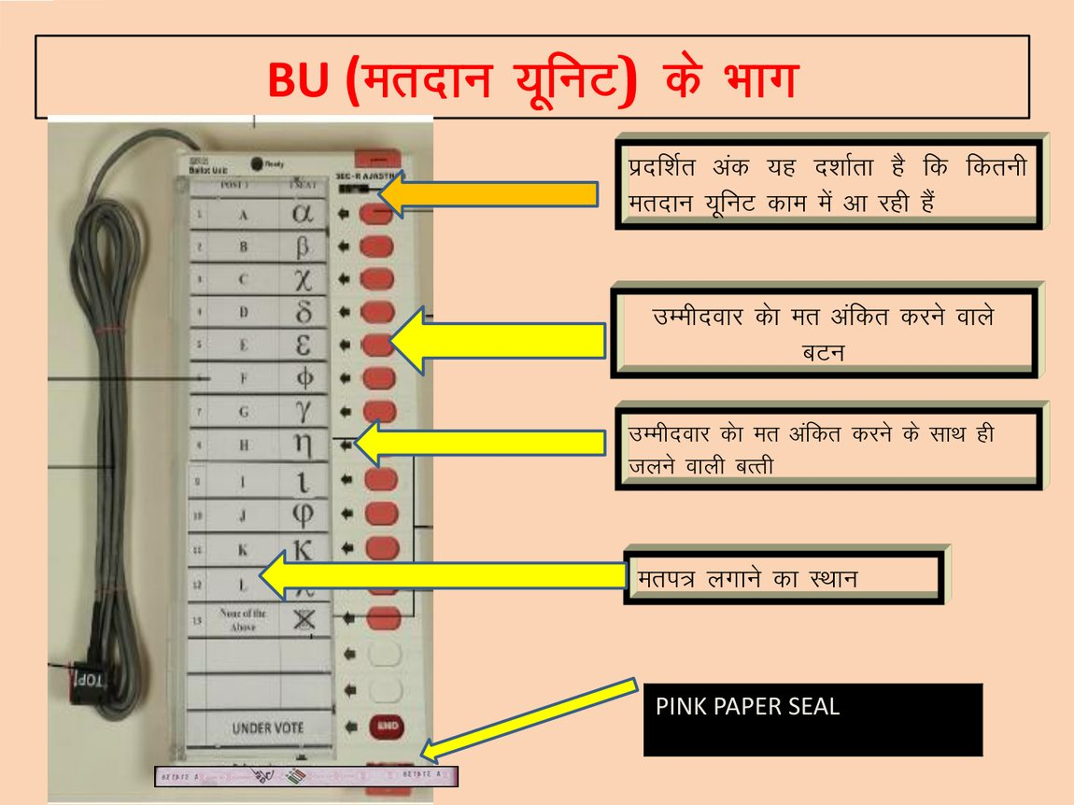
खण्ड 1 · मशीन
सुधार
बैलट यूनिट (BU) के भाग
● एड्रेस टैग — ऊपर और नीचे-दाहिनी ओर — जाँचें कि उसी मतदान केन्द्र का है जहाँ आपको जाना है
● प्रदर्शित अंक — यह उसी बैलट यूनिट की स्लाईड-स्विच स्थिति दिखाता है — 1, 2, 3 या 4
● नीले बटन — अभ्यर्थी को मत अंकित करने वाले बटन; अंतिम पैनल नोटा का
● लाल बत्ती — मत अंकित होते ही उसी पैनल के सामने जलती है
● मतपत्र — बैलट पेपर स्क्रीन के नीचे ठीक से लगा हो
● पिंक पेपर सील — BU नहीं — यह CU के परिणाम खण्ड पर लगती है; यहाँ केवल पहचान हेतु दिखाई गई है
मूल स्लाइड से अंतर
मूल पंक्ति: 'प्रदर्शित अंक यह दर्शाता है कि कितनी मतदान यूनिट काम में आ रही हैं' — यह गलत है; वह अंक जुड़ी हुई BU की गिनती नहीं, उसी BU की स्लाईड-स्विच स्थिति है। सही पाठ: 'यह अंक बताता है कि यह बैलट यूनिट श्रृंखला में पहली, दूसरी, तीसरी या चौथी है।' दो BU दोनों '1' पर छूट जाएँ — यही BU NOT RESPONDING और गलत पैनल पर मत गिरने का असली कारण है।
मूल स्लाइड — BU के भागों पर लगे लेबल। कक्षा में एक-एक करके अंगुली रखकर दिखाएँ।
स्रोत: स्रोत: आदेश 2184 दिनांक 26.02.2026 बिन्दु 9(vi)–(vii); ECIL MPSV पुस्तिका अध्याय 2
मतदान दल · भाग-2 · 05

Slide 6
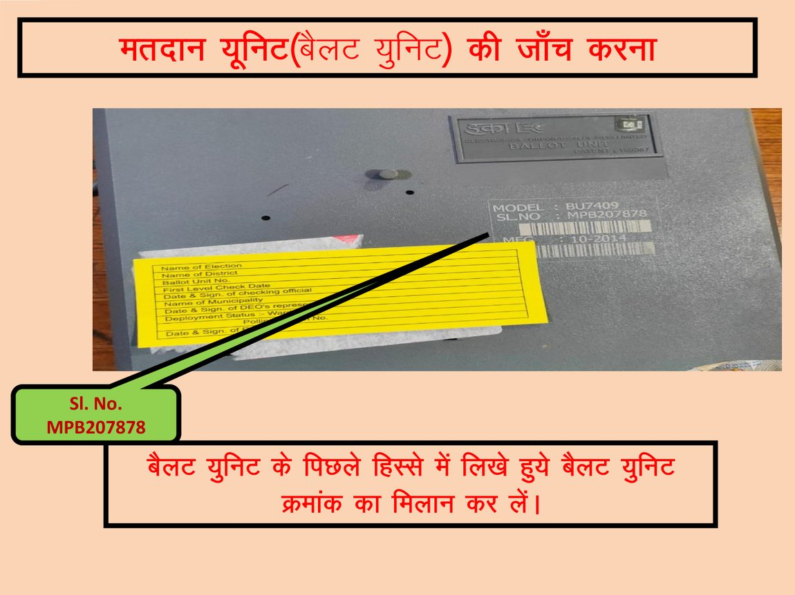
खण्ड 1 · मशीन
बैलट यूनिट की जाँच — क्रमांक का मिलान
● मिलान करें — BU के पीछे लिखा क्रमांक और आपको सौंपे गए अभिलेख/परिशिष्ट-7 की मद 5.4 का क्रमांक एक ही होने चाहिए
● तीन जगह दर्ज होगा — पीठासीन अधिकारी की डायरी (परि-7 मद 5), प्ररूप 14-ग का शीर्ष, और सीलिंग के समय एड्रेस टैग
● अंतर मिले तो — मशीन लिए बिना तत्काल जोनल मजिस्ट्रेट/RO को बताएँ — बूथ पर पहुँचकर पकड़ में आना बहुत देर है
बैलट यूनिट के पिछले हिस्से पर लिखा क्रमांक (उदाहरण चित्र में MPB207878)।
स्रोत: स्रोत: मार्गदर्शिका अध्याय 4 (मशीन की प्राप्ति); आदेश 560 / सां.आ. 145-2026
मतदान दल · भाग-2 · 06

Slide 7
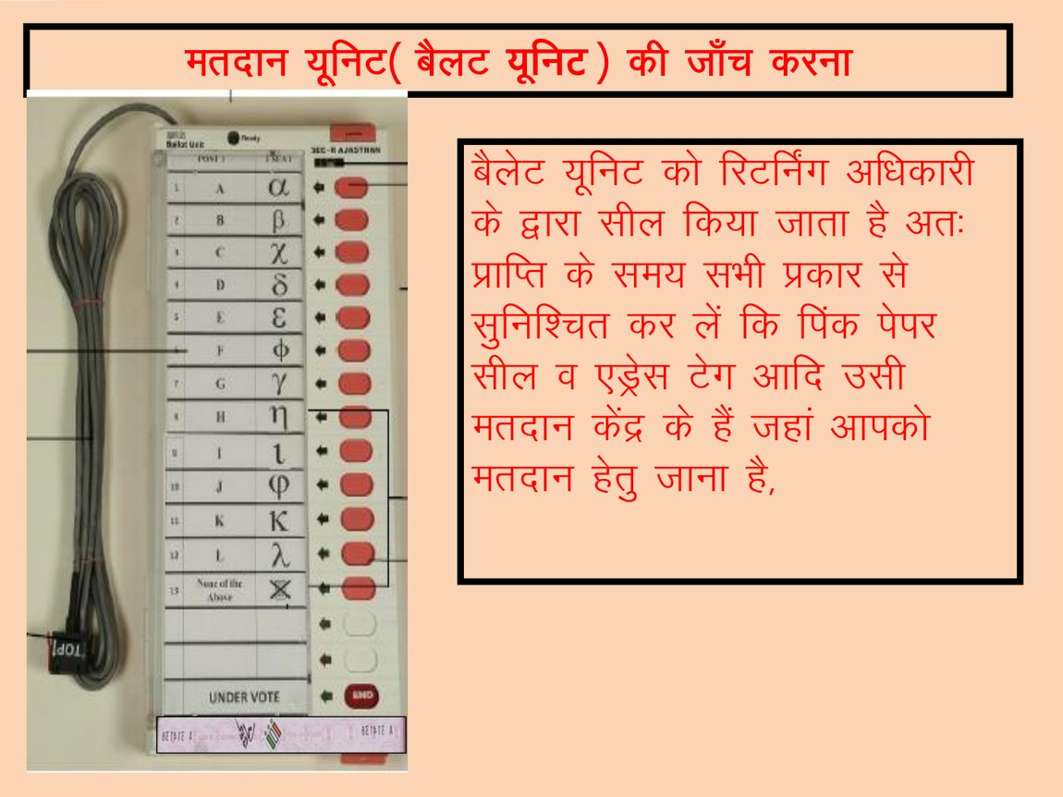
खण्ड 1 · मशीन
बैलट यूनिट की जाँच — सील और एड्रेस टैग
● सील RO की है — बैलट यूनिट रिटर्निंग अधिकारी के स्तर पर सील की जाती है; मतदान दल उसे खोलता नहीं
● तीन चीजें मिलाएँ — पिंक पेपर सील · एड्रेस टैग · मशीन क्रमांक — तीनों उसी मतदान केन्द्र के हों
● कटी-फटी सील — सील टूटी/ढीली/पुनः चिपकाई हुई लगे तो मशीन स्वीकार न करें; लिखित में अवगत कराएँ
RO द्वारा सील की गई बैलट यूनिट — प्राप्ति के समय यही देखना है।
स्रोत: स्रोत: मार्गदर्शिका अध्याय 4; नियम 32-ख (मशीन की अभिरक्षा)
मतदान दल · भाग-2 · 07

Slide 8
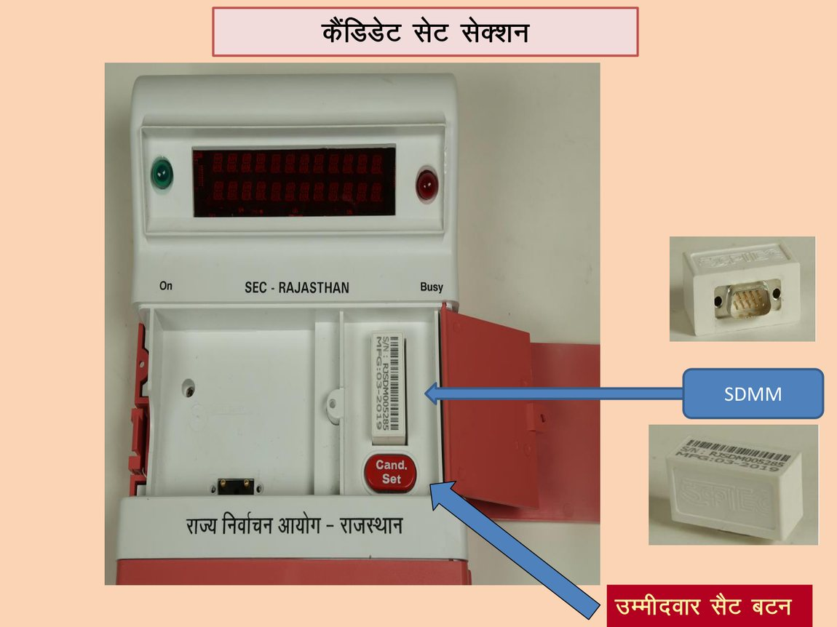
खण्ड 1 · मशीन
पूरक
कैंडिडेट सेट सेक्शन एवं SDMM
● उम्मीदवार सेट बटन — यह RO के स्तर की तैयारी का बटन है — मतदान दल इसे कभी नहीं दबाएगा
● SDMM — MPSV का डेटा मॉड्यूल; MPMV में इसे DMM कहा जाता है
● सील की स्थिति देखें — इसी खण्ड की बाईं ओर RO की लगाई हुई मुहर सही स्थिति में है, यह पीठासीन अधिकारी को देखना है
यह क्यों जोड़ा गया
मूल स्लाइड पर केवल दो लेबल थे। सीलिंग के समय यही तय करता है कि क्या सील होगा — MPSV: SDMM · MPMV: DMM · M3A: CU व BU (आदेश 5446)। इसलिए पहचान अभी करा दें।
CU का कैंडिडेट सेट सेक्शन — 'उम्मीदवार सेट' बटन तथा SDMM। यहाँ अंगुली रखकर दिखाएँ।
स्रोत: स्रोत: ECIL MPSV पुस्तिका अध्याय 2; आदेश 2184 दिनांक 26.02.2026 बिन्दु (2)
मतदान दल · भाग-2 · 08

Slide 9
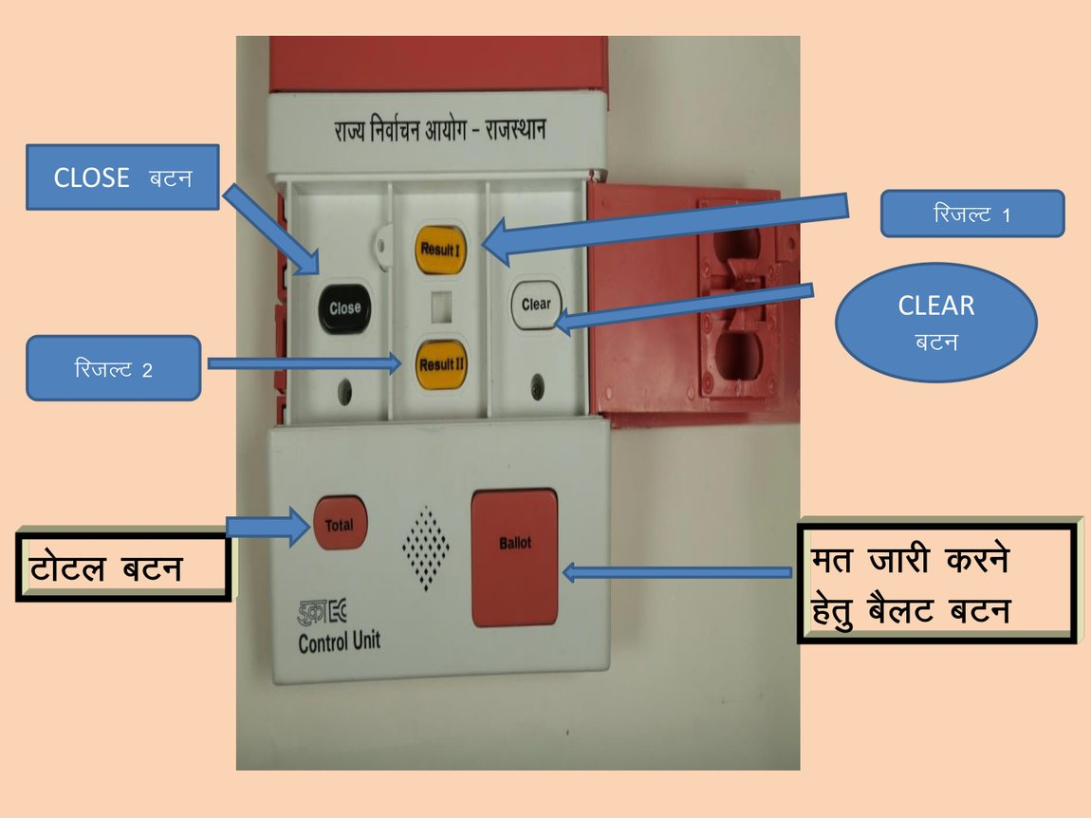
खण्ड 1 · मशीन
पूरक
कंट्रोल यूनिट का परिणाम खण्ड — पाँच बटन
बटन | कहाँ | कौन दबाएगा
BALLOT | बैलट खण्ड (बाहर) | तृतीय मतदान अधिकारी / पीठासीन अधिकारी
TOTAL | बैलट खण्ड (बाहर) | पीठासीन अधिकारी — केवल Busy बत्ती बंद होने पर
CLOSE | परिणाम खण्ड, कैप के नीचे | पीठासीन अधिकारी — मतदान समाप्ति पर
RESULT-I / RESULT-II | आंतरिक खण्ड | मॉक पोल में RESULT-I; RESULT-II मतगणना/प्रिंटर हेतु
CLEAR | आंतरिक खण्ड | पीठासीन अधिकारी — मॉक पोल के मत मिटाने हेतु
MPSV पर PRINT बटन है ही नहीं
MPSV/MPMV के आंतरिक खण्ड में RESULT-I, RESULT-II और CLEAR होते हैं। PRINT बटन केवल M3A/MK-V पर होता है। इस डेक के कुछ चित्र M3A/BEL मशीन के हैं — बटन ढूँढ़ते समय भ्रम न हो।
मूल स्लाइड — TOTAL, BALLOT, RESULT-I, RESULT-II, CLOSE, CLEAR के लेबल।
स्रोत: स्रोत: ECIL MPSV पुस्तिका अध्याय 2 एवं 5
मतदान दल · भाग-2 · 09

Slide 10
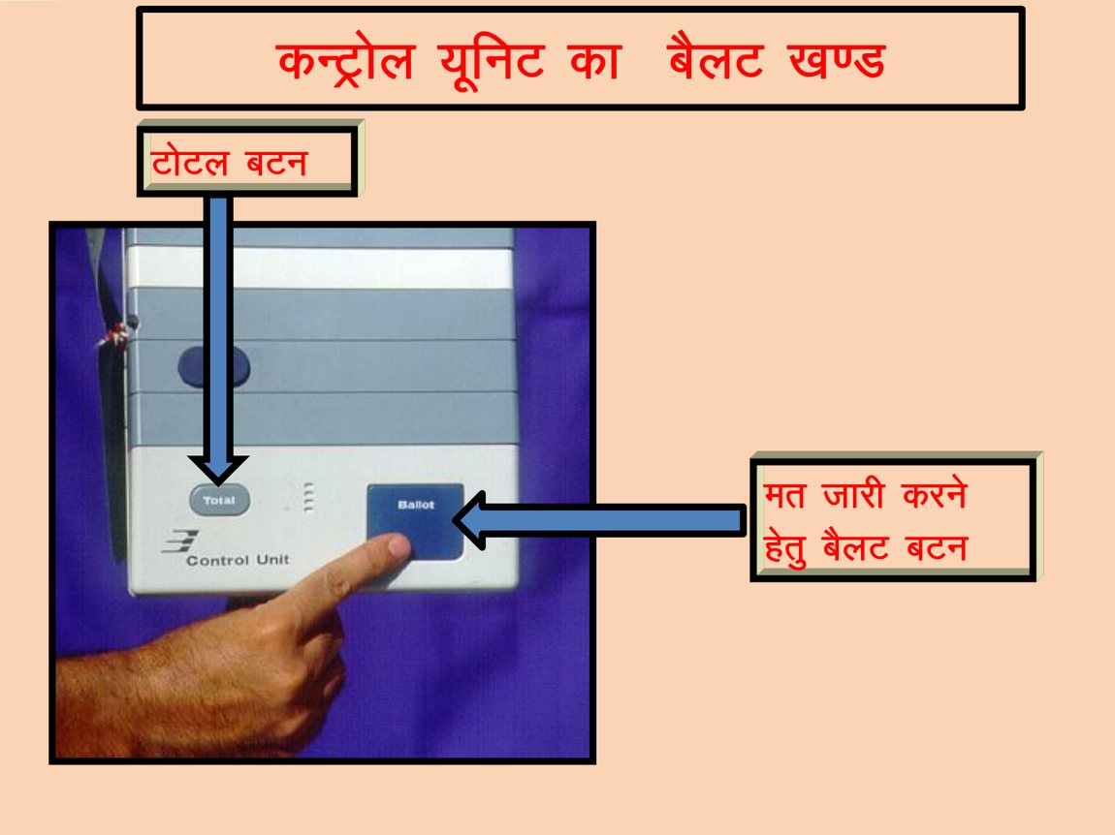
खण्ड 1 · मशीन
कंट्रोल यूनिट का बैलट खण्ड
यह खण्ड दिनभर खुला रहेगा — इसलिए यही सबसे संवेदनशील है
कंट्रोल यूनिट पीठासीन अधिकारी की मेज पर, मतदान अभिकर्ताओं को पूर्णरूप से दृष्टिगोचर रहेगी (नियम 32-ख(6))। मतदाता कंट्रोल यूनिट को कभी नहीं छूता।
बैलट खण्ड — मत जारी करने हेतु BALLOT बटन तथा TOTAL बटन।
स्रोत: स्रोत: ECIL MPSV पुस्तिका अध्याय 2; नियम 32-ख(6)
मतदान दल · भाग-2 · 10

Slide 11
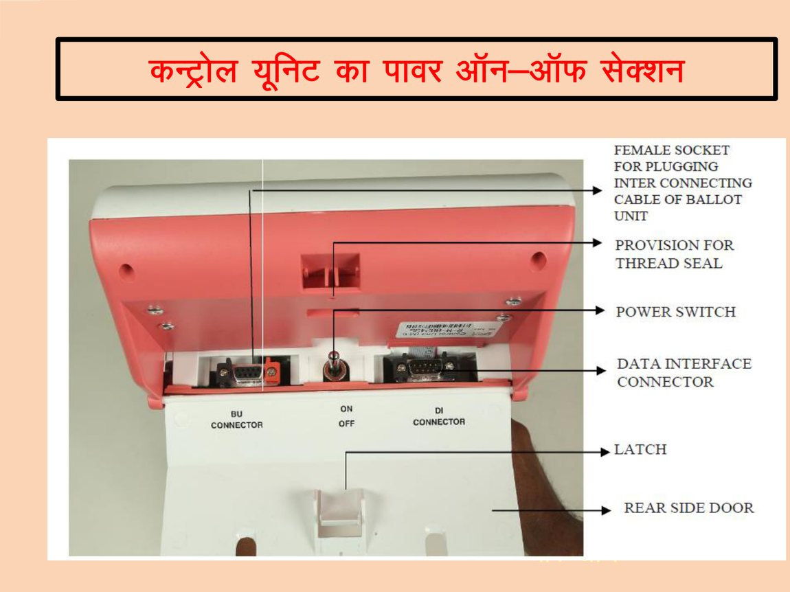
खण्ड 1 · मशीन
कंट्रोल यूनिट का पावर ऑन-ऑफ खण्ड
● कवर खींचें, उठाएँ नहीं — कवर को बाहर की ओर खींचकर खोला जाता है
● बीप के समय OFF न करें — किसी भी ऑपरेशन के बीच CU को स्विच ऑफ करना सबसे बड़ी चूक है
● बैटरी की जाँच — MPSV/MPMV की CU पर HIGH/LOW मोड आता है — प्रतिशत नहीं। HIGH मोड में हो, अन्यथा CU बदलवाएँ (M3A में 95% से अधिक)
पीछे का कवर बाहर की ओर खींचकर खोलें — भीतर पावर स्विच एवं कनेक्टर।
स्रोत: स्रोत: ECIL MPSV पुस्तिका अध्याय 3
मतदान दल · भाग-2 · 11

Slide 12
खण्ड 1 · मशीन
नया
आपकी मशीन बनाम स्लाइडों की मशीन — यह अंतर पहले ही बता दें
बिन्दु | ECIL MPSV / MPMV (आपकी मशीन) | BEL M3A / MK-V (कुछ स्लाइडों के चित्र)
पैनल (नोटा सहित) | 15 | 16
आंतरिक खण्ड के बटन | RESULT-I, RESULT-II, CLEAR | RESULT, PRINT, CLEAR
बैटरी संकेत | HIGH / LOW मोड | प्रतिशत (95% से अधिक हो)
CLOSE बटन | प्लास्टिक/रबर कैप हटाकर दबाएँ, कैप वापस लगाएँ | काली रबड़ की सील हटाकर छिद्र से दबाएँ
डेटा मॉड्यूल | MPSV: SDMM · MPMV: DMM | CU व BU स्वयं सील होते हैं
यह स्लाइड क्यों जोड़ी गई
डेक के अनेक चित्र मध्यप्रदेश राज्य निर्वाचन आयोग की तथा भारत निर्वाचन आयोग की मशीनों के हैं (PP2_p024, p031, p032, p033, p034, p078)। दल को पहले ही बता दें कि चित्र की मशीन और उसकी मशीन एक नहीं है, वरना वह सुबह 5:30 बजे एक ऐसा बटन ढूँढ़ेगा जो उसकी मशीन पर है ही नहीं।
स्रोत: स्रोत: प्रेस नोट 6722 (जिलेवार मशीन आवंटन); आदेश 2184 दिनांक 26.02.2026 बिन्दु (2) एवं 9(xxi)
मतदान दल · भाग-2 · 12

Slide 13
02
पीठासीन अधिकारी द्वारा EVM की तैयारी
मतदान पूर्व की तैयारी · जोड़ना · CLEAR · त्रुटि संदेश
मतदान दल · भाग-2 · 13

Slide 14
खण्ड 2 · तैयारी
सुधार
मतदान पूर्व की तैयारी — किसके सामने और क्या
● कब — मतदान केन्द्र पर, ईवीएम को वास्तविक उपयोग में लाने से पहले
● किसके सामने — उपस्थित अभ्यर्थियों या उनके मतदान अभिकर्ताओं की उपस्थिति में — पारदर्शिता के साथ
● कैसे — निर्देशित प्रक्रिया के अनुसार, क्रम बदले बिना
● कितनी मशीनें — नगरपालिका चुनाव में मतदान केन्द्र पर केवल सदस्य (पार्षद) पद का मतदान होता है, अतः एक ही CU एवं BU का सेट उपयोग में आएगा
● अभ्यर्थी अधिक हों तो — केवल अतिरिक्त बैलट यूनिट जुड़ेंगी — अतिरिक्त कंट्रोल यूनिट कभी नहीं
मूल स्लाइड से अंतर
मूल पंक्ति: 'इन मॉडल की मशीनों से निर्वाचन में अलग-अलग पदों के लिए अलग-अलग CU एवं BU का उपयोग किया जायेंगे।' — नगरपालिका मतदान केन्द्र पर पद ही एक है, अतः यह वाक्य लागू नहीं होता। आदेश 2184 बिन्दु (2): 'एक ही पद (सदस्य) का चुनाव करवाने के लिए … MPSV एवं MPMV मशीनें भी सिंगल पोस्ट सिंगल वोट मशीनों की तरह ही उपयोग में आयेंगी।' यह पढ़कर दल दो मशीन-सेट की अपेक्षा करता है और एक सेट मिलने पर घबराता है।
स्रोत: स्रोत: आदेश 2184 दिनांक 26.02.2026, बिन्दु (2) एवं 9(xxi); मार्गदर्शिका अध्याय 4
मतदान दल · भाग-2 · 14

Slide 15
खण्ड 2 · तैयारी
सुधार
पीठासीन अधिकारी की चार जाँचें (1 से 3)
1
इंटरकनेक्टिंग केबल
मतदान के दिन पीठासीन अधिकारी BU की केबल का प्लग कंट्रोल यूनिट में लगाएगा
2
एक ही सेट
इस निर्वाचन के लिए एक ही बैलट यूनिट एवं एक ही कंट्रोल यूनिट काम आएगी; अभ्यर्थी अधिक हों तो अतिरिक्त BU
3
मतपत्र
बैलट पेपर, बैलट पेपर स्क्रीन के नीचे ठीक से लगा हुआ है
4
एड्रेस टैग
RO द्वारा ऊपर तथा नीचे दाहिने हिस्से में लगाये गये दोनों एड्रेस टैग सही स्थिति में हैं
मूल स्लाइड से अंतर
मूल मद 1: 'दोनों चुनावों के लिये पृथक-पृथक बैलेट यूनिट एवं कंट्रोल यूनिट काम आयेगी।' — नगरपालिका मतदान केन्द्र पर एक ही पद है, अतः 'दोनों चुनाव' का कोई अर्थ नहीं। सही पाठ: 'सदस्य पद के इस एक निर्वाचन हेतु एक ही CU व BU का सेट।' (आदेश 2184 बिन्दु 2)
स्रोत: स्रोत: आदेश 2184 दिनांक 26.02.2026 बिन्दु (2); मार्गदर्शिका अध्याय 4
मतदान दल · भाग-2 · 15

Slide 16
खण्ड 2 · तैयारी
सुधार
स्लाईड स्विच का नियम — नोटा सहित गिनिए
मॉडल | एक BU की क्षमता | स्लाईड स्विच | अधिक अभ्यर्थी होने पर
ECIL MPSV / MPMV | नोटा सहित 15 तक | स्थिति 1 | दूसरी BU = 2, तीसरी = 3, चौथी = 4
BEL MK-V / M3A | नोटा सहित 16 तक | स्थिति 1 | दूसरी BU = 2, तीसरी = 3, चौथी = 4
● गणना का सूत्र — लड़ने वाले अभ्यर्थी + 1 (नोटा) = आवश्यक पैनल
● MPSV पर 15 अभ्यर्थी — 15 + नोटा = 16 पैनल; एक BU की क्षमता 15 — अतः दूसरी BU (स्विच 2) आवश्यक
● अधिकतम — आदेश चार बैलट यूनिट तक का क्रम देता है (1, 2, 3, 4)
मूल स्लाइड से अंतर
मूल मद 4: 'अभ्यर्थियों की संख्या 15 तक है तो स्लाईड स्विच 1 पर … 16 से अधिक है तो 2, 3, 4 पर।' — तीन दोष: (1) ठीक 16 अभ्यर्थियों पर कोई नियम ही नहीं बचता, (2) 'नोटा सहित' कहीं नहीं लिखा जबकि नोटा भी एक पैनल घेरता है, (3) MPSV (15 पैनल) और M3A/MK-V (16 पैनल) में अंतर नहीं किया गया। परिणाम — यह स्लाइड एक गलत मशीन को सही और एक सही मशीन को गलत बता सकती है।
स्रोत: स्रोत: आदेश 2184 दिनांक 26.02.2026, बिन्दु 9(vi) एवं 9(vii), पृष्ठ 8 (मूल पाठ स्वयं पढ़ा गया)
मतदान दल · भाग-2 · 16

Slide 17
खण्ड 2 · तैयारी
सुधार
कंट्रोल यूनिट — जोड़ना एवं परिणाम खण्ड खोलना
1
मुहर देखें
RO द्वारा उम्मीदवार खण्ड (Candidate Section) की बाईं ओर लगाई गई मुहर सही स्थिति में है
2
BU जोड़ें
CU के पिछले ढक्कन को खोलकर फीमेल कनेक्टर से BU का मेल कनेक्टर जोड़ें; दूसरी BU की केबल पहली BU के पीछे के कनेक्टर से
3
परिणाम खण्ड खोलें
Result Section की बाईं ओर की कुंडी (Latch) को थोड़ा भीतर दबाकर कवर खोलें
4
आंतरिक खण्ड खोलें
MPSV/MPMV में RESULT-I / RESULT-II के ऊपर के दो छिद्रों में अंगूठा और एक अंगुली डालकर, थोड़ा भीतर दबाकर दरवाजा खोलें
5
जोर न लगाएँ
आंतरिक खण्ड का दरवाजा जोर लगाकर नहीं खोलना चाहिए
मूल स्लाइड से अंतर
मूल मद 4: 'आंतरिक खण्ड का दरवाजा (RESULT और PRINT बटन के ऊपर) …' — MPSV/MPMV के आंतरिक खण्ड में PRINT बटन है ही नहीं; वहाँ RESULT-I, RESULT-II और CLEAR होते हैं। PRINT बटन M3A/MK-V का है। गलत लैंडमार्क + 'जोर न लगाएँ' की चेतावनी — इसी संयोजन से मतदान की सुबह दरवाजे टूटते हैं। MPSV में प्रिंट के लिए डिकोडर प्रिंटर को DI कनेक्टर से जोड़कर RESULT-II काम आता है — यह RO स्तर का कार्य है, मतदान दल का नहीं।
स्रोत: स्रोत: ECIL MPSV पुस्तिका अध्याय 3; मार्गदर्शिका अध्याय 4
मतदान दल · भाग-2 · 17

Slide 18
खण्ड 2 · तैयारी
कंट्रोल यूनिट — पावर ON एवं CLEAR
1
स्विच ON
पिछला ढक्कन खोलकर स्विच ON करें — बीप सुनाई देगी और डिस्प्ले पर ON लैम्प की GREEN बत्ती जलेगी
2
प्रारम्भिक प्रदर्शन
प्रारम्भिक प्रदर्शन पूरा होने तक प्रतीक्षा करें — बीच में कुछ न दबाएँ
3
CLEAR दबाएँ
यह सुनिश्चित करेगा कि सभी काउंट शून्य पर हैं
4
25 सेकण्ड
क्लीयरिंग ऑपरेशन बीप ध्वनि के साथ लगभग 25 सेकण्ड लेता है
5
प्रदर्शन देखें
प्रक्रिया पूरी होने पर प्रदर्शन पैनल क्रमिक रूप से जानकारी दिखाना शुरू करेगा
अभिकर्ताओं को दिखाइए
CLEAR के बाद का यह प्रदर्शन ही वह प्रमाण है कि मशीन खाली है। इसे उपस्थित मतदान अभिकर्ताओं को स्वयं दिखाएँ — परिशिष्ट-6 भाग-1 की घोषणा 1(अ) इसी का अभिलेख है।
स्रोत: स्रोत: ECIL MPSV पुस्तिका अध्याय 3 एवं 5
मतदान दल · भाग-2 · 18

Slide 19
खण्ड 2 · तैयारी
CLEAR के दो नोट — और CRC अनुक्रम
● नोट 1 — क्लीयर ऑपरेशन के दौरान कंट्रोल यूनिट को स्विच ऑफ न करें; समस्त संदेश समाप्त होने पर ही ऑफ करें
● नोट 2 — यदि प्रदर्शन न आए — इसका अर्थ है कि CLEAR से पूर्व के ऑपरेशन पूरे नहीं हुए हैं
● पहले जाँचें — BU एवं CU ठीक प्रकार कनेक्ट हैं
● फिर CRC करें — CLOSE दबाएँ → RESULT दबाएँ → प्रदर्शन समाप्त होने पर CLEAR दबाएँ
● तब — अब डिस्प्ले पर उपरोक्तानुसार सूचना प्रदर्शित होगी
CRC को याद रखने का सूत्र
C-R-C = CLOSE → RESULT → CLEAR. यही क्रम INVALID / INOPERATIVE संदेश पर भी लगेगा (अगली स्लाइड)। CRC के दौरान BU एवं CU जुड़ी रहनी चाहिए।
स्रोत: स्रोत: ECIL MPSV पुस्तिका अध्याय 5 एवं 7 (त्रुटि संदेश तालिका)
मतदान दल · भाग-2 · 19

Slide 20
खण्ड 2 · तैयारी
पूरक
मतदान से पूर्व के त्रुटि संदेश — क्या करें
डिस्प्ले पर | क्या करें
CLOCK ERROR | सीयू परिवर्तित करावें — अपवाद: मध्यप्रदेश के स्वामित्व वाली MPMV में परिवर्तित नहीं करना है, पंचनामा बनाएँ
LINK ERROR / BU NOT RESPONDING | CU-BU का कनेक्शन हटाकर पुनः जोड़ें; एक से अधिक BU हो तो अनुक्रम (Sequence) सही करें
फिर भी LINK ERROR / BU #1/2 NOT RESPONDING | सम्बन्धित बैलट यूनिट परिवर्तित करावें
INVALID अथवा INOPERATIVE | CRC (CLOSE-RESULT-CLEAR) अनुक्रम पूरा कर मॉक पोल करें; CRC के दौरान BU व CU जुड़ी रहें
CRC के बाद भी वही त्रुटि | कंट्रोल यूनिट परिवर्तित करावें
यह जोड़ लें — तालिका में MPSV की पंक्ति नहीं है
रवानगी के समय की तालिका (PP1_p012) में CLOCK ERROR की पंक्तियाँ केवल M3A और MPMV के लिए हैं; MPSV छूट गई है। MPSV पर सामान्य नियम ही लागू होगा — मतदान से पूर्व CLOCK ERROR पर CU बदलवाएँ। मतदान प्रारम्भ हो जाने के बाद का उत्तर अलग है — अगली स्लाइडें (PP2_p029, p030) देखें।
स्रोत: स्रोत: ECIL MPSV पुस्तिका अध्याय 7 (त्रुटि संदेश तालिका); PP1_p010
मतदान दल · भाग-2 · 20

Slide 21
खण्ड 2 · तैयारी
नया
CLOCK ERROR — एक ही संदेश, दो अलग उत्तर
कब | क्या करें | अभिलेख
रवानगी / मतदान प्रारम्भ से पूर्व | सीयू परिवर्तित करावें (MPMV को छोड़कर) | मशीन बदलने का इन्द्राज; नई मशीन पर पुनः मॉक पोल
मतदान प्रारम्भ हो जाने के बाद | सीयू परिवर्तित न करें — उसी सीयू से मतदान जारी रखें | क्लॉक एरर का पंचनामा; अभिकर्ताओं के हस्ताक्षर; डायरी के साथ संलग्न
MPMV (मध्यप्रदेश की मशीन) — किसी भी समय | परिवर्तित नहीं करना है | पंचनामा
यह स्लाइड क्यों जोड़ी गई
डेक की दो स्लाइडें (PP2_p014 और PP2_p029) एक ही संदेश पर विपरीत निर्देश देती दिखती हैं। दोनों में से कोई गलत नहीं है — अंतर समय का है। यह भेद स्पष्ट किए बिना पढ़ाने पर आधे दल मशीन बदलवाएँगे और आधे नहीं, और सटे हुए वार्डों में एक ही दोष दो तरह से निपटेगा।
स्रोत: स्रोत: PP1_p010 (मतदान पूर्व); ECIL MPSV पुस्तिका अध्याय 7 (मतदान के दौरान); PP2_p029
मतदान दल · भाग-2 · 21

Slide 22
खण्ड 2 · तैयारी
मॉक पोल के दौरान खराबी — पूरा सेट या एक यूनिट
● पूरा सेट बदलें — बीप की आवाज न आए, या Busy लैम्प लगातार चलती रहे, या Ready (हरी) लैम्प लगातार ब्लिंक करे — तीनों में BU व CU दोनों बदलवाएँ
● केवल एक यूनिट बदलें — मॉक पोल के दौरान यदि कोई एक यूनिट (BU अथवा CU) खराब हो तो केवल उसी खराब यूनिट को बदलवाएँ
● CLEAR करना न भूलें — मॉक पोल के पश्चात् मतों को CLEAR करना अनिवार्य है
● सीलिंग — कंट्रोल यूनिट की पावर OFF करने के पश्चात् ही सीलिंग प्रक्रिया सम्पन्न की जाए
● सहायता कैसे लें — अपने क्षेत्र के जोनल मजिस्ट्रेट के माध्यम से उपखण्ड अधिकारी द्वारा अधिकृत इंजीनियर की सेवाएँ लें
ध्यान दें — मॉक पोल में और मतदान के दौरान नियम अलग हैं
मॉक पोल के दौरान: केवल खराब यूनिट बदलें। मतदान के दौरान (PP2_p028): कोई भी एक यूनिट खराब हो तो पूरा सेट बदलें। दोनों को मिलाएँ नहीं।
स्रोत: स्रोत: ECIL MPSV पुस्तिका अध्याय 7; मार्गदर्शिका अध्याय 4
मतदान दल · भाग-2 · 22

Slide 23
03
मॉक पोल
मतदान से एक घंटा पूर्व · नोटा सहित प्रत्येक को 1-1 मत · परिशिष्ट-19
मतदान दल · भाग-2 · 23

Slide 24
खण्ड 3 · मॉक पोल
पूरक
मॉक पोल कब, कौन और किसके सामने
● कब — मतदान प्रारम्भ होने से एक घंटा पूर्व — अर्थात् प्रातः 6:00 बजे (मतदान 7:00 से)
● कौन करेगा — पीठासीन अधिकारी स्वयं बनावटी मतदान (Mock Poll) करेगा
● अभिकर्ता न हों तो — कोई अभिकर्ता उपस्थित नहीं या केवल एक ही उपस्थित हो तो 15 मिनट तक अन्य अभिकर्ताओं की प्रतीक्षा करेगा
● 15 मिनट के बाद — प्रतीक्षा के बाद भी न आएँ तो मॉक पोल रोकें नहीं — जो उपस्थित हैं उन्हीं के सामने करें
● प्रमाण पत्र — कार्यवाही के उपरान्त निर्धारित प्ररूप (परिशिष्ट-19) में प्रमाण पत्र देगा, जिस पर उपस्थित अभिकर्ताओं के हस्ताक्षर भी होंगे
● पूरा सेट बदले तो — मतदान के दौरान मशीन खराबी से पूरा सेट बदला जाए तो उस पर भी बनावटी मतदान की प्रक्रिया पूरी की जाएगी
यह जोड़ लें
मतदान के बीच नई मशीन का मॉक पोल केवल दोहराना नहीं है — उसका अलग अभिलेख है: परिशिष्ट-6 का भाग-2 (नई मशीन की घोषणा) तथा पीठासीन अधिकारी की डायरी की मद 29। विस्तार से आगे की स्लाइड देखें।
स्रोत: स्रोत: मार्गदर्शिका अध्याय 4 एवं 4-A; परिशिष्ट-6 भाग-1 एवं भाग-2
मतदान दल · भाग-2 · 24

Slide 25
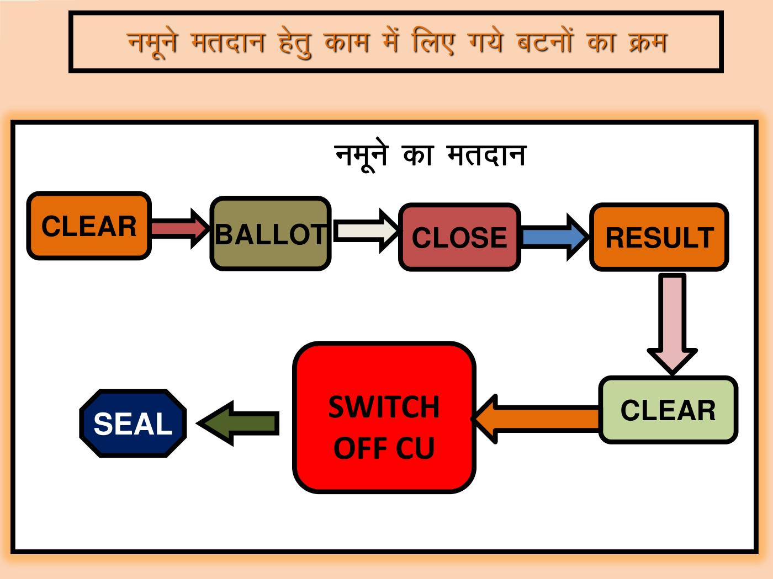
खण्ड 3 · मॉक पोल
नमूने के मतदान हेतु बटनों का क्रम
यह चित्र सही है — इसे ही आधार बनाइए
इस प्रवाह-चित्र में CLOSE, RESULT से पहले है। आगे की क्रमांकित स्लाइडों (PP2_p018–p022) में CLOSE का चरण छूट गया है। जहाँ टकराव लगे, यही चित्र और PP2_p036 का चित्र मान्य हैं।
डेक का अपना प्रवाह-चित्र: CLEAR → BALLOT → CLOSE → RESULT → CLEAR → SWITCH OFF CU → SEAL
स्रोत: स्रोत: डेक का अपना प्रवाह-चित्र; ECIL MPSV पुस्तिका अध्याय 5
मतदान दल · भाग-2 · 25

Slide 26
खण्ड 3 · मॉक पोल
नया
मॉक पोल का प्रामाणिक क्रम — नौ चरण
1
1 · CLEAR
मशीन खाली है — अभिकर्ताओं को डिस्प्ले दिखाएँ
2
2 · सफेद पर्चियाँ
मॉक पोल में भाग लेने वालों को सदस्य पद हेतु सफेद पर्ची जारी करें, फिर वापस लेकर संग्रहित करें
3
3 · BALLOT
तृतीय मतदान अधिकारी CU के बैलट खण्ड पर BALLOT दबाएगा — मतदाता नहीं
4
4 · मत
मॉक-वोटर BU पर बटन दबाएगा; नोटा सहित प्रत्येक अभ्यर्थी को न्यूनतम 1-1 मत अनिवार्य
5
5 · TOTAL
TOTAL दबाकर कुल मतों का मिलान परिशिष्ट-19 के लेखे से करें
6
6 · CLOSE
CLOSE की कैप हटाकर दबाएँ → POLL CLOSED प्रदर्शित होगा → कैप वापस लगाएँ
7
7 · RESULT-I → मिलान → CLEAR → TOTAL = 0
RESULT-I का परिणाम परिशिष्ट-19 से मिलाएँ; फिर CLEAR दबाकर सब शून्य करें और TOTAL से शून्य की पुष्टि करें
CLOSE के बिना RESULT चलेगा ही नहीं
ECIL MPSV पुस्तिका अध्याय 7 की त्रुटि तालिका, पंक्ति 3(iv): CLOSE दबाए बिना RESULT-I दबाने पर मशीन 'INVALID OPERATION' और बाधित बीप देगी। इसके बाद: परिशिष्ट-19 पर हस्ताक्षर → CU स्विच OFF → परिणाम खण्ड की सीलिंग।
स्रोत: स्रोत: मार्गदर्शिका अध्याय 4 (पृ.20) एवं 4-A (पृ.32); ECIL MPSV पुस्तिका अध्याय 5 एवं 7; PP2_p017 व PP2_p036
मतदान दल · भाग-2 · 26

Slide 27
खण्ड 3 · मॉक पोल
सुधार
मॉक पोल — चरण 1 से 3
1
1 · सफेद पर्ची
मॉक पोल में भाग लेने वाले सदस्यों (अभ्यर्थी के मतदान अभिकर्ता / मतदान दल) को सदस्य पद के लिए सफेद पर्ची जारी की जाएगी
2
2 · पर्ची वापस
पीठासीन अधिकारी सफेद पर्चियाँ संग्रहित करेगा, तत्पश्चात् मॉकपॉल वोटर को वोट डालने की अनुमति दी जाएगी; प्रत्येक को एक ही वोट डालना होगा
3
3 · BALLOT
तृतीय मतदान अधिकारी कंट्रोल यूनिट के बैलट खण्ड पर BALLOT बटन दबाएगा; डिस्प्ले पर लाल Busy लैम्प जलेगा और BU पर हरी बत्ती जलेगी
मूल स्लाइड से अंतर
मूल मद 3: 'मतदाता कंट्रोल यूनिट के बैलट सेक्शन पर BALLOT बटन दबाएगा।' — यह विधि-विरुद्ध है। मार्गदर्शिका अ.9(6)1: 'Ballot बटन, कन्ट्रोल यूनिट के प्रभारी तृतीय मतदान अधिकारी द्वारा दबाया जायेगा।' CU पीठासीन अधिकारी की मेज पर, अभिकर्ताओं की पूर्ण दृष्टि में रहती है (नियम 32-ख(6)); मतदाता केवल मतदान प्रकोष्ठ में रखी बैलट यूनिट तक जाता है। जिस दल ने यह रट लिया, वह वास्तविक मतदान में भी यही करेगा — मशीन की अभिरक्षा और मत की गोपनीयता दोनों भंग।
स्रोत: स्रोत: मार्गदर्शिका अ.9(6)1 एवं अ.14(3)10; नियम 32-ख(6); आदेश 1408 दिनांक 04.02.2026
मतदान दल · भाग-2 · 27

Slide 28
खण्ड 3 · मॉक पोल
पूरक
मॉक पोल — चरण 4 से 6
1
4 · मत अंकित
BU पर उम्मीदवार का बटन दबाने से सम्बन्धित तीर लैम्प लाल जलता है एवं लम्बी बीप की आवाज आती है
2
5 · अगला मत
मतदान पूरा होते ही BU की हरी Ready बत्ती, उम्मीदवार की लाल बत्ती और बीप एक साथ बंद हो जाएँगी; कुछ सेकण्ड बाद CU की लाल Busy बत्ती भी बंद होगी — मशीन अगले वोट के लिए तैयार
3
6 · दोहराएँ
अन्य मॉकपॉल वोटरों के लिए बिन्दु 1 से 5 की प्रक्रिया दोहराएँ; नोटा सहित प्रत्येक अभ्यर्थी को कम से कम एक-एक मत अवश्य पड़े
4
6-क · लेखा
प्रत्येक अभ्यर्थी के सम्बन्ध में किए गए मॉकपॉल का पूर्ण लेखा परिशिष्ट-19 के अनुसार तैयार करें — यही बाद में RESULT-I से मिलाया जाएगा
यह जोड़ लें — नोटा का पैनल
मूल स्लाइड 'नोटा सहित' नहीं कहती। यदि नोटा को एक भी मॉक मत न मिला, तो नोटा का पैनल जाँचा ही नहीं गया — और मतदान के दौरान उसकी खराबी पकड़ में नहीं आएगी। यही वह एक पैनल है जिस पर आपत्ति सबसे अधिक होती है।
स्रोत: स्रोत: ECIL MPSV पुस्तिका अध्याय 5; मार्गदर्शिका अध्याय 4 पृ.20 एवं 4-A पृ.32; परिशिष्ट-19
मतदान दल · भाग-2 · 28

Slide 29
खण्ड 3 · मॉक पोल
सुधार
चरण 7 — RESULT से पहले CLOSE
1
7-क · TOTAL
TOTAL दबाकर कुल मॉक मतों की संख्या देखें और परिशिष्ट-19 के लेखे से मिलाएँ; अभिकर्ताओं को भी दिखाएँ
2
7-ख · कैप हटाएँ
CLOSE बटन की प्लास्टिक/रबर कैप हटाएँ
3
7-ग · CLOSE दबाएँ
डिस्प्ले क्रमशः CLOSING → NUMBER OF POSTS → DTE/TME → TOTAL VOTERS → मशीन क्रमांक → POLL CLOSED दिखाएगा
4
7-घ · कैप वापस
कैप तुरन्त वापस लगाएँ — खुली कैप छोड़ना घोर चूक है
5
7-ङ · अब RESULT-I
अब आंतरिक खण्ड में RESULT-I दबाएँ
मूल स्लाइड से अंतर
मूल क्रम में चरण 6 (मॉक वोट दोहराना) के तुरन्त बाद चरण 7 'अब CU पर स्थित RESULT बटन दबाएं' आता है — बीच में CLOSE का कोई चरण नहीं है। यह केवल चूक नहीं है: CLOSE दबाए बिना RESULT-I दबाने पर मशीन 'INVALID OPERATION' और बाधित बीप देगी (MPSV अध्याय 7, पंक्ति 3(iv))। अर्थात् डेक का चरण 7 अकेला चलेगा ही नहीं, और दल एक बिलकुल स्वस्थ मशीन को खराब समझकर बदलवाने भेज देगा — मतदान से पहले के 60 मिनट में।
स्रोत: स्रोत: ECIL MPSV पुस्तिका अध्याय 5 एवं अध्याय 7 त्रुटि तालिका पंक्ति 3(iv); डेक का अपना चित्र PP2_p017 व PP2_p036
मतदान दल · भाग-2 · 29

Slide 30
खण्ड 3 · मॉक पोल
सुधार
चरण 8 एवं 9 — परिणाम का मिलान और CLEAR
1
8 · मिलान
CU पर प्रदर्शित मॉकपॉल परिणाम तथा परिशिष्ट-19 के अनुसार अलग से तैयार लेखे से मिलान कर परिणाम के सही होने की पुष्टि करें
2
8-क · अभिकर्ताओं को दिखाएँ
मिलान अभिकर्ताओं के सामने हो; परिशिष्ट-19 में यही लिखा है कि 'कोई भिन्नता नहीं है'
3
9 · CLEAR
मॉकपॉल के दौरान दर्ज मतों को मिटाने के लिए CLEAR दबाएँ — कुल मतदाताओं की संख्या तथा प्रत्येक उम्मीदवार को मिले मत शून्य हो जाएँगे
4
9-क · शून्य की पुष्टि
CLEAR के बाद TOTAL दबाकर शून्य की पुष्टि करें और अभिकर्ताओं को दिखाएँ
मूल स्लाइड से अंतर
मूल उदाहरण: '(यदि 9 उम्मीदवार है एवं मॉकपॉल में 54 मत पडे है एवं सभी उम्मीदवारों को 6-6 दिये गये हो तो)' — गणित सही है (9 × 6 = 54) पर नोटा का पैनल छूटा हुआ है। नोटा सहित 10 पैनल होते और उदाहरण 10 × 6 = 60 होता। सही उदाहरण लिखवाएँ — '9 अभ्यर्थी + नोटा = 10 पैनल; प्रत्येक को 6 मत; कुल 60 मत' (काल्पनिक अंक)।
स्रोत: स्रोत: मार्गदर्शिका अध्याय 4 पृ.20; परिशिष्ट-19 का प्रमाणन-वाक्य
मतदान दल · भाग-2 · 30

Slide 31
खण्ड 3 · मॉक पोल
सुधार
परिशिष्ट-19 कहाँ लगेगा और डायरी में कहाँ लिखा जाएगा
बात | मूल स्लाइड | सही
परिशिष्ट-19 किसके साथ संलग्न | परिशिष्ट-7 | परिशिष्ट-6 (पीठासीन अधिकारी की घोषणाएँ); लिफाफा E-10
पीठासीन अधिकारी की डायरी है | परिशिष्ट-8 | परिशिष्ट-7 (30 मदें)। परिशिष्ट-8 = प्ररूप 14-ग का भरा हुआ नमूना
मॉकपॉल का इन्द्राज किस मद पर | बिन्दु 25 | बिन्दु 30 — 'अन्य महत्वपूर्ण घटना का विवरण'
● मद 30 स्वयं यही कहती है — 'पीठासीन अधिकारी द्वारा किये गये मॉकपॉल एवं तैयार किये गये प्रमाणपत्र (परिशिष्ठ-19) का विवरण अंकित करें'
● चेतावनी — परिणाम अनुभाग को सील करने से पहले CU को स्विच ऑफ करना न भूलें
मूल स्लाइड से अंतर
मूल वाक्य में तीनों संख्याएँ गलत हैं। सबसे गम्भीर 'बिन्दु 25' है: डायरी की मद 25 'क्या मतदान केन्द्र पर उपयोग में ली गई किसी मतदान मशीन द्वारा मतदान को निष्फल बनाया गया' है — अभिरक्षा से अवैध रूप से बाहर ले जाना, खो जाना/नष्ट होना, विनिष्ट या गड़बड़ी। एक सामान्य मॉक पोल को मद 25 में लिख देने पर अभिलेख यह कहेगा कि उस केन्द्र पर मशीन द्वारा मतदान निष्फल हुआ था — RO के स्तर पर अनावश्यक जाँच। डेक की अपनी अनुक्रमणिका भी परिशिष्ट-7 को डायरी और परिशिष्ट-8 को प्ररूप 14-ग बताती है।
स्रोत: स्रोत: परिशिष्ट-7 (PRO की डायरी) की मद 30 का अपना पाठ; डेक की अपनी अनुक्रमणिका (FORMS_p002 क्रम 18 व 19); मार्गदर्शिका अ.4-A(4),(7),(13)
मतदान दल · भाग-2 · 31

Slide 32
खण्ड 3 · मॉक पोल
सुधार
अंतिम चरण — END, स्विच ऑफ, फिर सीलिंग
1
8 · CLEAR के बाद
डिस्प्ले सेक्शन पर END प्रदर्शित होने के बाद ही आगे बढ़ें
2
9 · स्विच ऑफ
कंट्रोल यूनिट को बंद कर दें
3
10 · परिशिष्ट-19 पर हस्ताक्षर
उपस्थित अभिकर्ताओं के नाम लिखकर उनके हस्ताक्षर कराएँ; अपना नाम व हस्ताक्षर भी करें
4
11 · सीलिंग
अब परिणाम खण्ड की सीलिंग प्रक्रिया प्रारम्भ करें (खण्ड 4)
मूल स्लाइड से अंतर
मूल डेक में यही निर्देश दो बार आता है — PP2_p021 पर '9' और PP2_p022 पर '12' के क्रमांक से, जबकि '9' पहले CLEAR के लिए काम में लिया जा चुका है और 10 व 11 कहीं हैं ही नहीं। क्रमांकित चेकलिस्ट पर काम करता दल यह नहीं बता सकता कि दो चरण छूट गए हैं या अंतिम दो स्लाइडें एक ही चरण दो बार हैं। यहाँ क्रमांक सुधारकर एक ही सूची दी गई है।
स्रोत: स्रोत: ECIL MPSV पुस्तिका अध्याय 5; आदेश 560 / सां.आ. 145-2026 बिन्दु 1–2
मतदान दल · भाग-2 · 32

Slide 33
खण्ड 3 · मॉक पोल
मॉक पोल की तीन छूटें और एक अनिवार्यता
विषय | स्थिति
मॉक-वोटरों की संख्या | समय की उपलब्धता के आधार पर अधिक/कम की अनुमति — कोई निश्चित संख्या नहीं
प्रत्येक अभ्यर्थी को समान मत | आवश्यक नहीं — असमान भी चलेगा
नोटा सहित प्रत्येक को न्यूनतम 1-1 मत | अनिवार्य
मॉक मतों को CLEAR करना | अनिवार्य — भूलना नहीं
यह स्लाइड सही है — इसे बदलें नहीं
यह डेक की एकमात्र स्लाइड है जो मार्गदर्शिका का मूल पाठ ज्यों का त्यों दोहराती है। जहाँ PP2_p026 और PP2_p027 'समान मत' की शर्त लगाते हैं, वहाँ यही स्लाइड मान्य है। कक्षा में दोनों साथ दिखाकर पूछें — 'कौन-सी सही है?'
स्रोत: स्रोत: मार्गदर्शिका अध्याय 4 पृ.24 एवं अध्याय 4-A पृ.36 (मूल पाठ); परिशिष्ट-19
मतदान दल · भाग-2 · 33

Slide 34
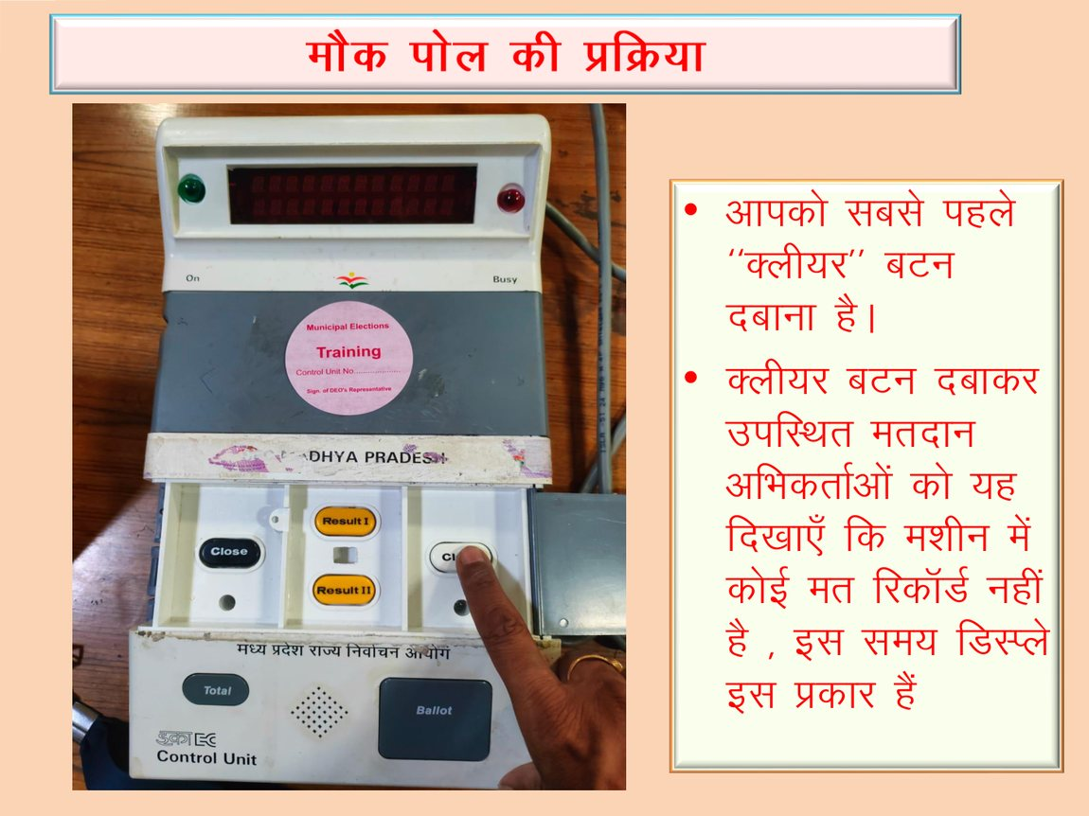
खण्ड 3 · मॉक पोल
पूरक
मॉक पोल की शुरुआत — CLEAR दबाकर खाली मशीन दिखाना
● पहला काम — सबसे पहले CLEAR बटन दबाना है
● क्यों — CLEAR दबाकर उपस्थित मतदान अभिकर्ताओं को दिखाएँ कि मशीन में कोई मत रिकॉर्ड नहीं है
● यह अभिलेख बनेगा — यही परिशिष्ट-6 भाग-1 की घोषणा 1(अ) है — 'मतदान मशीन सुचारू रूप से कार्य कर रही है और उसके भीतर कोई मत अभिलिखित नहीं है'
चित्र और आपकी मशीन
चित्र की मशीन पर Result I / Result II साफ दिखते हैं — यह आपकी MPSV से मिलती-जुलती है; किन्तु पट्टी मध्यप्रदेश की है और आपकी मशीन पर 'राज्य निर्वाचन आयोग - राजस्थान' लिखा होगा। कक्षा में यह अंतर एक वाक्य में बता दें।
मूल चित्र — CLEAR बटन दबाते हुए। ध्यान दें: यह मध्यप्रदेश राज्य निर्वाचन आयोग की कंट्रोल यूनिट है ('Training' का पिंक स्टिकर तथा 'MADHYA PRADESH' की पट्टी)।
स्रोत: स्रोत: ECIL MPSV पुस्तिका अध्याय 5; परिशिष्ट-6 भाग-1 घोषणा 1(अ)
मतदान दल · भाग-2 · 34

Slide 35
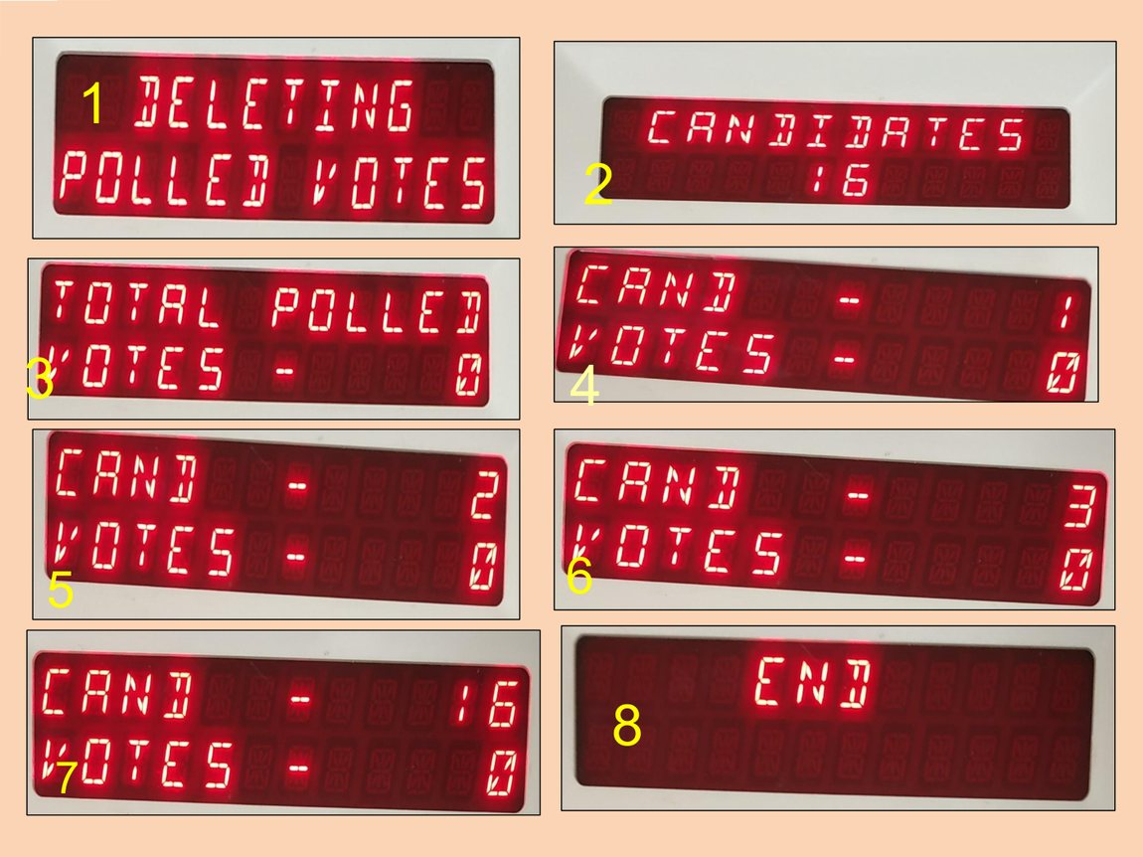
खण्ड 3 · मॉक पोल
पूरक
CLEAR दबाने पर डिस्प्ले — आठ पर्दे
● क्या दिखाना है — अभिकर्ताओं को अंगुली रखकर दिखाएँ कि TOTAL POLLED VOTES 0 है और प्रत्येक CAND के आगे 0 है
● END आने तक रुकें — अंतिम पर्दे पर END आने से पहले CU को स्विच ऑफ न करें
● पैनलों की संख्या — चित्र में CANDIDATES 16 दिख रहा है; आपकी MPSV में यह अंक नोटा सहित पैनलों की संख्या के अनुसार होगा (अधिकतम 15 प्रति BU)
मूल स्लाइड — CLEAR के बाद डिस्प्ले पर क्रमशः: DELETING POLLED VOTES → CANDIDATES → TOTAL POLLED VOTES 0 → CAND-1 VOTES 0 … → END
स्रोत: स्रोत: ECIL MPSV पुस्तिका अध्याय 5 (क्लीयर ऑपरेशन का प्रदर्शन-क्रम)
मतदान दल · भाग-2 · 35

Slide 36
खण्ड 3 · मॉक पोल
सुधार
मॉक वोट कैसे डाले जाएँगे
● सही वाक्य — अब बैलेट बटन दबाकर बनावटी मतदान किया जाएगा। नोटा सहित प्रत्येक अभ्यर्थी को न्यूनतम 1-1 मत दिया जाना अनिवार्य है। मतों का समान होना आवश्यक नहीं है।
● बैलट कौन दबाएगा — तृतीय मतदान अधिकारी / पीठासीन अधिकारी — मॉक-वोटर नहीं
● नोटा कहाँ है — बैलट यूनिट का अंतिम पैनल — 'नोटा (इनमें से कोई नहीं)'
● लेखा साथ-साथ — हर मत के साथ परिशिष्ट-19 में पंक्ति भरते चलें — बाद में याद से भरना मिलान बिगाड़ देता है
मूल स्लाइड से अंतर
मूल पंक्ति: 'इसमें प्रत्येक उम्मीदवार को समान मत दिए जायेंगे किन्तु न्यूनतम दिए गए मतों की संख्या 01 होनी चाहिए' — दो दोष: (1) 'समान मत' कोई शर्त है ही नहीं, और डेक की अपनी PP2_p023 तथा ECIL पुस्तिका दोनों इसे स्पष्ट रूप से नकारती हैं; (2) 'नोटा सहित' लिखा ही नहीं, जबकि नोटा को भी कम से कम एक मत देना अनिवार्य है। डेक का अपना नमूना परिणाम (PP2_p034) भी असमान मत दिखाता है — CANDIDATE-01 को 3, CANDIDATE-02 को 1।
स्रोत: स्रोत: मार्गदर्शिका अध्याय 4 पृ.20 एवं 4-A पृ.32; ECIL MPSV पुस्तिका अध्याय 5
मतदान दल · भाग-2 · 36

Slide 37
खण्ड 3 · मॉक पोल
सुधार
एक मत की पूरी प्रक्रिया — बत्ती और बीप से पहचानिए
1
बैलट दबते ही
BU में हरी (Ready) बत्ती जल जाएगी
2
नीला बटन
बैलट यूनिट में सम्बन्धित उम्मीदवार के सामने का नीला बटन दबाने पर BU में लाल बत्ती जलेगी
3
बीप
CU में बीप की आवाज सुनाई देगी — तभी मत देने की प्रक्रिया पूरी मानी जाएगी
4
कब तक दोहराएँ
यह प्रक्रिया तब तक चलेगी जब तक नोटा सहित प्रत्येक अभ्यर्थी को कम से कम एक-एक मत न मिल जाए
5
समाप्ति
वांछित संख्या में मत देने के बाद TOTAL से मिलान करें, फिर CLOSE बटन दबाकर मत-प्रक्रिया समाप्त करें
मूल स्लाइड से अंतर
मूल पंक्ति: 'यह प्रक्रिया तब तक चालू रहेगी जब तक सभी उम्मीदवारों को समान मत नहीं मिल जाए।' — समान मत की कोई शर्त नहीं है; शर्त यह है कि नोटा सहित प्रत्येक को कम से कम एक मत मिल जाए। समानता के पीछे भागने में मॉक पोल का समय व्यर्थ जाता है और नोटा फिर भी छूट सकता है।
स्रोत: स्रोत: ECIL MPSV पुस्तिका अध्याय 5; मार्गदर्शिका अध्याय 4 पृ.24
मतदान दल · भाग-2 · 37

Slide 38
खण्ड 3 · मॉक पोल
पूरक
मतदान के दौरान मशीन खराब हो जाए
● एक यूनिट भी खराब — मतदान के दौरान यदि कोई भी एक यूनिट (BU अथवा CU) खराब हो तो पूरा सेट (BU एवं CU दोनों) परिवर्तित करें
● LINK ERROR — कनेक्शन हटाकर पुनः जोड़ें; एक से अधिक BU हो तो अनुक्रम सही करें
● फिर भी — 'LINK ERROR / BU #1/2 NOT RESPONDING' बना रहे तो पूरा सेट बदलें
● नई मशीन आए तो — पुनः मॉक पोल आयोजित किया जाए — नोटा सहित प्रत्येक को न्यूनतम 1-1 मत
● Close की कैप — मतदान के दौरान Close बटन की कैप लगाकर रखें; गलती से भी Close नहीं दबना चाहिए
यह जोड़ लें — नई मशीन का अभिलेख
मूल स्लाइड 'पुनः मॉक पोल' पर रुक जाती है। नई मशीन का मॉक पोल तीन अभिलेख माँगता है: (1) परिशिष्ट-6 का भाग-2 — 'बाद वाली मतदान मशीन के उपयोग के समय घोषणा', उपस्थित अभिकर्ताओं के हस्ताक्षर तथा इन्कार करने वालों के नाम सहित; (2) डायरी की मद 29; (3) नई मशीन का परिशिष्ट-19। मॉकपोल प्रमाणपत्र की दो प्रतियाँ इसीलिए दी जाती हैं।
स्रोत: स्रोत: ECIL MPSV पुस्तिका अध्याय 7; मार्गदर्शिका अध्याय 4-A; परिशिष्ट-6 भाग-2
मतदान दल · भाग-2 · 38

Slide 39
खण्ड 3 · मॉक पोल
नया
मतदान के बीच नई मशीन — सात कदम, कोई छूटे नहीं
1
1 · पुरानी मशीन
पुरानी CU को उसी अवस्था में सुरक्षित करें; उसमें पड़े मत मतगणना में गिने जाएँगे — CLEAR कभी न करें
2
2 · नई मशीन जोड़ें
नई CU व BU जोड़कर CLEAR दबाएँ और अभिकर्ताओं को खाली मशीन दिखाएँ
3
3 · मॉक पोल
नोटा सहित प्रत्येक अभ्यर्थी को न्यूनतम 1-1 मत
4
4 · TOTAL → CLOSE → RESULT-I → मिलान
वही पूरा क्रम, कोई चरण छोटा नहीं
5
5 · CLEAR → TOTAL = 0
मॉक मत मिटाकर शून्य की पुष्टि अभिकर्ताओं को दिखाएँ
6
6 · घोषणा
परिशिष्ट-6 का भाग-2 भरें — हस्ताक्षर तथा इन्कार करने वालों के नाम
7
7 · अभिलेख
नई मशीन का परिशिष्ट-19 भरें और डायरी की मद 29 में इन्द्राज करें; मशीनों के क्रमांक डायरी की मद 5 में जोड़ें
यह स्लाइड क्यों जोड़ी गई
मूल डेक 'पुनः मॉक पोल आयोजित किया जाए' पर रुक जाता है। मतदान के बीच मशीन बदलना वह क्षण है जब सबसे अधिक चूक होती है और वही सबसे अधिक प्रश्नगत होता है। मॉक-मतों की कोई अलग संख्या मार्गदर्शिका में विहित नहीं है — वही सामान्य नियम (नोटा सहित 1-1) लागू मानें।
स्रोत: स्रोत: परिशिष्ट-6 भाग-2; परिशिष्ट-7 (डायरी) मद 29; परिशिष्ट-19; ECIL MPSV पुस्तिका अध्याय 7
मतदान दल · भाग-2 · 39

Slide 40
खण्ड 3 · मॉक पोल
पूरक
मतदान के दौरान — बीप, बत्ती और क्लॉक एरर
● पूरा सेट बदलें — बीप न आए, या Busy लैम्प लगातार चले, या Ready लैम्प लगातार ब्लिंक करे — तीनों में BU व CU दोनों बदलवाएँ
● एक बटन, एक प्रक्रिया — कोई बटन दबाने के बाद उस प्रक्रिया के पूर्ण होने पर ही अगला बटन दबाएँ
● CLOCK ERROR — मतदान के दौरान — सीयू परिवर्तित न कराते हुए उसी सीयू का उपयोग करें
● पंचनामा बनाएँ — सारणी के कॉलम 3 में क्लॉक एरर या मशीन में प्रदर्शित समय का इन्द्राज करें
● हस्ताक्षर — पंचनामे पर मतदान अभिकर्ताओं के हस्ताक्षर लें
● कहाँ जाएगा — चुनाव सम्पन्न होने के पश्चात् पंचनामा पीठासीन अधिकारी की डायरी के साथ लगाकर रखा जाएगा
यह जोड़ लें
तीन समय दर्ज होंगे — मॉकपॉल, मतदान प्रारंभ और मतदान समाप्ति; प्रत्येक के सामने वास्तविक समय और CU में प्रदर्शित समय। पंचनामे का प्रमाणन-वाक्य यही है कि 'घड़ी में प्रदर्शित समय से निर्वाचन पर कोई प्रभाव नहीं पड़ा है'।
स्रोत: स्रोत: ECIL MPSV पुस्तिका अध्याय 7; क्लॉक एरर पंचनामा (संलग्न सारणी)
मतदान दल · भाग-2 · 40

Slide 41
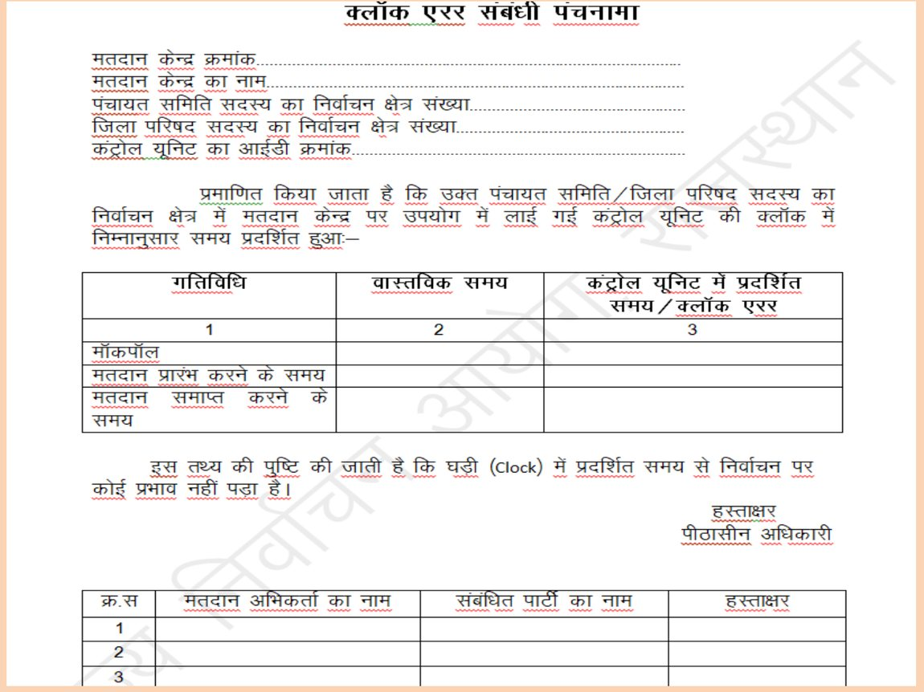
खण्ड 3 · मॉक पोल
सुधार
क्लॉक एरर संबंधी पंचनामा — दो खाने बदलवाएँ
प्रपत्र में छपा | इस चुनाव में लिखवाएँ
पंचायत समिति सदस्य का निर्वाचन क्षेत्र संख्या | नगरपालिका का नाम
जिला परिषद सदस्य का निर्वाचन क्षेत्र संख्या | वार्ड संख्या
'उक्त पंचायत समिति / जिला परिषद सदस्य का निर्वाचन क्षेत्र में …' | 'उक्त नगरपालिका के वार्ड में …'
मूल स्लाइड से अंतर
यह पंचायत चुनाव का क्लॉक-एरर पंचनामा है। पंचायत समिति और जिला परिषद पंचायतीराज की संस्थाएँ हैं; नगरपालिका चुनाव में इनका अस्तित्व ही नहीं है, अतः दल एक ऐसा प्रपत्र भर ही नहीं सकता जिसके दो पहचान-खाने इस चुनाव में हैं ही नहीं। शेष ढाँचा सही है — तीन समय, वास्तविक बनाम प्रदर्शित, PRO के हस्ताक्षर, अभिकर्ताओं की तालिका। केवल दो खाने और एक पंक्ति बदलनी है।
मूल प्रपत्र — तीसरी और चौथी पंक्ति पर अंगुली रखें: 'पंचायत समिति सदस्य का निर्वाचन क्षेत्र संख्या' तथा 'जिला परिषद सदस्य का निर्वाचन क्षेत्र संख्या'।
स्रोत: स्रोत: आदेश 2184 दिनांक 26.02.2026 ¶9(iii) (प्रत्येक वार्ड एक निर्वाचन क्षेत्र); डेक का ही प्रपत्र
मतदान दल · भाग-2 · 41

Slide 42
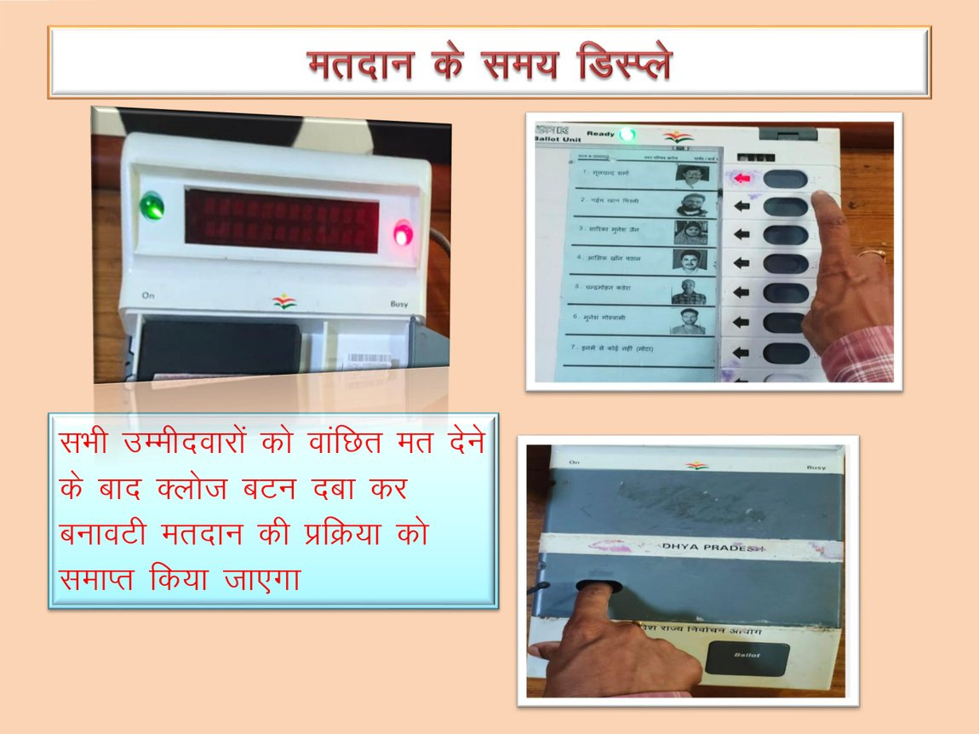
खण्ड 3 · मॉक पोल
मॉक पोल की समाप्ति — CLOSE
यही वह चरण है जो क्रमांकित सूची में छूटा था
इस स्लाइड का वाक्य सही है और यह PP2_p020 के 'सीधे RESULT' वाले चरण को स्वयं काट देता है। कक्षा में दोनों साथ दिखाएँ। कैप हटाएँ → CLOSE दबाएँ → कैप वापस लगाएँ।
मूल स्लाइड — 'सभी उम्मीदवारों को वांछित मत देने के बाद क्लोज बटन दबा कर बनावटी मतदान की प्रक्रिया को समाप्त किया जाएगा'। दाहिने चित्र में CLOSE दबाते हुए अंगुली दिखती है।
स्रोत: स्रोत: ECIL MPSV पुस्तिका अध्याय 5; डेक का चित्र PP2_p017
मतदान दल · भाग-2 · 42

Slide 43
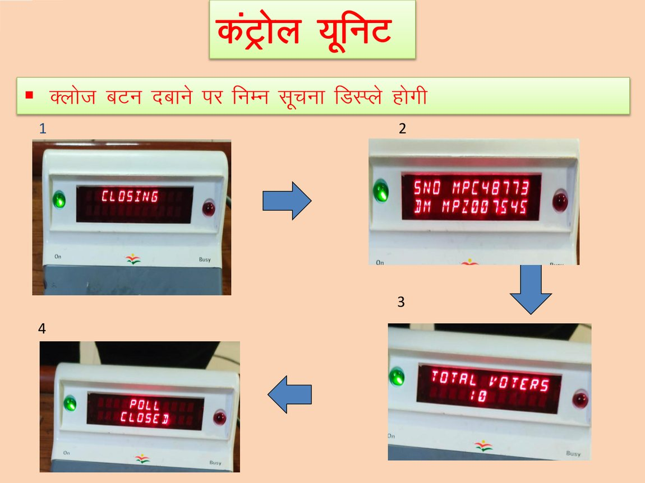
खण्ड 3 · मॉक पोल
पूरक
CLOSE दबाने पर डिस्प्ले — चार पर्दे
● POLL CLOSED आने तक रुकें — अंतिम पर्दा POLL CLOSED आने से पहले कुछ न दबाएँ
● मशीन क्रमांक नोट करें — यही क्रमांक परिशिष्ट-19, डायरी की मद 5 और प्ररूप 14-ग के शीर्ष पर जाएगा
● आपकी मशीन पर — चित्र में 'SNO MPC48773 / DM MPZ007545' मध्यप्रदेश की मशीन का है; MPSV पर RJSCU… / RJSDM… के रूप में आएगा
मूल स्लाइड — CLOSING → मशीन क्रमांक (SNO / DM) → TOTAL VOTERS → POLL CLOSED
स्रोत: स्रोत: ECIL MPSV पुस्तिका अध्याय 5 (CLOSE का प्रदर्शन-क्रम)
मतदान दल · भाग-2 · 43

Slide 44
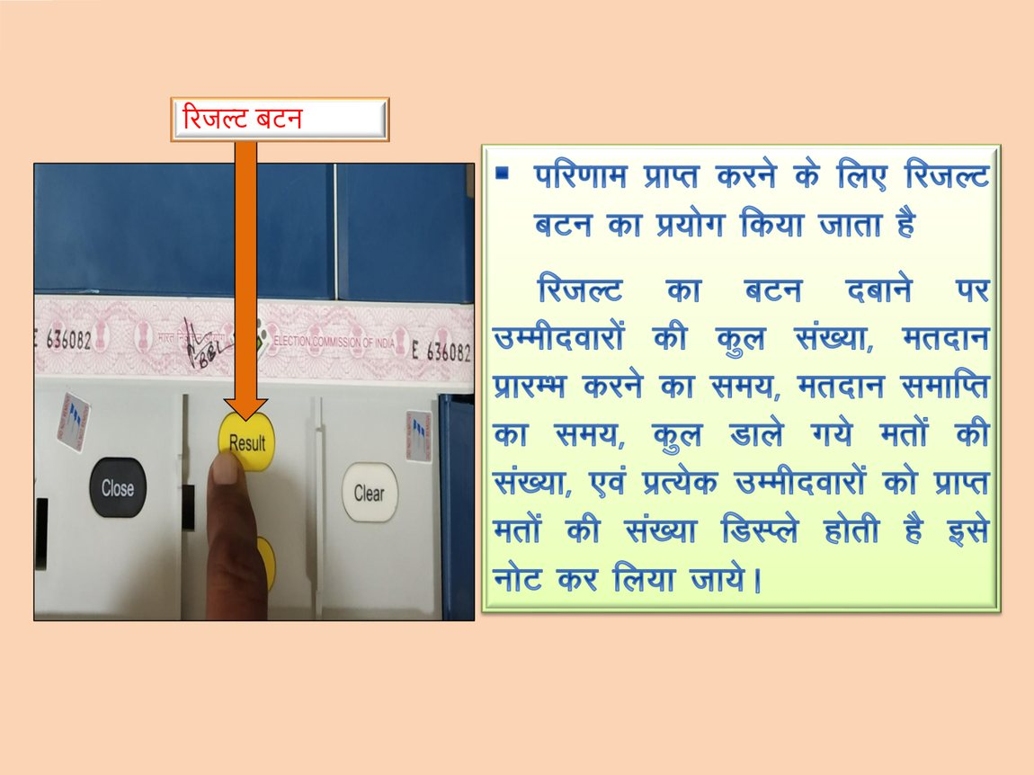
खण्ड 3 · मॉक पोल
पूरक
रिजल्ट बटन — क्या-क्या दिखाएगा
● क्या दिखेगा — उम्मीदवारों की कुल संख्या, मतदान प्रारम्भ का समय, मतदान समाप्ति का समय, कुल डाले गए मतों की संख्या तथा प्रत्येक उम्मीदवार को प्राप्त मत
● नोट कर लें — प्रदर्शित परिणाम को परिशिष्ट-19 के लेखे के सामने रखकर मिलाएँ
● आपकी मशीन पर — MPSV में यह RESULT-I है; RESULT-II मतगणना/प्रिंटर हेतु RO स्तर का बटन है
मूल स्लाइड — Result बटन दबाते हुए। यह चित्र भारत निर्वाचन आयोग की मशीन का है (पिंक सील पर 'ELECTION COMMISSION OF INDIA')।
स्रोत: स्रोत: ECIL MPSV पुस्तिका अध्याय 5
मतदान दल · भाग-2 · 44

Slide 45
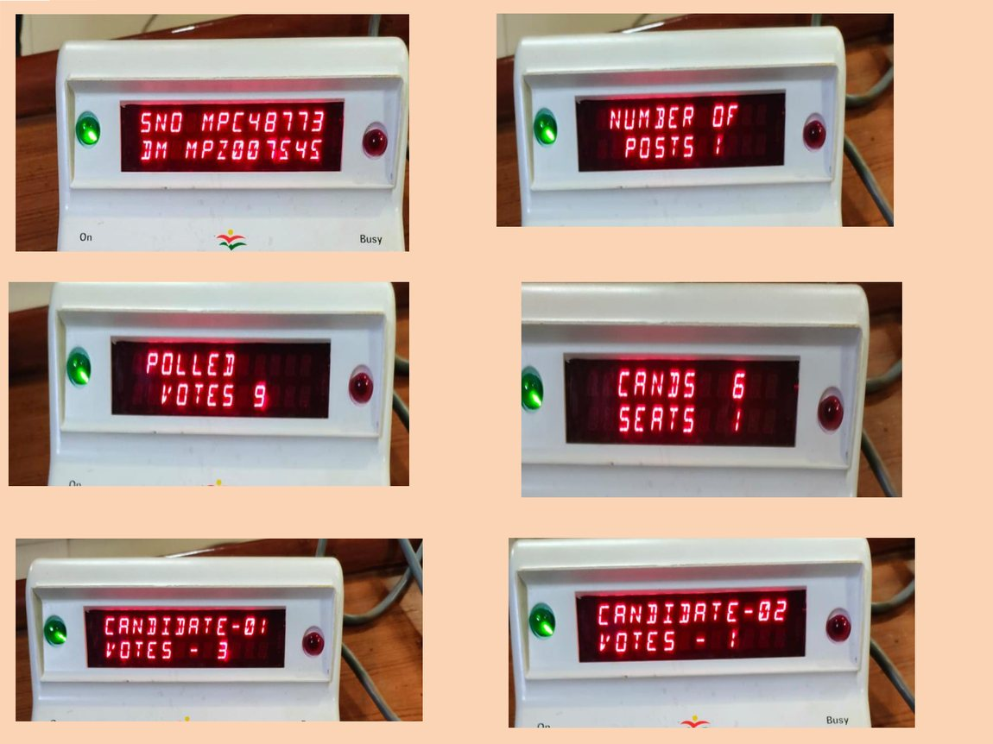
खण्ड 3 · मॉक पोल
पूरक
RESULT-I का प्रदर्शन-क्रम — छह पर्दे
● NUMBER OF POSTS 1 — यही आपके चुनाव की पुष्टि है — मतदान केन्द्र पर एक ही पद
● असमान मत — इसी चित्र में CANDIDATE-01 को 3 और CANDIDATE-02 को 1 मत हैं — यह स्वयं सिद्ध करता है कि 'समान मत' कोई शर्त नहीं
● नोटा की पंक्ति — अंतिम पैनल की पंक्ति भी आएगी — उसे परिशिष्ट-19 में अवश्य दर्ज करें
मूल स्लाइड — मशीन क्रमांक → NUMBER OF POSTS 1 → POLLED VOTES → CANDS/SEATS → CANDIDATE-01 VOTES 3 → CANDIDATE-02 VOTES 1
स्रोत: स्रोत: ECIL MPSV पुस्तिका अध्याय 5; परिशिष्ट-19
मतदान दल · भाग-2 · 45

Slide 46
खण्ड 3 · मॉक पोल
सुधार
मॉक पोल का प्रमाण पत्र — किसके हस्ताक्षर, कहाँ जमा
● कब — नमूने के मतदान की प्रक्रिया पूर्ण होने पर तुरन्त
● किस प्ररूप में — उपलब्ध कराए गए निर्धारित प्ररूप — परिशिष्ट-19 — में
● हस्ताक्षर — पीठासीन अधिकारी अपना नाम एवं हस्ताक्षर करेगा तथा उपस्थित अभिकर्ताओं के नाम लिखकर उनके भी हस्ताक्षर कराएगा
● किसके साथ संलग्न — परिशिष्ट-6 (पीठासीन अधिकारी की घोषणाएँ) के साथ
● किस लिफाफे में — लिफाफा E-10 — 'पीठासीन अधिकारी द्वारा की गई घोषणाएँ व मॉकपॉल प्रमाण पत्र' (सील नहीं किया जाने वाला लिफाफा)
● डायरी में इन्द्राज — परिशिष्ट-7 की मद 30 में
मूल स्लाइड से अंतर
मूल पंक्ति: 'यह प्रमाण पत्र पीठासीन अधिकारी की डायरी के साथ जमा कराया जायेगा।' — डेक में परिशिष्ट-19 के गंतव्य के तीन अलग-अलग उत्तर हैं (यहाँ 'डायरी के साथ', PP2_p021 पर 'परिशिष्ट-7 के साथ')। सही उत्तर एक ही है — परिशिष्ट-6 के साथ, लिफाफा E-10 में; डायरी में केवल मद 30 पर इन्द्राज। तीनों पृष्ठ एक साथ ठीक कराएँ।
स्रोत: स्रोत: परिशिष्ट-7 (डायरी) मद 30; लिफाफा E-10 की सूची (PP2_p088); मार्गदर्शिका अ.4-A
मतदान दल · भाग-2 · 46

Slide 47
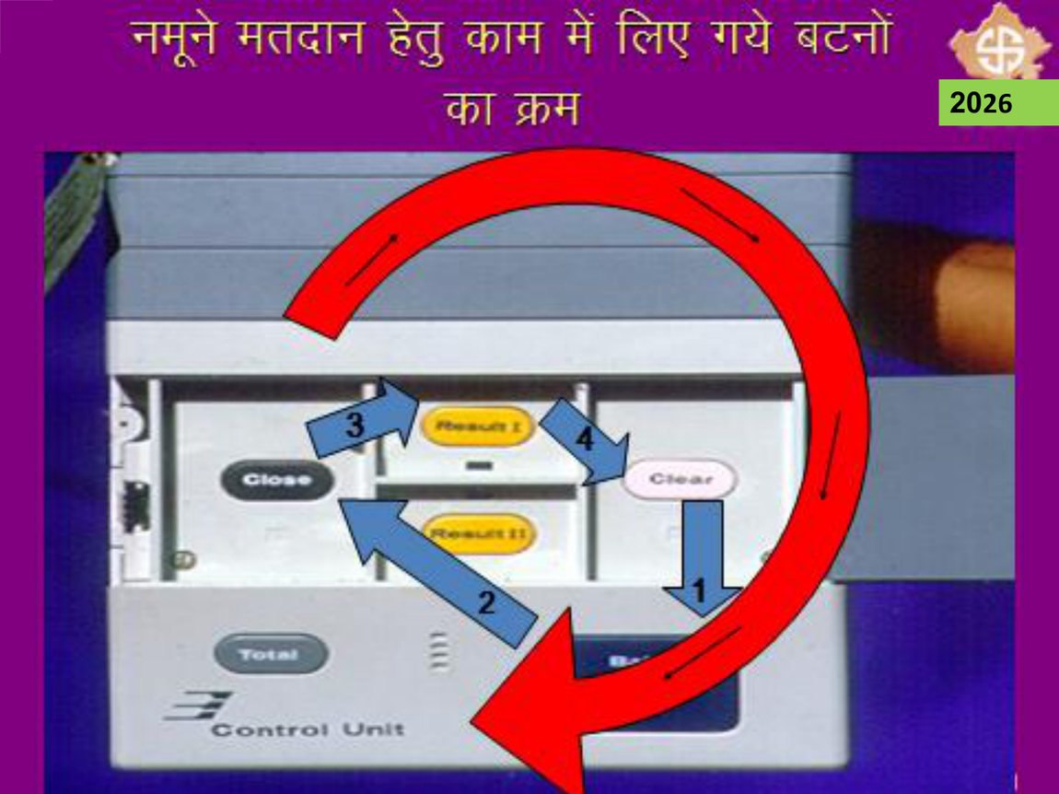
खण्ड 3 · मॉक पोल
बटनों का क्रम — मशीन पर दिखाकर
यह चित्र भी CLOSE को RESULT से पहले रखता है
PP2_p017 और यह चित्र — डेक के दोनों प्रवाह-चित्र सही क्रम दिखाते हैं। केवल क्रमांकित पाठ (p018–p022) में CLOSE छूटा है। कक्षा में यही दो चित्र प्रमाण के रूप में दिखाएँ।
मूल चित्र — तीर 1 Ballot पर, 2 Close पर, 3 Result I पर, 4 Clear पर। इसी क्रम पर अंगुली फिराते हुए बोलें।
स्रोत: स्रोत: डेक का अपना चित्र; ECIL MPSV पुस्तिका अध्याय 5
मतदान दल · भाग-2 · 47

Slide 48
खण्ड 3 · मॉक पोल
मॉक पोल की महत्ता — मशीन अब वास्तविक मतदान के लिए तैयार
1
मिलान
मॉक पोल के परिणाम का कंट्रोल यूनिट परिणाम से मिलान करें
2
CLEAR
कंट्रोल यूनिट का CLEAR बटन दबाकर सभी उम्मीदवारों के मत शून्य करें
3
शून्य दिखाएँ
अभिकर्ताओं को शून्य वाला डिस्प्ले स्वयं दिखाएँ
4
स्विच ऑफ
मशीन को स्विच ऑफ करें
5
सील
अब सील करने की कार्यवाही प्रारम्भ की जाती है
क्रम पलटें नहीं
CLEAR से पहले सील नहीं, और स्विच ऑफ से पहले परिणाम खण्ड की सीलिंग नहीं। मॉक मत मशीन में छूट जाना उस बूथ के पूरे मतदान को प्रश्नगत कर देता है।
स्रोत: स्रोत: मार्गदर्शिका अध्याय 4; परिशिष्ट-6 भाग-1
मतदान दल · भाग-2 · 48

Slide 49
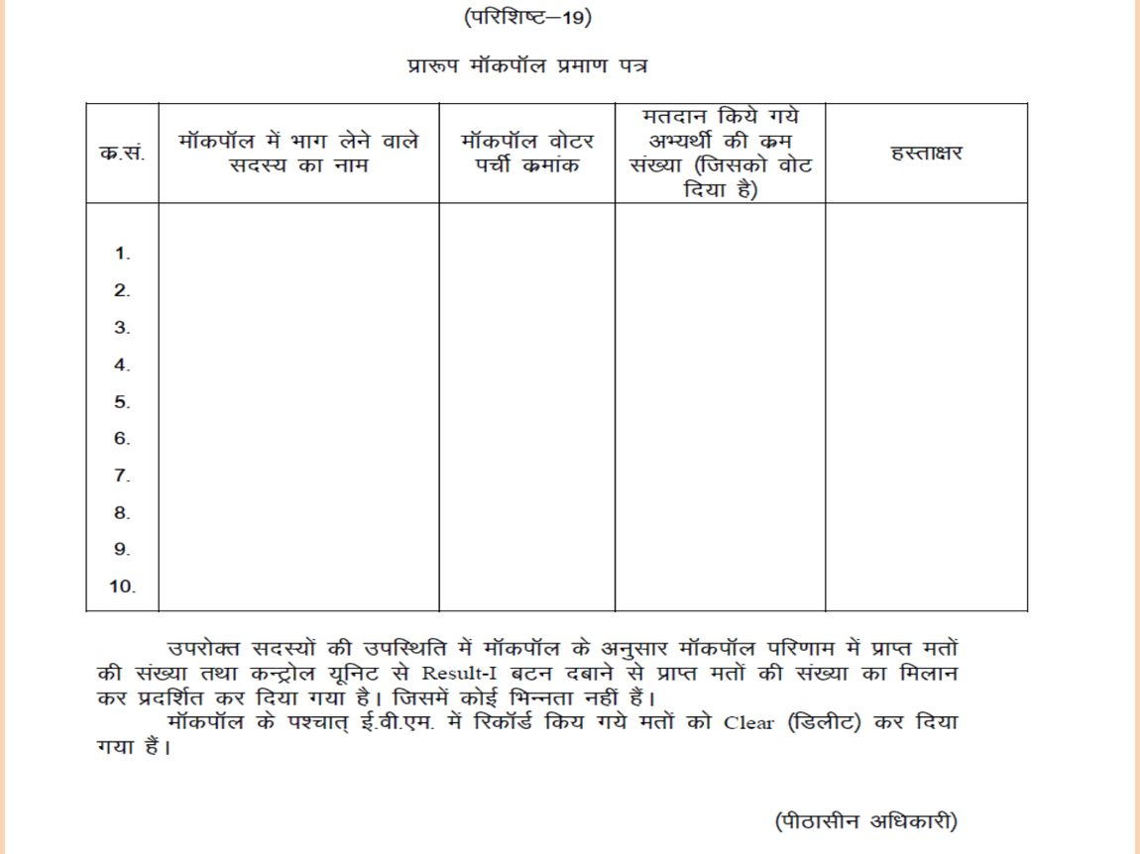
खण्ड 3 · मॉक पोल
पूरक
परिशिष्ट-19 — मॉकपॉल प्रमाण पत्र का प्ररूप
स्तम्भ | क्या भरना है
1 | क्र.सं.
2 | मॉकपॉल में भाग लेने वाले सदस्य का नाम
3 | मॉकपॉल वोटर पर्ची क्रमांक
4 | जिस अभ्यर्थी को वोट दिया, उसकी क्रम संख्या (नोटा भी एक क्रम संख्या है)
5 | हस्ताक्षर
नीचे के दो वाक्य ही असली प्रमाणन हैं
(1) 'उपरोक्त सदस्यों की उपस्थिति में मॉकपॉल के अनुसार प्राप्त मतों की संख्या तथा कन्ट्रोल यूनिट से Result-I बटन दबाने से प्राप्त मतों की संख्या का मिलान कर प्रदर्शित कर दिया गया है, जिसमें कोई भिन्नता नहीं है।' (2) 'मॉकपॉल के पश्चात् ई.वी.एम. में रिकॉर्ड किये गये मतों को Clear (डिलीट) कर दिया गया है।' — दोनों वाक्य वही दो काम माँगते हैं जो क्रमांकित सूची में छूटे थे।
मूल प्रपत्र — चार स्तम्भ तथा नीचे दो प्रमाणन-वाक्य। कक्षा में यह प्रपत्र भरवाकर ही आगे बढ़ें।
स्रोत: स्रोत: परिशिष्ट-19 (प्रारूप मॉकपॉल प्रमाण पत्र) का अपना पाठ
मतदान दल · भाग-2 · 49

Slide 50
खण्ड 3 · मॉक पोल
नया
मॉक पोल के तुरन्त बाद — तीन अभिलेख, एक भी न छूटे
परिशिष्ट-19
मॉकपॉल प्रमाण पत्र — सदस्यों के नाम, पर्ची क्रमांक, किसे मत, हस्ताक्षर
PRO के हस्ताक्षर + उपस्थित अभिकर्ताओं के हस्ताक्षर
परिशिष्ट-6 भाग-1
मतदान प्रारम्भ से पूर्व की घोषणा — मशीन खाली, चिन्हित प्रति साफ, 14-क खाली
पेपर सील पर PRO व अभिकर्ताओं के हस्ताक्षर
डायरी मद 30
'अन्य महत्वपूर्ण घटना का विवरण' — मॉकपॉल एवं परिशिष्ट-19 का विवरण
मद 25 पर कभी नहीं
लिफाफा E-10
परिशिष्ट-19 को परिशिष्ट-6 के साथ संलग्न कर इसी लिफाफे में
यह लिफाफा सील नहीं किया जाता
यह स्लाइड क्यों जोड़ी गई
परिशिष्ट-19 न तो PP1_p070–p073 की 'PRO के प्रपत्र' सूची में है, न प्रपत्र-पुस्तिका की अनुक्रमणिका में — दोनों परिशिष्ट-15A पर समाप्त हो जाती हैं। जो प्रपत्र मतदान की सुबह अनिवार्य रूप से बनना है, वह किसी सूची में नहीं है। सामग्री मिलाते समय इसे स्वयं जोड़वाएँ।
स्रोत: स्रोत: परिशिष्ट-19; परिशिष्ट-6 भाग-1; परिशिष्ट-7 (डायरी) मद 30; लिफाफा E-10
मतदान दल · भाग-2 · 50

Slide 51
04
परिणाम खण्ड की सीलिंग
पिंक पेपर सील · ABCD स्ट्रिप सील · एड्रेस टैग
मतदान दल · भाग-2 · 51

Slide 52
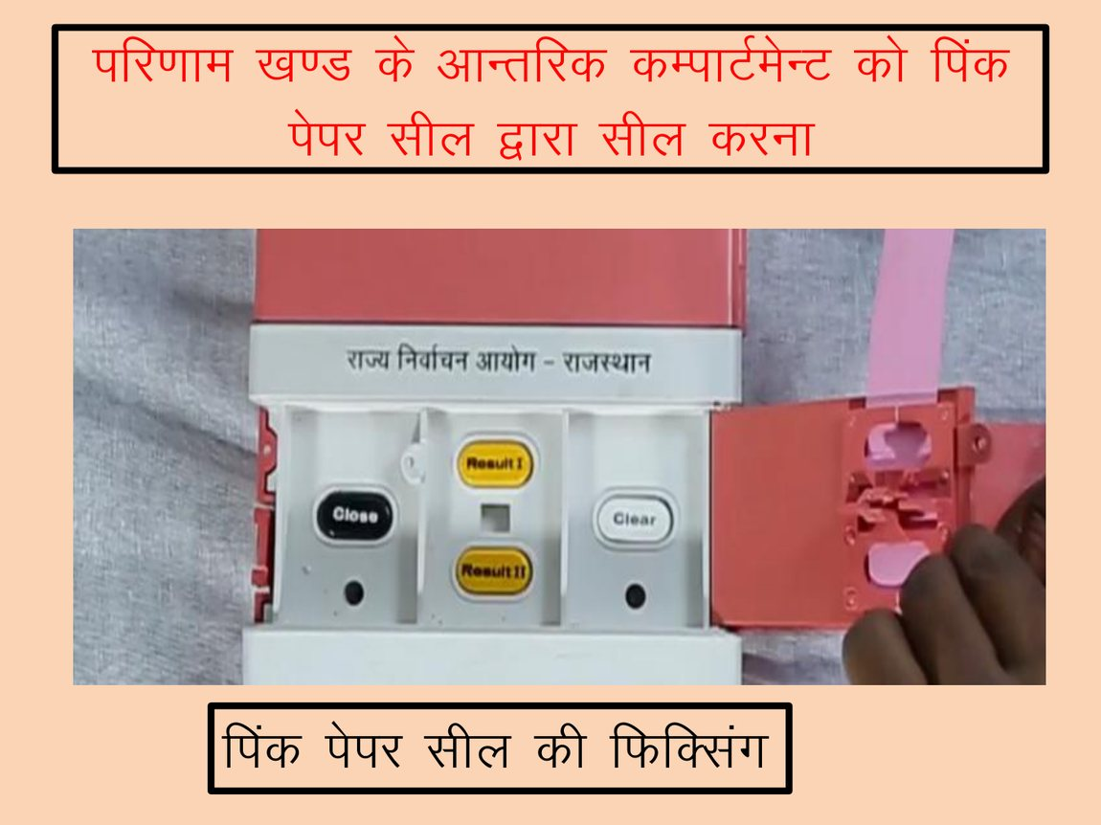
खण्ड 4 · सीलिंग
पिंक पेपर सील की फिक्सिंग
● पहले हस्ताक्षर, फिर चिपकाना — पेपर सील पर पीठासीन अधिकारी पहले अपने हस्ताक्षर करेगा और उपस्थित इच्छुक अभिकर्ताओं के हस्ताक्षर कराएगा
● क्रम संख्या नोट करें — पेपर सील का क्रमांक प्ररूप 14-ग के पेपर सील लेखे तथा डायरी की मद 6 में जाएगा
● CU स्विच ऑफ हो — सील करने से पहले कंट्रोल यूनिट की पावर बंद होनी चाहिए
मूल चित्र — परिणाम खण्ड के आंतरिक कम्पार्टमेंट को पिंक पेपर सील द्वारा सील करना।
स्रोत: स्रोत: ECIL MPSV पुस्तिका अध्याय 5; परिशिष्ट-6 भाग-1 बिन्दु 2
मतदान दल · भाग-2 · 52

Slide 53
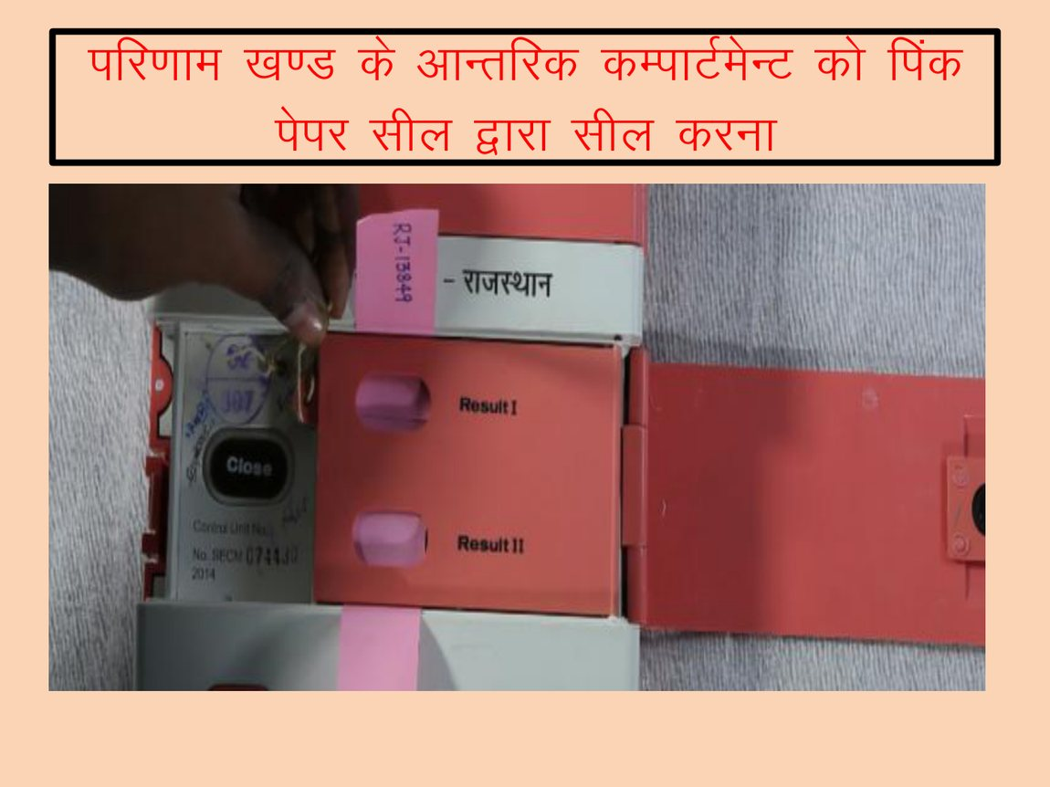
खण्ड 4 · सीलिंग
आंतरिक कम्पार्टमेंट पर पिंक पेपर सील
यह वही खण्ड है जिसमें RESULT-I, RESULT-II और CLEAR हैं
सील लगने के बाद ये तीनों बटन दिनभर पहुँच से बाहर रहेंगे। यदि सील लगाने से पहले CLEAR नहीं किया गया, तो मॉक मत मशीन में ही रह जाएँगे और उन्हें अब हटाया नहीं जा सकेगा।
मूल चित्र — सील लगी हुई अवस्था। कक्षा में यही अवस्था बनाकर दिखाएँ, फिर दल से करवाएँ।
स्रोत: स्रोत: ECIL MPSV पुस्तिका अध्याय 5
मतदान दल · भाग-2 · 53

Slide 54
खण्ड 4 · सीलिंग
RESULT SECTION का बाहरी आवरण बंद करना
1
बाहरी ढक्कन दबाकर बंद करें
RESULT SECTION के बाहरी ढक्कन को दबाकर बंद करें
2
धागा निकालें
बाहरी आवरण की बाईं ओर दिए गए दो छिद्रों के माध्यम से धागा निकालें
3
एड्रेस टैग
धागे में एड्रेस टैग पिरोएँ
4
मुहर
पीठासीन अधिकारी की मुहर के साथ सील किया जाए
यहाँ का एड्रेस टैग और अंत का एड्रेस टैग अलग हैं
यह टैग परिणाम खण्ड पर, मतदान से पहले लगता है। मतदान समाप्ति पर वहन बक्सों पर लगने वाला एड्रेस टैग अलग है और उसकी विशिष्टियाँ आदेश 560 / सां.आ. 145-2026 में अलग से दी गई हैं (खण्ड 11 देखें)।
स्रोत: स्रोत: ECIL MPSV पुस्तिका अध्याय 5; आदेश 560 / सां.आ. 145-2026
मतदान दल · भाग-2 · 54

Slide 55
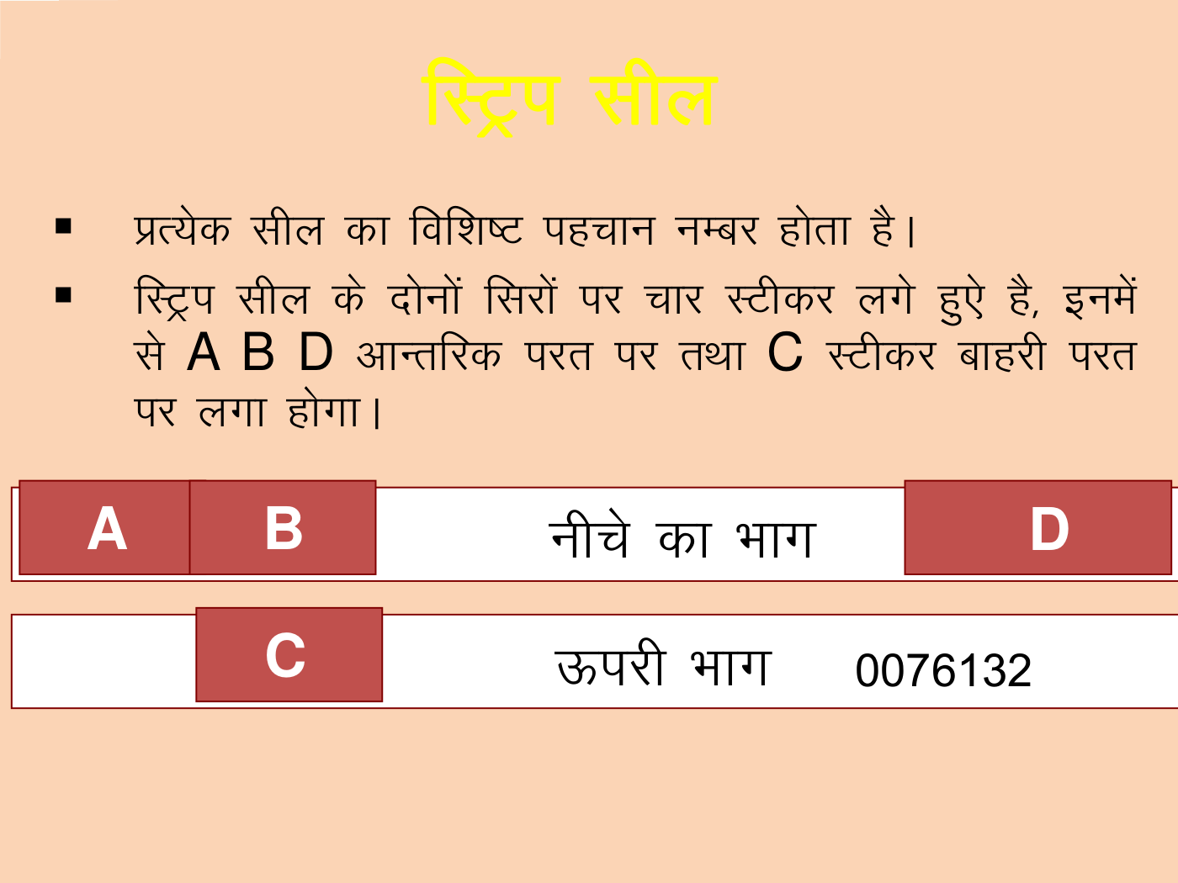
खण्ड 4 · सीलिंग
स्ट्रिप सील — A, B, C, D
● विशिष्ट पहचान — प्रत्येक सील का विशिष्ट पहचान नम्बर होता है (चित्र में 0076132)
● चार स्टीकर — A, B, D आंतरिक परत पर तथा C बाहरी परत पर लगा होगा
● ऊपरी और निचला भाग — पिंक पेपर सील का निचला सिरा A से, ऊपरी सिरा C से चिपकेगा
● क्रमांक दर्ज — स्ट्रिप सील का क्रमांक डायरी की मद 6.3 में लिखा जाएगा
मूल चित्र — स्ट्रिप सील के दोनों सिरों पर चार स्टीकर: A, B, D आंतरिक परत पर तथा C बाहरी परत पर।
स्रोत: स्रोत: ECIL MPSV पुस्तिका अध्याय 5 (स्ट्रिप सील)
मतदान दल · भाग-2 · 55

Slide 56
खण्ड 4 · सीलिंग
स्ट्रिप सील प्रयोग से पूर्व — हस्ताक्षर
1
सामग्री
पिंक पेपर सील एवं ABCD हिस्सों को चिपकाने के लिए स्वयं चिपकने वाली ABCD लम्बी पेपर पट्टी सील का उपयोग करें
2
पहले हस्ताक्षर
स्ट्रिप सील को प्रयोग में लेने से पूर्व सील की क्र.सं. के नीचे पीठासीन अधिकारी अपने पूरे हस्ताक्षर करें
3
फिर अभिकर्ता
उपस्थित इच्छुक उम्मीदवार / मतदान अभिकर्ताओं से भी हस्ताक्षर करवाएँ
4
इन्कार करें तो
इन्कार करने वालों के नाम परिशिष्ट-6 में दर्ज करें — जबरदस्ती नहीं
हस्ताक्षर बाद में नहीं हो सकते
एक बार सील चिपक जाने पर उस पर हस्ताक्षर करना संभव नहीं रहेगा। यह क्रम-दोष सबसे अधिक होता है — पहले हस्ताक्षर, तब चिपकाना।
स्रोत: स्रोत: ECIL MPSV पुस्तिका अध्याय 5; नियम 47-क(3) (हस्ताक्षर के अधिकारी)
मतदान दल · भाग-2 · 56

Slide 57
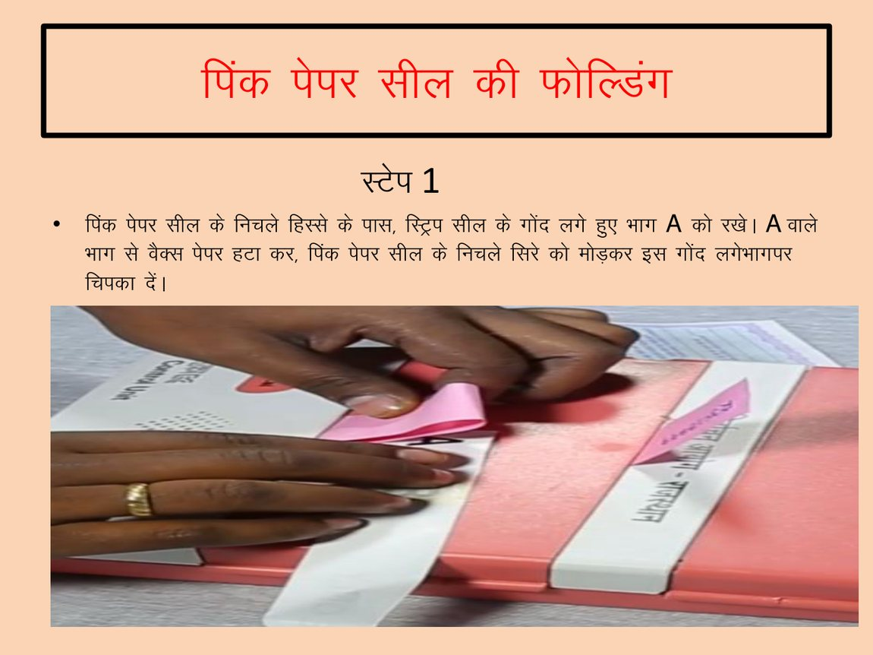
खण्ड 4 · सीलिंग
पिंक पेपर सील की फोल्डिंग — स्टेप 1 (भाग A)
● स्थिति — पिंक पेपर सील के निचले हिस्से के पास, स्ट्रिप सील का गोंद लगा हुआ भाग A रखें
● वैक्स पेपर — A वाले भाग से वैक्स पेपर हटाएँ
● चिपकाएँ — पिंक पेपर सील के निचले सिरे को मोड़कर इस गोंद लगे भाग पर चिपका दें
स्टेप 1 — भाग A
स्रोत: स्रोत: ECIL MPSV पुस्तिका अध्याय 5
मतदान दल · भाग-2 · 57

Slide 58
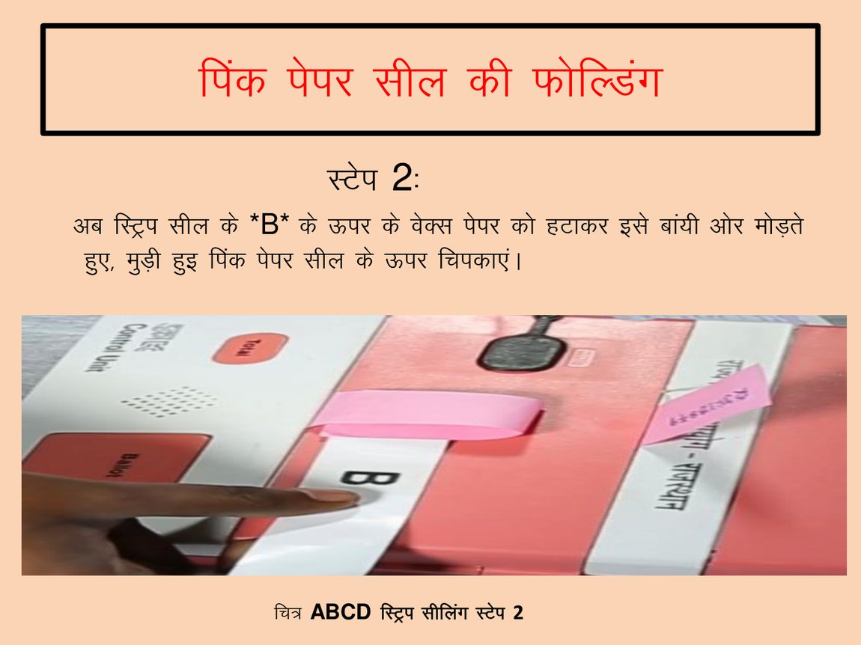
खण्ड 4 · सीलिंग
फोल्डिंग — स्टेप 2 (भाग B)
● वैक्स हटाएँ — स्ट्रिप सील के B के ऊपर के वैक्स पेपर को हटाएँ
● बाईं ओर मोड़ें — इसे बाईं ओर मोड़ते हुए, मुड़ी हुई पिंक पेपर सील के ऊपर चिपकाएँ
स्टेप 2 — भाग B बाईं ओर मोड़कर
स्रोत: स्रोत: ECIL MPSV पुस्तिका अध्याय 5
मतदान दल · भाग-2 · 58

Slide 59
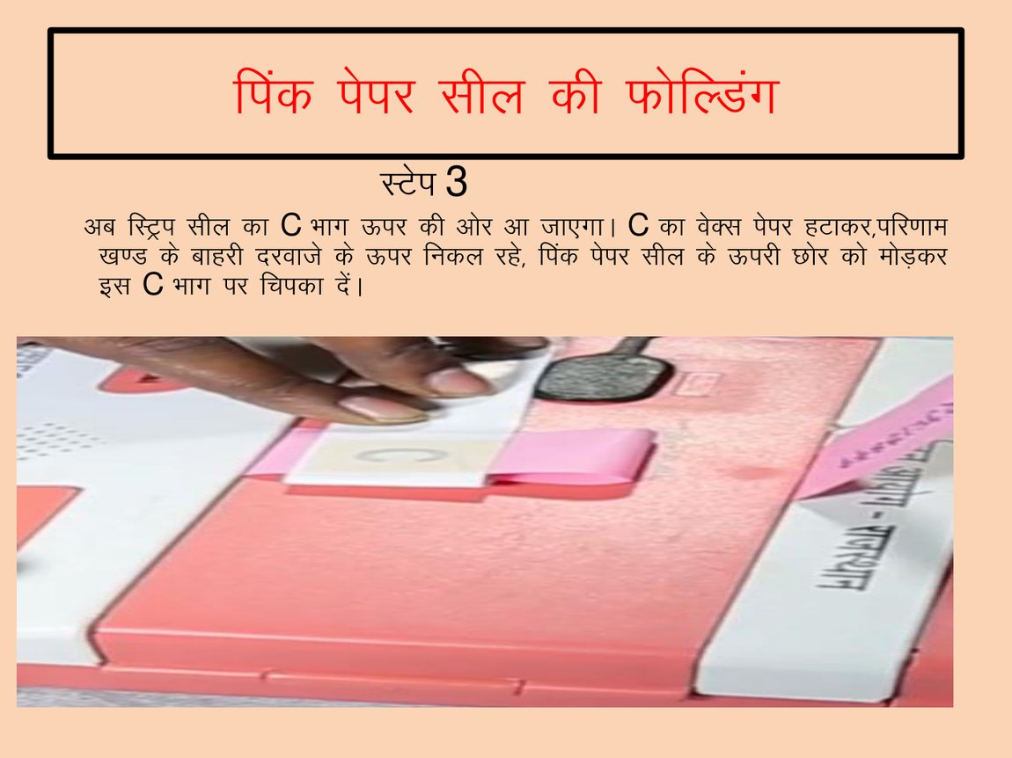
खण्ड 4 · सीलिंग
फोल्डिंग — स्टेप 3 (भाग C)
● C ऊपर आएगा — अब स्ट्रिप सील का C भाग ऊपर की ओर आ जाएगा
● वैक्स हटाकर चिपकाएँ — C का वैक्स पेपर हटाकर, परिणाम खण्ड के बाहरी दरवाजे के ऊपर निकल रहे पिंक पेपर सील के ऊपरी छोर को मोड़कर इस C भाग पर चिपका दें
स्टेप 3 — भाग C ऊपर की ओर
स्रोत: स्रोत: ECIL MPSV पुस्तिका अध्याय 5
मतदान दल · भाग-2 · 59

Slide 60
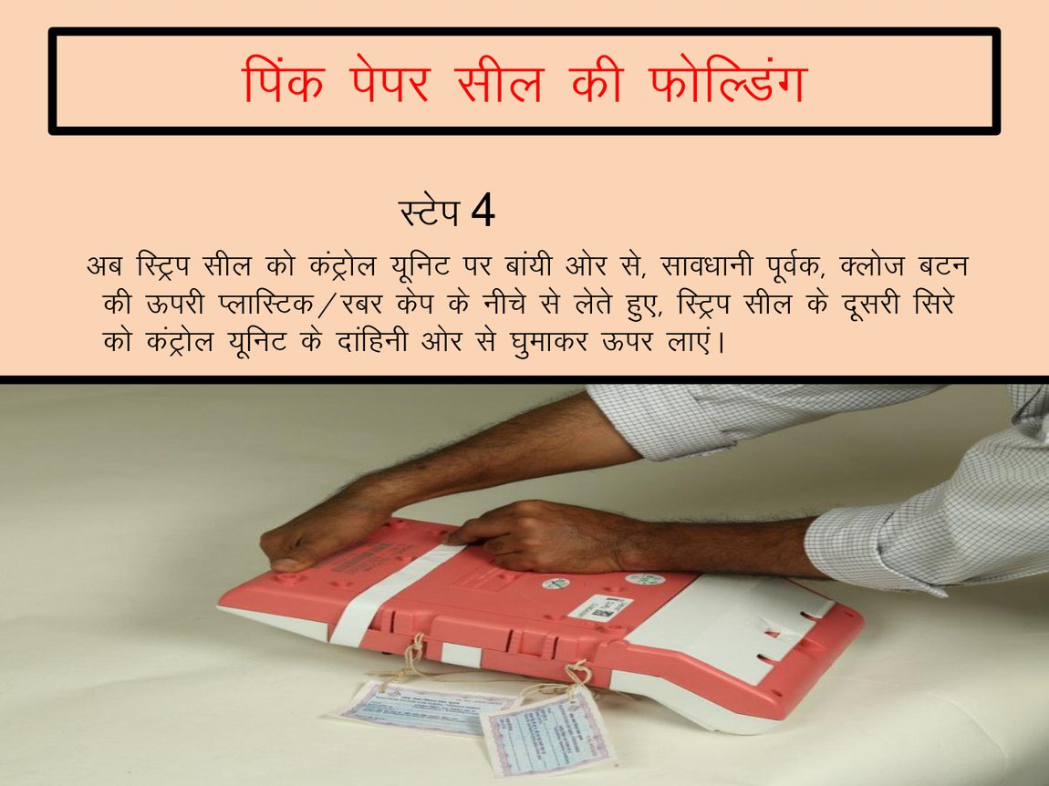
खण्ड 4 · सीलिंग
फोल्डिंग — स्टेप 4 (CU के चारों ओर)
● बाईं ओर से — स्ट्रिप सील को कंट्रोल यूनिट पर बाईं ओर से सावधानीपूर्वक ले जाएँ
● कैप के नीचे से — Close बटन की ऊपरी प्लास्टिक/रबर कैप के नीचे से ले जाते हुए
● दाहिनी ओर से ऊपर — स्ट्रिप सील के दूसरे सिरे को कंट्रोल यूनिट के दाहिनी ओर से घुमाकर ऊपर लाएँ
Close बटन की कैप को सील के नीचे मत दबाइए
सील Close बटन की कैप के नीचे से गुजरती है, कैप के ऊपर से नहीं। यदि कैप सील से दब गई तो शाम को CLOSE दबाने के लिए सील तोड़नी पड़ेगी — जो अपने आप में गंभीर अनियमितता है।
स्टेप 4 — स्ट्रिप सील को CU के चारों ओर घुमाना
स्रोत: स्रोत: ECIL MPSV पुस्तिका अध्याय 5
मतदान दल · भाग-2 · 60

Slide 61
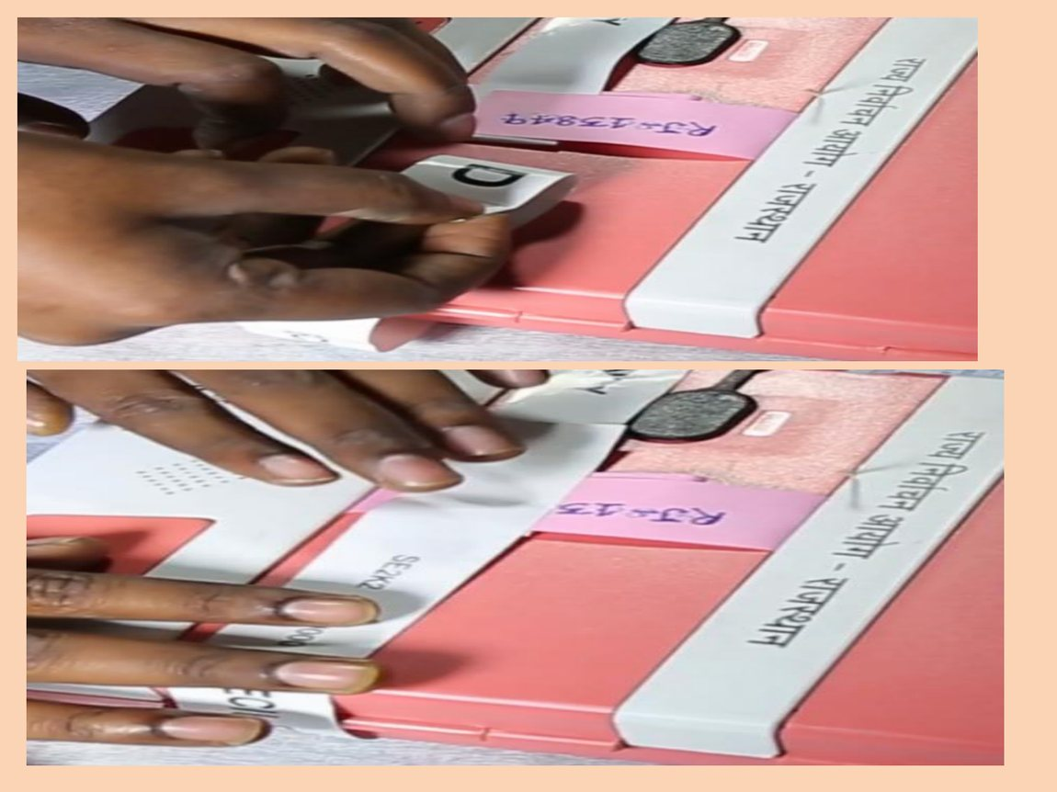
खण्ड 4 · सीलिंग
फोल्डिंग — अंतिम चरण (भाग D)
● D चिपकाएँ — D का वैक्स पेपर हटाकर दोनों सिरों को आपस में जोड़ दें
● जाँचें — सील पूरी तरह चिपकी है, कहीं ढीली या हवा भरी नहीं
● क्रमांक दर्ज — स्ट्रिप सील का क्रमांक डायरी की मद 6.3 में लिखें
मूल स्लाइड — दो छायाचित्र: D भाग को चिपकाते हुए। मशीन गुलाबी है और उस पर 'राज्य निर्वाचन आयोग - राजस्थान' लिखा है — यही आपकी मशीन है।
स्रोत: स्रोत: ECIL MPSV पुस्तिका अध्याय 5
मतदान दल · भाग-2 · 61

Slide 62
खण्ड 4 · सीलिंग
नया
सीलिंग की पाँच सबसे आम चूकें
चूक | परिणाम | बचाव
सील पर हस्ताक्षर बाद में करना | अब हस्ताक्षर संभव नहीं | चिपकाने से पहले PRO + अभिकर्ताओं के हस्ताक्षर
CLEAR किए बिना सील | मॉक मत मशीन में रह गए | CLEAR → TOTAL = 0 दिखाकर तब सील
CU स्विच ऑन रहते सील | आदेश का उल्लंघन; डिस्प्ले पर संदेश अटक सकते हैं | पहले स्विच OFF, फिर सील
Close की कैप सील के नीचे दब जाना | शाम को सील तोड़नी पड़ेगी | सील कैप के नीचे से ले जाएँ
सील का क्रमांक कहीं दर्ज न करना | प्ररूप 14-ग का पेपर-सील लेखा और डायरी मद 6 अधूरे | क्रमांक तुरन्त डायरी में लिखें
यह स्लाइड क्यों जोड़ी गई
मूल डेक चरण तो देता है, पर 'क्या गलत हो सकता है' कहीं नहीं बताता। ये पाँचों चूकें अभिलेख में पकड़ी जाती हैं और मतदान के बाद सुधारी नहीं जा सकतीं।
स्रोत: स्रोत: ECIL MPSV पुस्तिका अध्याय 5; परिशिष्ट-6 भाग-1 बिन्दु 2; नियम 47-क(3)
मतदान दल · भाग-2 · 62

Slide 63
05
आक्षेपित मत / चैलेन्ज वोट
नियम 43 · ₹2 नकद · परिशिष्ट-13 की रसीद · प्ररूप-13 की सूची
मतदान दल · भाग-2 · 63

Slide 64
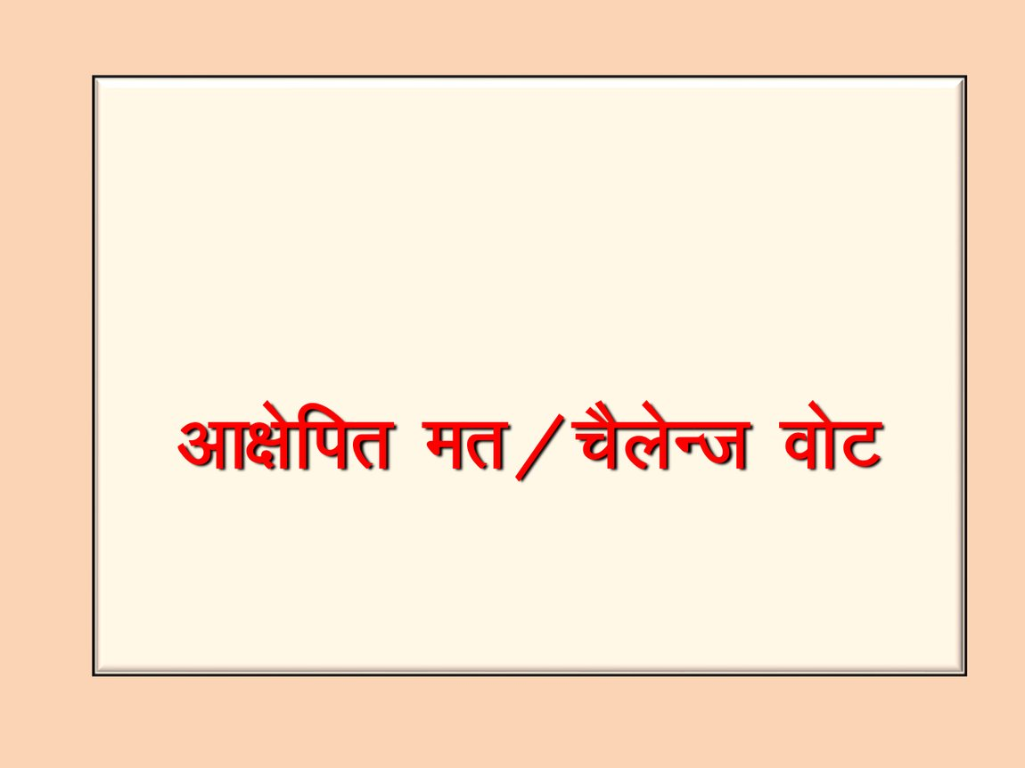
खण्ड 5 · चैलेन्ज वोट
आक्षेपित मत — यह होता क्या है
● क्या है — मतदाता की पहचान पर आपत्ति — यह कि वह वह व्यक्ति नहीं है जिसका नाम नामावली में है
● कब — केवल उसी क्षण जब प्रथम मतदान अधिकारी प्रविष्टियाँ जोर से बोल रहा हो — बाद में नहीं
● तीन कागज — परिशिष्ट-13 (रसीद बुक) · प्ररूप-13 (चुनौती मतों की सूची) · परिशिष्ट-9 (थानाधिकारी को पत्र, यदि आवश्यक हो)
मूल शीर्षक स्लाइड — 'आक्षेपित मत / चैलेन्ज वोट'।
स्रोत: स्रोत: नियम 43 एवं 78; परिशिष्ट-13; प्ररूप-13
मतदान दल · भाग-2 · 64

Slide 65
खण्ड 5 · चैलेन्ज वोट
सुधार
चुनौती कैसे शुरू होती है — मद 1 से 5
1
1
मतदाता प्रथम मतदान अधिकारी के पास जाता है; वह पहचान सुनिश्चित कर उसकी प्रविष्टियाँ जोर से बोलता है
2
2
उसी समय कोई भी मतदान अभिकर्ता, अभ्यर्थी स्वयं अथवा निर्वाचन अभिकर्ता मतदाता की पहचान को चुनौती दे सकता है
3
3
मतदान अधिकारी ऐसे मतदाता को पीठासीन अधिकारी के पास भेजेगा
4
4
पीठासीन अधिकारी चुनौती को तब तक स्वीकार नहीं करेगा जब तक चुनौतीकर्ता चुनौती राशि नकद ₹2 जमा न कर दे
5
5
राशि नकद प्राप्त कर पीठासीन अधिकारी परिशिष्ट-13 में विहित प्रारूप में चुनौतीकर्ता को रसीद देगा
मूल स्लाइड से अंतर
मूल मद 2 एवं 4 चुनौती को केवल 'मतदान अभिकर्ता' तक सीमित कर देते हैं। मार्गदर्शिका अ.2(1), PO-1 का कर्तव्य 7: 'पोलिंग एजेंट / उम्मीदवार / इलैक्शन एजेंट इसी स्टेज पर पहचान को चुनौती दे सकते हैं, बाद में नहीं।' यदि अभ्यर्थी स्वयं केन्द्र पर हो और चुनौती दे, तो इस स्लाइड के आधार पर पीठासीन अधिकारी उसे लौटा देगा — जो गलत है। ₹2 नकद तथा परिशिष्ट-13 की रसीद वाली दोनों बातें सही हैं, उन्हें न छेड़ें।
स्रोत: स्रोत: मार्गदर्शिका अ.2(1) PO-1 का कर्तव्य 7; नियम 43; परिशिष्ट-13
मतदान दल · भाग-2 · 65

Slide 66
खण्ड 5 · चैलेन्ज वोट
जाँच — मद 6 से 10
1
6
जिस व्यक्ति की पहचान को चुनौती दी गई है, उसे प्रतिरूपण के लिए दी जाने वाली शास्ति के बारे में समझाएँ
2
7
निर्वाचक नामावली की प्रविष्टि पूरी पढ़ें और उससे पूछें कि क्या वह वही मतदाता है
3
8
प्ररूप-13 (चुनौती मतों की सूची) में उस मतदाता का नाम व पता लिखें तथा उसके हस्ताक्षर / अंगूठा निशानी लें
4
8-क
यदि वह ऐसा नहीं करता है तो उसे मत देने को अनुज्ञात नहीं करेंगे
5
9
पीठासीन अधिकारी चुनौती की संक्षिप्त जाँच करेगा
6
10
यदि चुनौतीकर्ता प्रथम दृष्टया साक्ष्य प्रस्तुत करने में असमर्थ रहता है तो चुनौती नहीं मानेंगे और ऐसे व्यक्ति को मत देने देंगे
यह स्लाइड सही है
मद 6 से 10 तक का यह क्रम नियम 43 और प्ररूप-13 दोनों से मेल खाता है। संक्षिप्त जाँच का अर्थ है — त्वरित, मौके पर, बिना कतार रोके।
स्रोत: स्रोत: नियम 43; प्ररूप-13; परिशिष्ट-9
मतदान दल · भाग-2 · 66

Slide 67
खण्ड 5 · चैलेन्ज वोट
निर्णय — मद 11 से 14 और ₹2 का क्या
मद | स्थिति | मतदान | ₹2 का क्या
11 | चुनौतीकर्ता प्रथम दृष्टया सिद्ध कर देता है कि यह वह मतदाता नहीं है | — | मतदाता से खण्डन का साक्ष्य माँगें
12 | मतदाता साक्ष्य देकर सिद्ध कर दे कि उसका दावा सही है | मत देने की अनुमति | यदि चुनौती तुच्छ है या सद्भावपूर्वक नहीं की गई → फीस जब्त; रसीद के प्रतिपर्ण पर 'जब्त' लिखें
13 | मतदाता दावा सिद्ध न कर सका — चुनौती सिद्ध मानी जाएगी | अनुमति नहीं | चुनौती फीस वापस; प्रतिपर्ण पर प्राप्ति लेकर राशि लौटाएँ
14 | वही मतदाता | मत देने से वर्जित | ड्यूटी पर तैनात पुलिसकर्मी को सौंपकर थानाधिकारी को पत्र (परिशिष्ट-9)
यह स्लाइड सही है — और यही शासी पाठ है
डेक की मद 12 और 13 नियम 43(5) से अक्षरशः मेल खाती हैं। दो वाक्यों में कक्षा को बोलिए — 'राशि तब जब्त होगी जब चुनौती तुच्छ या बदनीयती की निकले' और 'चुनौती सही निकले, यानी मतदाता अपना दावा सिद्ध न कर सके, तो राशि वापस होगी।' यह उल्टा लगता है, इसीलिए यहीं सबसे अधिक गलती होती है।
स्रोत: स्रोत: नियम 43(5); परिशिष्ट-13 का प्रतिपर्ण; परिशिष्ट-9
मतदान दल · भाग-2 · 67

Slide 68
खण्ड 5 · चैलेन्ज वोट
नया
₹2 कब जब्त — दो पाठ, एक शासी नियम
स्रोत | क्या कहता है | स्थिति
नियम 43(5) | चुनौती तुच्छ हो या सद्भावपूर्वक न की गई हो → जब्त; अन्य किसी दशा में → वापस | विधि — यही शासी है
आयोग का यही डेक, PP2_p053 मद 12 व 13 | वही — तुच्छ/असद्भाव पर जब्त; चुनौती सिद्ध हो जाए तो फीस वापस | आयोग की अपनी प्रशिक्षण सामग्री — नियम के साथ
मार्गदर्शिका अध्याय 6(2) पैरा 3 | 'चुनौती सही पाई गई → जब्त' | अकेला पड़ता पाठ — नियम व इस डेक दोनों से भिन्न
कक्षा में यही पढ़ाएँ
नियम 43(5) = इस डेक की मद 12 व 13। मार्गदर्शिका का वह बॉक्स नियम और आयोग की अपनी सामग्री दोनों से मेल नहीं खाता, और विवाद में नियम ही ऊपर है। यह 'मार्गदर्शिका गलत है' कहने की बात नहीं — यह कहने की बात है कि वह एक वाक्य अलग खड़ा है। DEO को केवल अभिलेख हेतु सूचित कर दें; प्रशिक्षण इस पर नहीं रुकेगा।
स्रोत: स्रोत: नियम 43(5), राज. नगरपालिका (निर्वाचन) नियम; परिशिष्ट-13 का प्रतिपर्ण ('नियम 43(5) के अधीन'); डेक की मद 12 व 13 (PP2_p053)
मतदान दल · भाग-2 · 68

Slide 69
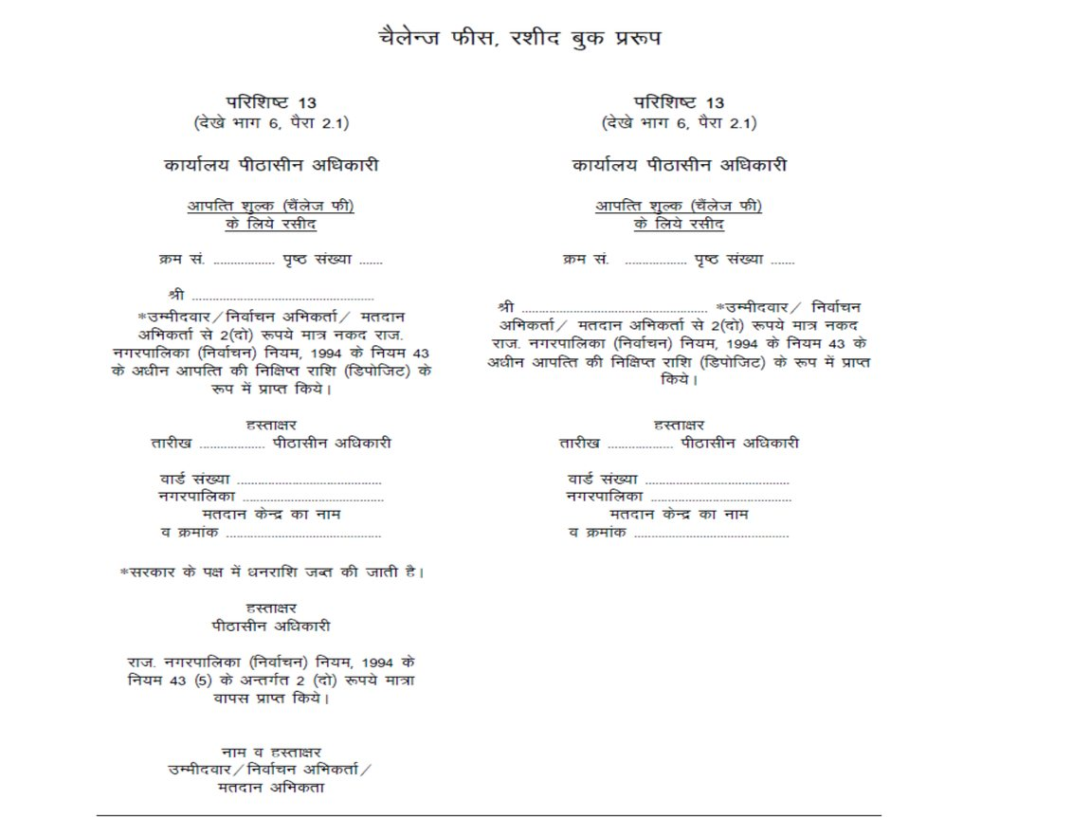
खण्ड 5 · चैलेन्ज वोट
पूरक
परिशिष्ट-13 — चैलेन्ज फीस रसीद बुक
● क्या भरना है — क्रम सं., पृष्ठ संख्या, चुनौतीकर्ता का नाम, ₹2 नकद प्राप्ति, तारीख, PRO के हस्ताक्षर
● नीचे — वार्ड संख्या, नगरपालिका, मतदान केन्द्र का नाम व क्रमांक
● जब्ती पर — प्रतिपर्ण पर '*सरकार के पक्ष में धनराशि जब्त की जाती है' वाली पंक्ति के सामने 'जब्त' लिखें और हस्ताक्षर करें
● वापसी पर — प्रतिपर्ण के निचले भाग में चुनौतीकर्ता से प्राप्ति के हस्ताक्षर लेकर ₹2 लौटाएँ
● रसीद बुक कहाँ जाएगी — लिफाफा E-14 (विविध कागजात) — यह लिफाफा सील नहीं किया जाता
एक बिन्दु जिस पर हमने कोई दावा नहीं किया
इस प्रपत्र पर 'राज. नगरपालिका (निर्वाचन) नियम, 1994 के नियम 43' छपा है, जबकि डेक का ही प्ररूप-13 (PP2_p093/p055) केवल 'नियम 43 एवं 78 देखिये' कहता है, बिना वर्ष के। कौन-सा नियम-संग्रह वर्तमान है, यह हमने स्वयं सत्यापित नहीं किया — इसलिए यहाँ कोई सुधार नहीं बताया जा रहा। नियम 43(5) की विषय-वस्तु पर कोई विवाद नहीं है। विहित प्रपत्र पर मतदान केन्द्र पर काट-छाँट कदापि न करें; प्रश्न RO/DEO को अभिलेख हेतु भेज दें।
मूल प्रपत्र — बाईं ओर प्रतिपर्ण (कार्यालय प्रति), दाईं ओर चुनौतीकर्ता को दी जाने वाली रसीद।
स्रोत: स्रोत: परिशिष्ट-13 (भाग 6, पैरा 2.1) का अपना पाठ; नियम 43 एवं 43(5)
मतदान दल · भाग-2 · 69

Slide 70
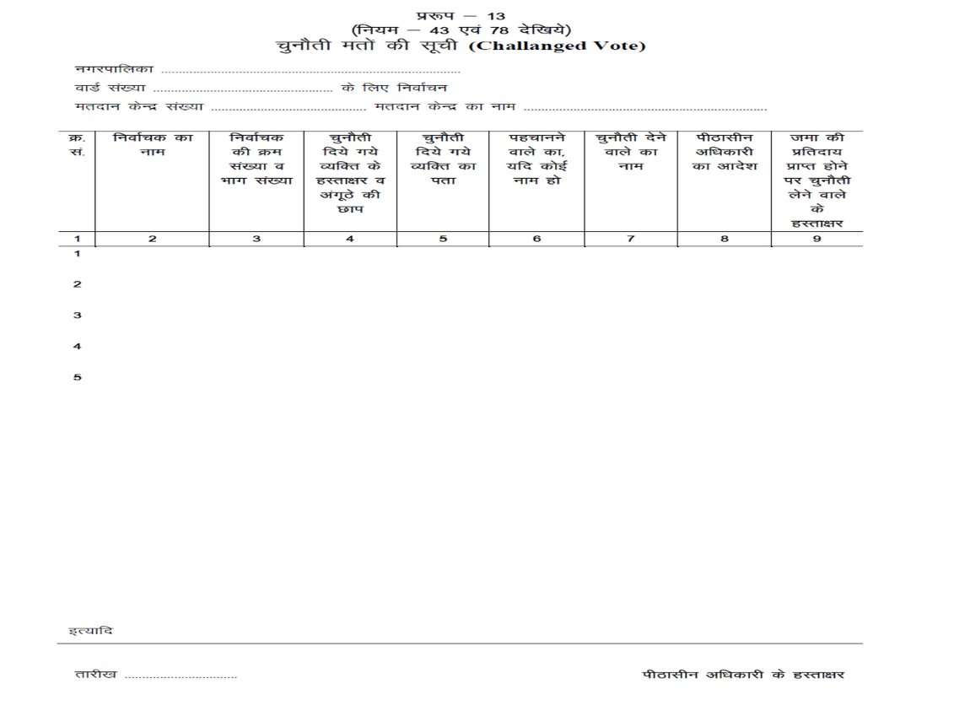
खण्ड 5 · चैलेन्ज वोट
प्ररूप-13 — चुनौती मतों की सूची
स्तम्भ | क्या भरें
2–3 | निर्वाचक का नाम; उसकी क्रम संख्या व भाग संख्या
4–5 | चुनौती दिए गए व्यक्ति के हस्ताक्षर व अंगूठे की छाप; उसका पता
6–7 | पहचानने वाले का नाम (यदि कोई हो); चुनौती देने वाले का नाम
8–9 | पीठासीन अधिकारी का आदेश; जमा की प्रतिदाय प्राप्त होने पर चुनौती लेने वाले के हस्ताक्षर
स्तम्भ 4 भरे बिना मत देने की अनुमति नहीं
मद 8 का नियम यही है — यदि चुनौती दिया गया व्यक्ति हस्ताक्षर/अंगूठा देने से इन्कार करे तो उसे मत देने को अनुज्ञात न करें। यह गिनती प्ररूप 14-ग की मद 4 में जाएगी और डायरी की मद 13 में।
मूल प्रपत्र — नौ स्तम्भ। यही प्रपत्र PP2_p093 पर दोबारा छपा है।
स्रोत: स्रोत: प्ररूप-13 (नियम 43 एवं 78 देखिये)
मतदान दल · भाग-2 · 70

Slide 71
06
निर्वाचक की आयु संबंधी घोषणा
परिशिष्ट-10 · परिशिष्ट-11 · डायरी मद 17
मतदान दल · भाग-2 · 71

Slide 72
खण्ड 6 · आयु
आयु पर संदेह हो तो — पाँच कदम
1
1 · अधिकार
प्रत्येक निर्वाचक जिसका नाम मतदाता सूची में दर्ज है, मतदान का अधिकारी है
2
2 · संदेह पर
यदि उस निर्वाचक की आयु न्यूनतम मतदान आयु 18 वर्ष से कम मानते हैं, तो 1 जनवरी 2026 के सन्दर्भ में परिशिष्ट-10 में घोषणा प्राप्त करें
3
2-क · पहले चेतावनी
घोषणा लेने से पूर्व उसे मिथ्या घोषणा के लिए राजस्थान नगरपालिका अधिनियम 2009 की धारा 15 में विहित दण्डनीय प्रावधानों से अवगत करा दें
4
3 · सूची भाग-1
जिन्होंने ऐसी घोषणाएँ की हैं, उनकी सूची परिशिष्ट-11 के भाग-1 में
5
4 · सूची भाग-2
जिन्होंने घोषणा करने से मना किया और मतदान किए बिना चले गए, उनकी सूची परिशिष्ट-11 के भाग-2 में
6
5 · लिफाफा
मतदान समाप्ति के बाद ऐसी घोषणाएँ पृथक लिफाफे में रखी जाएँगी — लिफाफा E-14
यह स्लाइड सही उद्धरण देती है — इसे न बदलें
यहाँ 'राजस्थान नगरपालिका अधिनियम 2009' लिखा है, जो सही है। ठीक अगली स्लाइड पर छपा परिशिष्ट-10 का प्रपत्र '1959' कहता है — वह विरोधाभास आयोग के विहित प्रपत्र का है, इस स्लाइड का नहीं।
स्रोत: स्रोत: परिशिष्ट-10 एवं 11 (भाग-6 का पैरा 3); राजस्थान नगरपालिका अधिनियम, 2009 की धारा 15
मतदान दल · भाग-2 · 72

Slide 73
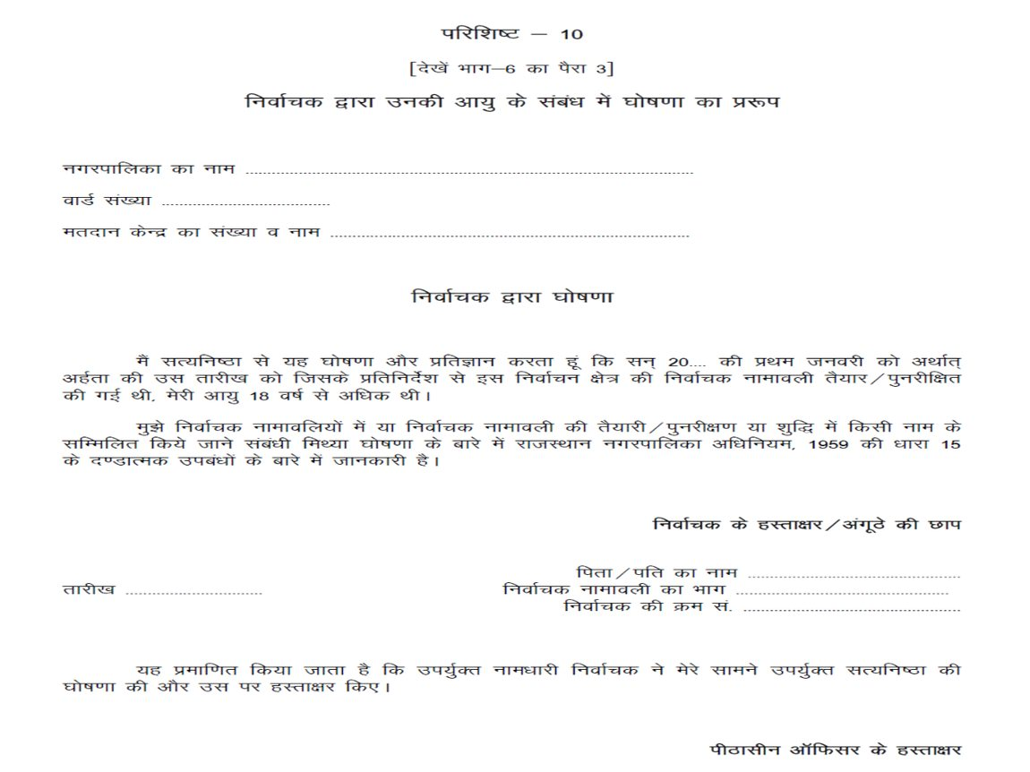
खण्ड 6 · आयु
सुधार
परिशिष्ट-10 — आयु की घोषणा का प्ररूप
करें | न करें
प्रशिक्षण में मौखिक रूप से बताएँ कि प्रभावी अधिनियम 2009 है | मतदान केन्द्र पर विहित प्रपत्र पर काट-छाँट
चेतावनी देते समय '2009 की धारा 15' बोलें (जैसा PP2_p057 कहती है) | अपना नया प्रपत्र छपवाना
आयोग को सुधार हेतु लिखें | प्रपत्र को अस्वीकार करना या घोषणा न लेना
मूल स्लाइड से अंतर
प्रपत्र पर 'राजस्थान नगरपालिका अधिनियम, 1959 की धारा 15' छपा है। 1959 का अधिनियम धारा 344(1) द्वारा निरसित हो चुका है; प्रभावी अधिनियम 2009 (अधि. 18/2009) है। राहत की बात — धारा-संख्या वही है: 2009 के अधिनियम की भी धारा 15 'मिथ्या घोषणा करना' है, और मार्गदर्शिका स्वयं अपने परिशिष्ट-2 में 2009 की धारा 15 उद्धृत करती है। अर्थात् केवल सन् '1959' गलत है, धारा 15 सही है — और यह डेक की नहीं, आयोग के विहित प्रपत्र की चूक है। इसीलिए यहाँ सुधार मौखिक है, प्रपत्र पर नहीं।
मूल प्रपत्र — दूसरे अनुच्छेद की अंतिम पंक्ति पर अंगुली रखें: 'राजस्थान नगरपालिका अधिनियम, 1959 की धारा 15'।
स्रोत: स्रोत: परिशिष्ट-10; राजस्थान नगरपालिका अधिनियम 2009 (अधि. 18/2009) की धारा 15; 1959 का अधिनियम धारा 344(1) द्वारा निरसित
मतदान दल · भाग-2 · 73

Slide 74
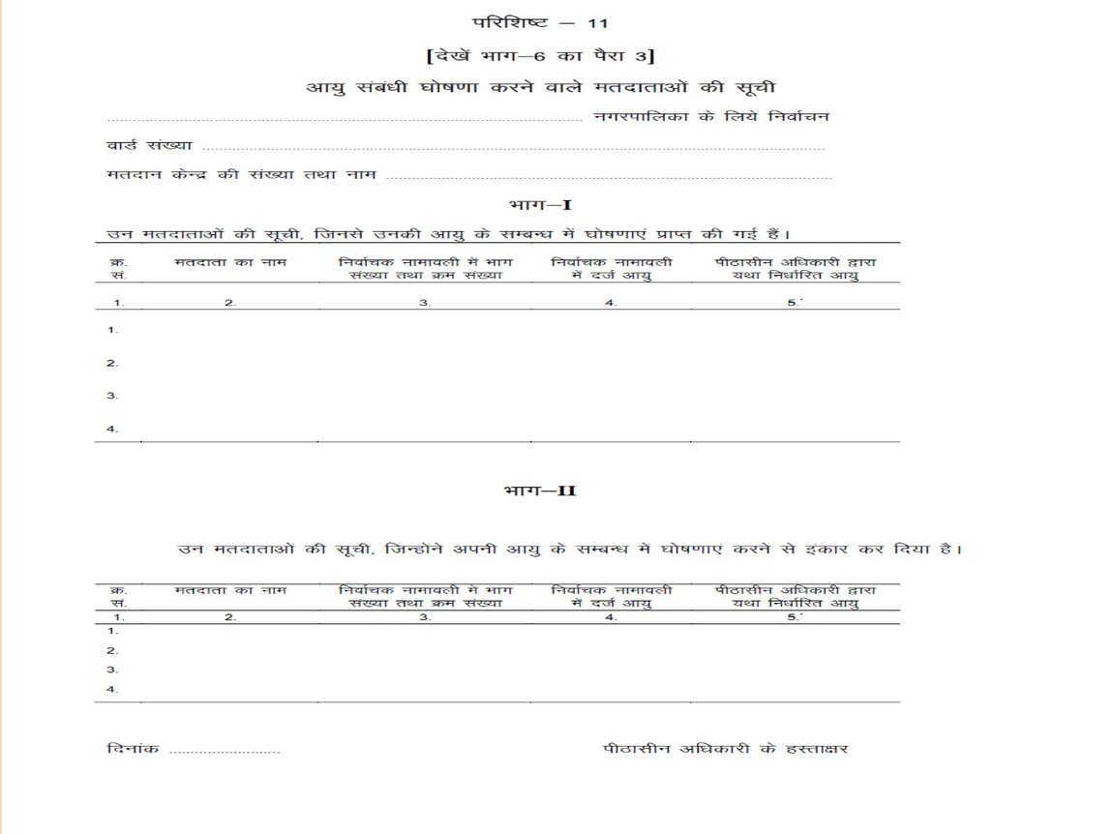
खण्ड 6 · आयु
पूरक
परिशिष्ट-11 — दो भाग, दो अलग गिनतियाँ
भाग | किसकी सूची | डायरी में कहाँ
भाग-I | जिन मतदाताओं से आयु के सम्बन्ध में घोषणाएँ प्राप्त की गईं | मद 17(क)
भाग-II | जिन्होंने ऐसी घोषणा करने से इंकार कर दिया | मद 17(ख)
गिनती मिलानी है
परिशिष्ट-11 के दोनों भागों में गिने जा सकने वाले नामों की संख्या डायरी की मद 17 के अंकों से ठीक-ठीक मिलनी चाहिए। नमूना-प्रपत्रों में यही मिलान बिगड़ा हुआ मिला है — अपने बूथ पर यह जोड़ स्वयं जाँचें। यह गिनती प्ररूप 14-ग की मद 4 से अपने आप जुड़ी हो, यह हमने सत्यापित नहीं किया — ऐसा कोई मिलान न सिखाएँ।
मूल प्रपत्र — ऊपर भाग-I (घोषणाएँ प्राप्त की गईं), नीचे भाग-II (घोषणा करने से इंकार)।
स्रोत: स्रोत: परिशिष्ट-11 (भाग-6 का पैरा 3); परिशिष्ट-7 (डायरी) मद 17
मतदान दल · भाग-2 · 74

Slide 75
07
PB एवं EDC द्वारा मतदान
प्ररूप 15-क · प्ररूप 15 · प्ररूप 16 · चिन्हित प्रति पर PB / EDC
मतदान दल · भाग-2 · 75

Slide 76
खण्ड 7 · PB / EDC
पूरक
डाक मतपत्र (PB) से मतदान
● कौन — चुनाव ड्यूटी में लगे कर्मचारी/अधिकारी अपना मतदान PB के माध्यम से कर सकते हैं
● आवेदन — इसके लिए उन्हें प्ररूप 15-क में आवेदन करना होगा, जिसे पूर्ण भरकर RO को प्रस्तुत करना होगा
● जारी कौन करेगा — RO द्वारा चुनाव ड्यूटी में लगे कर्मचारी/अधिकारी को डाक मतपत्र जारी किया जाएगा
● चिन्हित प्रति पर — ऐसे कर्मचारियों के नाम के आगे उनके मतदान केन्द्र की वोटर लिस्ट में लाल पैन से 'PB' अंकित किया जाएगा
● परिणाम — ऐसे कर्मचारी वहाँ वोट नहीं डाल पाएँगे जहाँ उनका नाम पंजीकृत है
● PRO का काम — 'PB' अंकित प्रविष्टि आने पर उस निर्वाचक को मतदान न कराएँ — यह पहले से लगा हुआ चिन्ह है, आप इसे लगाते नहीं हैं
यह जोड़ लें — 16-क का अनुप्रमाणन
डाक मतपत्र के साथ की घोषणा (प्ररूप 16-क) पर हस्ताक्षर किसी राजपत्रित अधिकारी अथवा उस मतदान केन्द्र के पीठासीन अधिकारी की उपस्थिति में होंगे जिसमें वह मतदाता निर्वाचन कर्तव्यरूढ़ है, और वही अनुप्रमाणन करेगा। अनुप्रमाणक को मतपत्र न दिखाया जाए, न बताया जाए कि किसके पक्ष में मत दिया गया — यह मतदान दिवस पर PRO का प्रत्यक्ष कर्तव्य है। (आदेश 1451)
स्रोत: स्रोत: प्ररूप 15-क (नियम 46-क(4) एवं 78); आदेश 1451 (डाक मतपत्र संकलन) दिनांक 24.08.2026
मतदान दल · भाग-2 · 76

Slide 77
खण्ड 7 · PB / EDC
सुधार
निर्वाचन ड्यूटी प्रमाण-पत्र (EDC) — किसे और कहाँ के लिए
● कौन — चुनाव ड्यूटी में लगे कर्मचारी/अधिकारी अपना मतदान EDC अथवा PB के माध्यम से कर सकते हैं
● आवेदन — EDC के लिए प्ररूप 15 में आवेदन, जिसे पूर्ण भरकर RO को प्रस्तुत करना होगा
● किसके लिए जारी — RO उसी निर्वाचन के लिए EDC जारी करेगा जिसमें कार्मिक निर्वाचक है — अर्थात् उसी नगरपालिका के उसी वार्ड के लिए, जहाँ उसकी ड्यूटी लगी है
● कहाँ मत देगा — EDC धारक अपना मत वहीं देगा जहाँ उसकी ड्यूटी लगी है, न कि वहाँ जहाँ उसका नाम पंजीकृत है
● चिन्हित प्रति पर — ऐसे कर्मचारियों के नाम के आगे उनके मतदान केन्द्र की वोटर लिस्ट में लाल पैन से 'EDC' अंकित किया जाएगा
मूल स्लाइड से अंतर
मूल पंक्ति: 'RO द्वारा EDC उसी लोकसभा में चुनाव ड्यूटी में लगे कर्मचारी/अधिकारी को जारी किया जायेगा।' — नगरपालिका चुनाव में 'लोकसभा' नाम की कोई इकाई है ही नहीं; निर्वाचन क्षेत्र वार्ड है (आदेश 2184 ¶9(iii): 'प्रत्येक वार्ड एक निर्वाचन क्षेत्र है')। डेक का अपना प्ररूप-15 (PP2_p098) और प्ररूप-16 (PP2_p100) आद्योपांत वार्ड-आधारित हैं — 'रिटर्निंग अधिकारी, वार्ड संख्या …', 'मैं ऊपर वर्णित वार्ड के लिये होने वाले निर्वाचन में …'। यह वाक्य संसदीय चुनाव के डेक से ज्यों का त्यों उठा है। पूरे डेक में 'लोकसभा / विधानसभा / एसेम्बली' शब्द खोजकर हटवाएँ।
स्रोत: स्रोत: प्ररूप 15 (नियम 46 देखिए) एवं प्ररूप 16, डेक के ही पृष्ठ PP2_p098 व PP2_p100; आदेश 2184 ¶9(iii)
मतदान दल · भाग-2 · 77

Slide 78
खण्ड 7 · PB / EDC
पूरक
आवेदन करना और EDC जारी होना — एक बात नहीं
● मूल पंक्ति — 'ऐसे कर्मचारी जिन्होंने प्ररूप 15 में आवेदन प्रस्तुत कर दिया है वहाँ वोट नहीं डाल पायेंगे जहाँ उनका नाम पंजीकृत है'
● वास्तव में — अपने केन्द्र पर मत देने का अधिकार तब समाप्त होता है जब EDC जारी हो जाए और चिन्हित प्रति में 'EDC' अंकित हो जाए — केवल आवेदन कर देने से नहीं
● PRO के लिए व्यावहारिक नियम — चिन्हित प्रति में जो लिखा है, वही मानें — 'PB' या 'EDC' का चिन्ह न हो तो निर्वाचक सामान्य मतदाता है
● क्यों — जिसने आवेदन किया पर प्रमाण-पत्र जारी नहीं हुआ, उसके पास कहीं और मत देने का साधन भी नहीं है — उसे लौटाने पर वह पूरी तरह मताधिकार से वंचित हो जाएगा
यह क्यों जोड़ा गया
मूल पंक्ति निरपेक्ष रूप में लिखी है। डेक की अपनी पूर्ववर्ती पंक्तियाँ ही सही क्रम देती हैं — आवेदन, फिर RO द्वारा जारी, फिर लाल पैन से अंकन। मतदान दल केवल तीसरे चरण के परिणाम पर कार्य करता है।
स्रोत: स्रोत: डेक की अपनी पूर्ववर्ती पंक्तियाँ (आवेदन → RO द्वारा जारी → लाल पैन से अंकन); मार्गदर्शिका अध्याय 3 (चिन्हित प्रति के चिन्ह)
मतदान दल · भाग-2 · 78

Slide 79
खण्ड 7 · PB / EDC
सुधार
EDC धारक मतदान केन्द्र पर आए तो — चार काम
1
1
EDC प्रस्तुत करने वाले के हस्ताक्षर पीठासीन अधिकारी EDC पर अभिप्राप्त करेगा
2
2
EDC में अंकित निर्वाचक का नाम व भाग संख्या, निर्वाचक नामावली की चिन्हित प्रति के अंत में अंकित करेगा
3
3
तत्पश्चात् उस मतदान केन्द्र पर अन्य मतदाताओं की तरह मत अंकित करने के लिए अनुज्ञात करेगा
4
4
पीठासीन अधिकारी पोलिंग एजेंटों को EDC द्वारा मतदान की प्रक्रिया बताएगा और यह भी बताएगा कि उस बूथ के लिए कितने EDC जारी किए गए हैं
5
5
द्वितीय मतदान अधिकारी प्ररूप 14-क के द्वितीय कॉलम में उनका क्रमांक, भाग संख्या तथा नगरपालिका का नाम व वार्ड संख्या लिखेगा
मूल स्लाइड से अंतर
मूल अंतिम बिन्दु में दो दोष हैं: (1) '1 क रजिस्टार' नाम का कोई रजिस्टर मतदान सामग्री में है ही नहीं — मतदाताओं का रजिस्टर प्ररूप 14-क है, जैसा यही डेक PP2_p073 और PP2_p074 पर स्वयं कहता है; (2) 'एसेम्बली क्षेत्र का नाम' — नगरपालिका निर्वाचन में विधानसभा क्षेत्र जैसी कोई इकाई नहीं है, निर्वाचन क्षेत्र वार्ड है। यह PP2_p061 की 'लोकसभा' वाली चूक का ही जुड़वाँ है — पूरा EDC खण्ड संसदीय/विधानसभा सामग्री से बिना संपादन के आया है।
स्रोत: स्रोत: प्ररूप 14-क (नियम 35-क एवं 78); प्ररूप 16; आदेश 2184 ¶9(iii)
मतदान दल · भाग-2 · 79

Slide 80
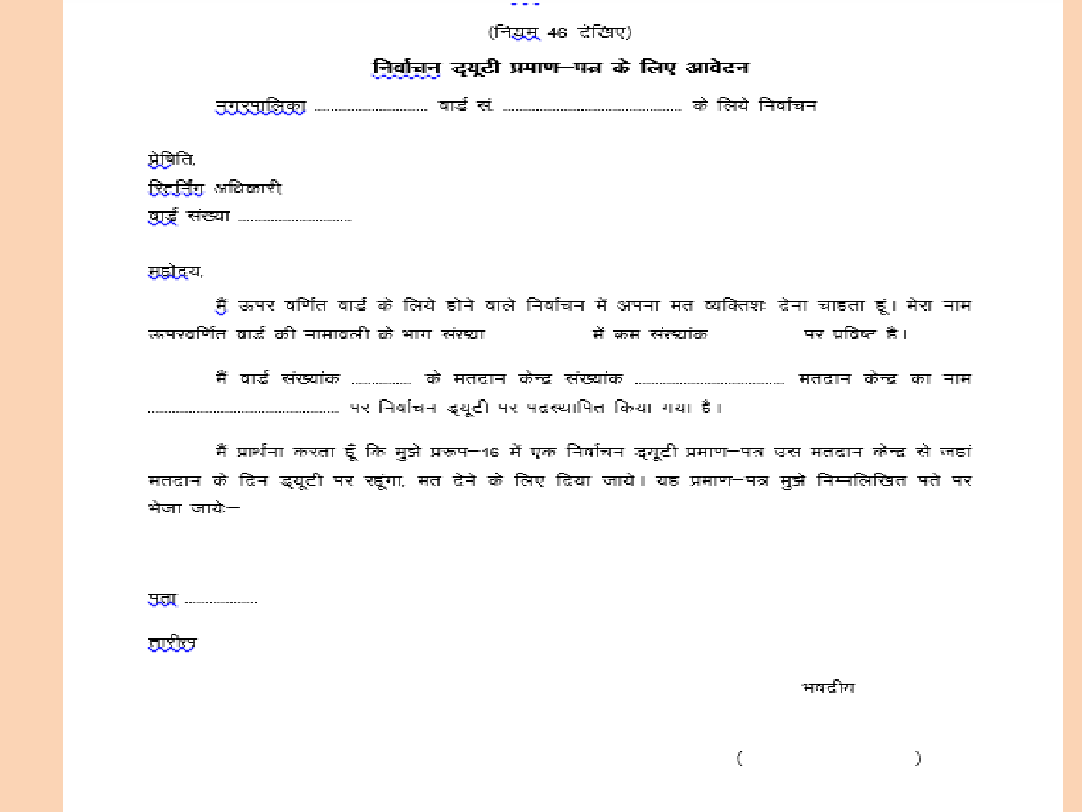
खण्ड 7 · PB / EDC
प्ररूप-15 — निर्वाचन ड्यूटी प्रमाण-पत्र के लिए आवेदन
● किसे सम्बोधित — रिटर्निंग अधिकारी, वार्ड संख्या …
● क्या लिखना है — 'मैं ऊपर वर्णित वार्ड के लिये होने वाले निर्वाचन में अपना मत व्यक्तिशः देना चाहता हूँ' — भाग संख्या व क्रम संख्यांक सहित
● ड्यूटी का विवरण — किस वार्ड के किस मतदान केन्द्र पर निर्वाचन ड्यूटी पर पदस्थापित किया गया है
● क्या माँगा जा रहा है — प्ररूप-16 में निर्वाचन ड्यूटी प्रमाण-पत्र, उसी मतदान केन्द्र से जहाँ ड्यूटी पर रहेगा
यह प्रपत्र स्वयं वार्ड-आधारित है
आवेदन, प्रमाण-पत्र और मतदान — तीनों वार्ड की भाषा में हैं। PP2_p061 की 'लोकसभा' वाली पंक्ति को यही प्रपत्र काट देता है। कक्षा में दोनों पृष्ठ साथ दिखाएँ।
मूल प्रपत्र — यही प्रपत्र PP2_p098 पर स्पष्ट रूप में दोबारा छपा है; कक्षा में वही पृष्ठ दिखाएँ।
स्रोत: स्रोत: प्ररूप-15 (नियम 46 देखिए)
मतदान दल · भाग-2 · 80

Slide 81
08
दृष्टिहीन व शिथिलांग मतदाताओं द्वारा मतदान
प्राथमिकता · साथी · ब्रेल · परिशिष्ट-12 एवं प्ररूप-12
मतदान दल · भाग-2 · 81

Slide 82
खण्ड 8 · दिव्यांग
पूरक
प्राथमिकता एवं पहुँच
● व्यवस्था — दृष्टिहीनता या अन्य शारीरिक शिथिलांगता वाले व्यक्तियों को मतदान केन्द्र पर लाने की व्यवस्था आयोग द्वारा की गई है
● प्राथमिकता — पीठासीन अधिकारी ऐसे मतदाता को प्राथमिकता के आधार पर मतदान का अवसर प्रदान करे
● व्हील चेयर — व्हील चेयर मतदान केन्द्र परिसर के अन्दर तक ले जा सकेंगे
● कतार — प्राथमिकता का अर्थ है कतार में लगे बिना — यह अभिकर्ताओं को पहले ही बता दें ताकि विवाद न हो
यह जोड़ लें
वृद्ध एवं गर्भवती मतदाताओं के लिए भी यही व्यावहारिक शिष्टाचार अपनाया जाता है, यद्यपि प्राथमिकता का वैधानिक उल्लेख दिव्यांग निर्वाचकों के सन्दर्भ में है।
स्रोत: स्रोत: मार्गदर्शिका अध्याय 7; नियम 38-क
मतदान दल · भाग-2 · 82

Slide 83
खण्ड 8 · दिव्यांग
साथी और ब्रेल — दो अलग सुविधाएँ
● साथी कब — यदि आप सुनिश्चित हो जाएँ कि दृष्टिहीनता या अन्य शारीरिक शिथिलांगता के कारण निर्वाचक प्रतीक चिन्हों को पहचानने या बिना सहायता के समुचित बटन दबाकर मत रिकॉर्ड करने में असमर्थ है
● साथी की आयु — ऐसे निर्वाचक को 18 वर्ष से अन्यून साथी को मतदान कक्ष में साथ ले जाने की अनुज्ञा दें
● ब्रेल डमी शीट — दृष्टिहीन मतदाताओं के लिए ब्रेल लिपि में पीठासीन अधिकारी के पास डमी बैलेट शीट रखी जाएगी
● ब्रेल से क्या पता चलेगा — अभ्यर्थी का क्रमांक, नाम तथा सम्बन्धित राजनैतिक दल
● BU पर ब्रेल — बैलट यूनिट पर नीले बटन के सामने लगे ब्रेल लिपि के उभरे चिन्हों से अभ्यर्थी का क्रमांक समझकर मतदान कर सकेगा
● दोनों साथ भी — ब्रेल पढ़ने वाला मतदाता भी चाहे तो साथी ले जा सकता है
निरक्षरता साथी का आधार नहीं है
साथी की अनुमति केवल दृष्टिहीनता या शारीरिक शिथिलांगता पर है। केवल पढ़ना-लिखना न जानने के आधार पर साथी नहीं दिया जा सकता।
स्रोत: स्रोत: नियम 38-क; मार्गदर्शिका अध्याय 7; परिशिष्ट-12
मतदान दल · भाग-2 · 83

Slide 84
खण्ड 8 · दिव्यांग
पूरक
साथी की शर्तें और अभिलेख
1
एक दिन, एक बार
किसी व्यक्ति को एक दिन में किसी भी मतदान केन्द्र पर एक से अधिक निर्वाचक के साथी के रूप में कार्य करने के लिए अनुज्ञात नहीं किया जाएगा
2
घोषणा पहले
साथी के रूप में अनुज्ञात करने से पूर्व उससे परिशिष्ट-12 में घोषणा प्राप्त की जाएगी
3
स्याही
साथी के दाहिने हाथ की तर्जनी अंगुली में अमिट स्याही भी लगाई जाएगी
4
रिकॉर्ड
ऐसे समस्त मतदाताओं का रिकॉर्ड प्ररूप-12 में रखा जाएगा
5
डायरी
गिनती डायरी की मद 15 (सहयोगियों की सहायता से मतदान करने वाले) तथा मद 19 (दृष्टिहीन मतदाता) में जाएगी
6
लिफाफा
परिशिष्ट-12 की घोषणाएँ तथा प्ररूप-12 की सूची — दोनों लिफाफा E-14 में
साथी की स्याही दाहिनी तर्जनी पर है — मतदाता की बाईं पर
यह अंतर ध्यान से पढ़ाएँ। साथी के दाहिने हाथ की तर्जनी पर स्याही इसीलिए है ताकि वह किसी दूसरे निर्वाचक का साथी बनकर दोबारा न आ सके, और उसका अपना मत (बाईं तर्जनी) अलग पहचाना जा सके।
स्रोत: स्रोत: नियम 38-क(2); परिशिष्ट-12 (भाग 7 पैरा 1); प्ररूप-12 (नियम 28(2)/38क(2) एवं 78)
मतदान दल · भाग-2 · 84

Slide 85
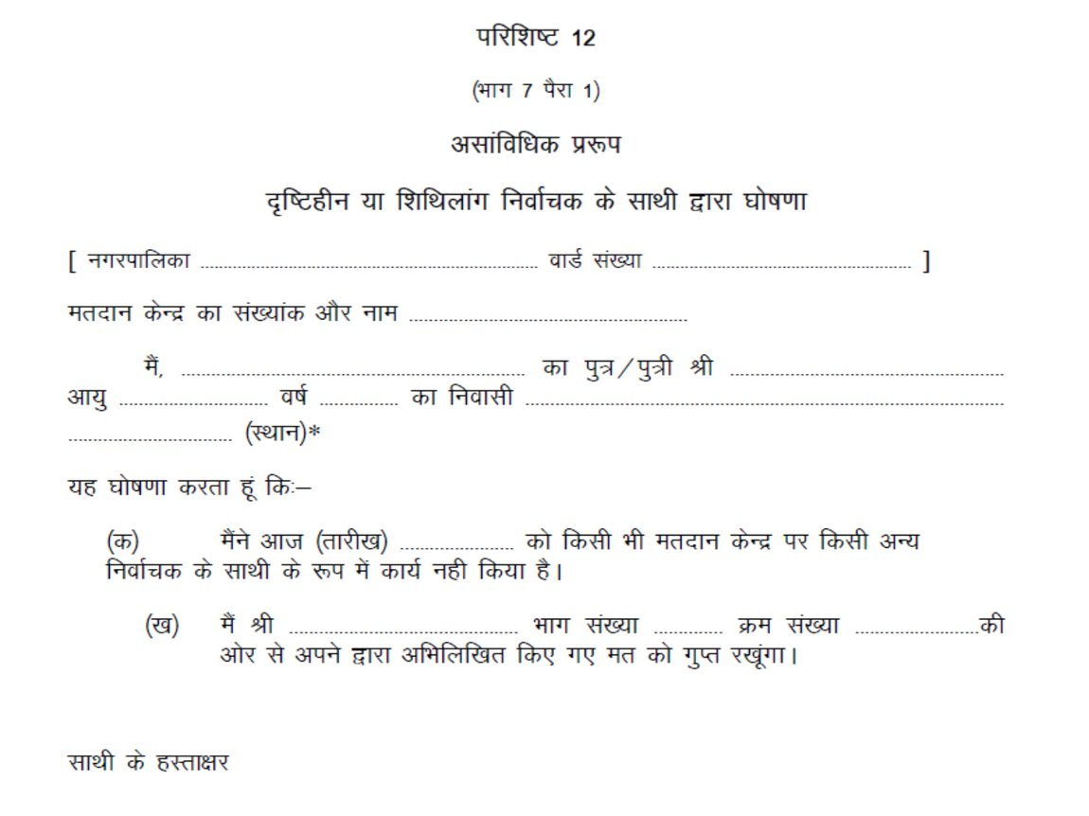
खण्ड 8 · दिव्यांग
परिशिष्ट-12 — साथी द्वारा घोषणा
● घोषणा (क) — 'मैंने आज किसी भी मतदान केन्द्र पर किसी अन्य निर्वाचक के साथी के रूप में कार्य नहीं किया है'
● घोषणा (ख) — 'मैं श्री … भाग संख्या … क्रम संख्या … की ओर से अपने द्वारा अभिलिखित किए गए मत को गुप्त रखूँगा'
● भरने से पहले — साथी की आयु का खाना भरना है — 18 वर्ष से कम हो तो अनुमति नहीं
● हस्ताक्षर — साथी के हस्ताक्षर घोषणा पर लिए जाएँगे; तभी स्याही लगाकर मतदान कक्ष में भेजें
मूल प्रपत्र — यही परिशिष्ट-12 PP2_p111 पर दोबारा छपा है।
स्रोत: स्रोत: परिशिष्ट-12 (भाग 7 पैरा 1) — असांविधिक प्ररूप
मतदान दल · भाग-2 · 85

Slide 86
09
निविदत्त मतपत्र (Tendered Vote)
नियम 44-क · प्ररूप 14-ख · 20 मतपत्र · लिफाफे E-4, E-5, E-6
मतदान दल · भाग-2 · 86

Slide 87
खण्ड 9 · निविदत्त मत
सुधार
निविदत्त मत कब — और पहले चार चरण
1
1 · कब
यदि कोई निर्वाचक मत देने आए और उससे पहले कोई अन्य व्यक्ति उस निर्वाचक के रूप में मत दे चुका हो, तो उसकी पहचान के बारे में समाधान होने पर उसे निविदत्त मत देने की अनुमति दी जाएगी
2
2 · मतपत्र
निविदत्त मतपत्र छपा हुआ वैसा ही मतपत्र होगा जैसा मतदान यूनिट पर लगा हुआ मतपत्र है
3
3 · पृष्ठांकन
ऐसे मतपत्र की पीठ पर 'निविदत्त मतपत्र' की मुहर लगाएँ; मुहर न हो तो पीठासीन अधिकारी हाथ से लिखकर उसके नीचे अपने हस्ताक्षर करेगा
4
4 · पहले सूची, फिर मतपत्र
प्ररूप 14-ख (निविदत्त मतों की सूची) में निर्वाचक का नाम व क्रम संख्या लिखकर उसके हस्ताक्षर/अंगूठा लेने के पश्चात् ही मतपत्र जारी करें
मूल स्लाइड से अंतर
दो सुधार: (1) मूल मद 3 केवल 'हाथ से निविदत्त मतपत्र लिखेगा' कहती है; मार्गदर्शिका अ.8(1) के अनुसार मुहर प्राथमिक है, हाथ से लिखना विकल्प है, और उस पर हस्ताक्षर भी आवश्यक हैं। (2) मूल मद 4 क्रम नहीं बताती; मार्गदर्शिका का शब्द 'इसके पश्चात् ही' है — पहले 14-ख में प्रविष्टि व हस्ताक्षर, तब मतपत्र। यदि मतपत्र पहले दे दिया और 14-ख बाद में भरा, तो मतदाता हस्ताक्षर से मना कर सकता है और मतपत्र बेहिसाब हो जाएगा।
स्रोत: स्रोत: नियम 44-क; मार्गदर्शिका अ.8(1); प्ररूप 14-ख (नियम 44-क एवं 78)
मतदान दल · भाग-2 · 87

Slide 88
खण्ड 9 · निविदत्त मत
पूरक
चरण 5 से 8 — सील, मत और लिफाफा
1
5 · ऐरोक्रॉस सील
निविदत्त मतपत्र देते समय स्याही लगी हुई ऐरोक्रॉस मार्क सील भी दी जाएगी
2
6 · मत
निर्वाचक मतदान कक्ष में जाकर उस अभ्यर्थी (अथवा नोटा) के प्रतीक पर ऐरोक्रॉस मार्क सील से मत अंकित करेगा
3
7 · वापसी
निर्वाचक निविदत्त मतपत्र मोड़कर मतदान कक्ष से बाहर आएगा तथा पीठासीन अधिकारी को सौंपेगा
4
8 · लिफाफा
निविदत्त मतपत्र, निविदत्त मतपत्रों के लिफाफे (E-5) में रखकर सील किया जाएगा
वस्तु | लिफाफा | लेखा
अप्रयुक्त निविदत्त मतपत्र | E-4 (सीलबंद) | प्ररूप 14-ग मद 8(ग)
प्रयुक्त निविदत्त मतपत्र | E-5 (सीलबंद) | प्ररूप 14-ग मद 8(ख)
निविदत्त मतों की सूची प्ररूप 14-ख | E-6 (सीलबंद) | प्ररूप 14-ग मद 7
यह जोड़ लें — 20 की संख्या और अमिट स्याही
मार्गदर्शिका अ.8(1): प्रत्येक मतदान केन्द्र पर बीस (20) निविदत्त मतपत्र दिए जाएँगे; कम पड़ें तो जोनल मजिस्ट्रेट को बताएँ। निविदत्त मतदाता को भी अमिट स्याही लगेगी — मूल स्लाइड में यह चरण कहीं नहीं है। प्रयुक्त + अप्रयुक्त का जोड़ ठीक प्राप्त संख्या के बराबर होना चाहिए, और क्रम संख्याएँ भी उतनी ही होनी चाहिए।
स्रोत: स्रोत: नियम 44-क; मार्गदर्शिका अ.8(1); प्ररूप 14-ग मद 7 व 8; लिफाफे E-4, E-5, E-6
मतदान दल · भाग-2 · 88

Slide 89
खण्ड 9 · निविदत्त मत
नया
निविदत्त मत — पूरा क्रम एक पंक्ति में
1
1
फर्जी मत पहले पड़ चुका — निर्वाचक की पहचान से समाधान करें
2
2
अमिट स्याही लगाएँ
3
3
प्ररूप 14-ख में प्रविष्टि + हस्ताक्षर/अंगूठा — तभी आगे बढ़ें
4
4
मतपत्र जारी करें; पीठ पर 'निविदत्त मतपत्र' की मुहर (या हाथ से लिखकर हस्ताक्षर)
5
5
ऐरोक्रॉस मार्क सील दें; निर्वाचक मतदान कक्ष में मत अंकित करेगा
6
6
मुड़ा हुआ मतपत्र PRO को; लिफाफा E-5 में; मतदान समाप्ति पर सील
7
7
प्ररूप 14-ग की मद 7 व 8 में लेखा; डायरी की मद 16 में गिनती
यह स्लाइड क्यों जोड़ी गई
निविदत्त मत विरले ही आते हैं — इसीलिए जब आते हैं, दल पूरी तरह इसी स्लाइड के भरोसे होता है। मूल डेक में अमिट स्याही, 20 की संख्या और तीनों लिफाफे कहीं नहीं हैं, और क्रम का नियम स्पष्ट नहीं है।
स्रोत: स्रोत: नियम 44-क; मार्गदर्शिका अ.8(1); प्ररूप 14-ख एवं 14-ग
मतदान दल · भाग-2 · 89

Slide 90
10
गोपनीयता भंग एवं मत न देने का विनिश्चय
नियम 37-क · नियम 45-क · प्ररूप 14-क का अभ्युक्ति स्तम्भ · प्ररूप 14-ग
मतदान दल · भाग-2 · 90

Slide 91
खण्ड 10 · दो स्थितियाँ
सुधार
इस खण्ड में दो अलग स्थितियाँ हैं — मिलाएँ नहीं
स्थिति | किसने तय किया | नियम | 14-ग की मद
मतदाता ने विहित प्रक्रिया/गोपनीयता का पालन करने से मना किया | पीठासीन अधिकारी ने मत देने नहीं दिया | नियम 37-क | मद 4
मतदाता ने हस्ताक्षर कर दिए, फिर स्वयं मत न देने का निश्चय किया | मतदाता ने स्वयं तय किया | नियम 45-क | मद 3
स्याही या हस्ताक्षर से इन्कार | पीठासीन अधिकारी ने मत देने नहीं दिया | नियम 35-क | मद 4
मूल स्लाइड से अंतर
इस शीर्षक स्लाइड पर 'निर्वाचन विभाग, राजस्थान' छपा है। नगरपालिका आम चुनाव संविधान के अनुच्छेद 243-ZA के अधीन राज्य निर्वाचन आयोग, राजस्थान कराता है; निर्वाचन विभाग विधानसभा एवं संसदीय चुनाव देखता है। डेक की अपनी शीर्षक स्लाइड PP2_p049 पर सही रूप से 'राज्य निर्वाचन आयोग, राजस्थान, जयपुर' छपा है। मतदान दल जिन निर्देशों को आयोग के अपने निर्देश मानकर पढ़ता है, उन पर जारीकर्ता का नाम गलत नहीं होना चाहिए।
स्रोत: स्रोत: नियम 37-क; नियम 45-क; प्ररूप 14-ग की मद 3 एवं मद 4; संविधान का अनुच्छेद 243-ZA
मतदान दल · भाग-2 · 91

Slide 92
खण्ड 10 · गोपनीयता
सुधार
निर्वाचक द्वारा मतदान की गोपनीयता भंग करना
1
1 · चेतावनी
प्रत्येक मतदाता को अपने मत की गोपनीयता बनाये रखनी चाहिए; चेतावनी के बाद भी मतदान प्रक्रिया का पालन करने से मना करे तो उसे नियम 37-क के अधीन मत देने के लिए अनुज्ञात नहीं किया जाए
2
2 · पर्ची वापस
ऐसे मतदाता को यदि मतदाता पर्ची जारी कर दी हो तो उसे वापस ले लें
3
3 · अभ्युक्ति
मतदाता रजिस्टर प्ररूप 14-क के अभ्युक्ति के स्तम्भ में टिप्पणी लिखकर पीठासीन अधिकारी हस्ताक्षर करें
4
4 · क्रम न बदलें
ऐसे प्रकरणों में उत्तरवर्ती निर्वाचक की क्रम संख्या में कोई परिवर्तन न करें
5
5 · लेखा
प्ररूप 14-ग में भी इसकी प्रविष्टि की जाएगी — मद 4 में
मूल स्लाइड से अंतर
मूल मद 1 में 'नियम 35' लिखा है। नियम 35 ईवीएम-मतदान पर लागू ही नहीं है — नियम 55(5) ईवीएम-मतदान पर लागू नियम गिनाता है और उस सूची में 35-क है, सादा 35 नहीं। नियम 35-क स्याही या हस्ताक्षर से इन्कार का है; विहित प्रक्रिया/गोपनीयता भंग का नियम 37-क है, और इस स्लाइड का शीर्षक स्वयं 'गोपनीयता भंग करना' है। ईमानदारी से: समीक्षा में उप-नियम '37-क(7)' बताया गया था; हमने नियम 37-क की पुष्टि की है, उप-नियम (7) की नहीं — इसलिए डेक में केवल 'नियम 37-क' लिखवाएँ, उप-नियम तभी जोड़ें जब नियम-पुस्तिका से मिला लिया जाए। शेष पाँचों बिन्दु सही हैं।
स्रोत: स्रोत: नियम 37-क; नियम 55(5) (ईवीएम मतदान पर लागू नियमों की सूची); प्ररूप 14-क; प्ररूप 14-ग मद 4
मतदान दल · भाग-2 · 92

Slide 93
खण्ड 10 · No Vote
पूरक
निर्वाचक द्वारा मत नहीं देने का विनिश्चय (नियम 45-क)
1
1 · स्थिति
यदि कोई निर्वाचक प्ररूप 14-क में अपनी नामावली संख्या की सम्पूर्ण प्रविष्टि करने और रजिस्टर पर हस्ताक्षर/अंगूठा निशानी करने के पश्चात् अपना मत रिकॉर्ड न करने का विनिश्चय करता है, तो उसे बाध्य नहीं किया जा सकता
2
1-क · पहले प्रेरित करें
मार्गदर्शिका का निर्देश — ऐसे मतदाता को पहले नोटा में मत डालने हेतु प्रेरित करें; तभी भी न डाले तो आगे बढ़ें
3
2 · अभ्युक्ति
रजिस्टर में उससे सम्बन्धित प्रविष्टि के सामने अभ्युक्ति के स्तम्भ में टिप्पणी की जाएगी — 'मत देने से मना किया'
4
3 · हस्ताक्षर
निर्वाचक के हस्ताक्षर/अंगूठे का निशान ऐसी टिप्पणी के सामने अभिप्राप्त किया जाए
5
4 · क्रम न बदलें
रजिस्टर के स्तम्भ (1) में उस निर्वाचक की क्रम संख्या में परिवर्तन न किया जाए
6
5 · लेखा
प्ररूप 14-ग मतपत्र लेखा में भी इसका इन्द्राज किया जाएगा — मद 3 में
यह जोड़ लें — नोटा और END बटन
MPSV का END (16वाँ) बटन मास्क रहेगा, अतः 'मत न देना' मशीन पर दर्ज नहीं होता। इसीलिए मार्गदर्शिका पहले नोटा में मत डालने हेतु प्रेरित करने को कहती है — नोटा भी एक अभिलिखित मत है, जबकि 'No Vote' केवल रजिस्टर में रह जाता है। यह गिनती प्ररूप 14-ग की मद 3 पर जाएगी, मद 4 पर नहीं।
स्रोत: स्रोत: नियम 45-क; मार्गदर्शिका पृ.7 (मु.पृ.3) — नोटा हेतु प्रेरित करने का निर्देश; प्ररूप 14-ग मद 3 एवं मद 6
मतदान दल · भाग-2 · 93

Slide 94
खण्ड 10 · दो स्थितियाँ
नया
मद 3 बनाम मद 4 — यही मिलान RO के यहाँ जाँचा जाएगा
मद | किसकी गिनती | पहचान का प्रश्न
मद 2 | प्ररूप 14-क में दर्ज कुल मतदाता | कितनों ने रजिस्टर में हस्ताक्षर किए
मद 3 (नियम 45-क) | जिन्होंने स्वयं मत रिकॉर्ड न करने का विनिश्चय किया | मतदाता ने स्वयं तय किया
मद 4 (नियम 35-क / 37-क) | जिन्हें मत देने के लिए अनुज्ञात नहीं किया गया | पीठासीन अधिकारी ने मना किया
मद 5 | मतदान मशीन के अनुसार रिकॉर्ड मत | मद 2 − मद 3 − मद 4 = मद 5 होना चाहिए
प्ररूप में दोनों मदों का विवरण एक जैसा छपा है — यही खतरा है
प्ररूप 14-ग की मद 3 और मद 4 दोनों में 'मतदान करने के लिए अनुज्ञात न किये गये मतदाताओं की संख्या' लिखा है, अतः लेबल से भेद नहीं होता। उसी पृष्ठ की मद 6 सही भाषा देती है — 'मद 3 के सामने दर्शित मत रिकार्ड न करने का विनिश्चय करने वाले मतदाताओं की कुल संख्या'। भेद यही है: मद 3 = मतदाता ने स्वयं तय किया · मद 4 = आपने मना किया। भेद न रखने पर मद 5 का मिलान बिगड़ेगा, और न मिलने वाला 14-ग पुनर्मतदान की माँग का सामान्य कारण है।
स्रोत: स्रोत: प्ररूप 14-ग की मद 3, 4, 5 एवं 6 का अपना पाठ; नियम 45-क; नियम 35-क एवं 37-क
मतदान दल · भाग-2 · 94

Slide 95
11
मतदान समाप्ति के बाद की प्रक्रिया
CLOSE · प्ररूप 14-ग · घोषणाएँ · सीलिंग · लिफाफे E-1 से E-14
मतदान दल · भाग-2 · 95

Slide 96
खण्ड 11 · समाप्ति
पूरक
सायं 6 बजे कतार में खड़े मतदाता
● सिद्धान्त — मतदान बंद होने के समय मतदान केन्द्र पर उपस्थित मतदाताओं में सभी को मत देने दिया जाएगा
● कैसे — पीठासीन अधिकारी उन्हें पर्चियाँ देगा, जो कतार के पीछे के छोर से प्रारम्भ करते हुए देगा
● क्यों पीछे से — ताकि पर्ची बँटने के बाद कोई नया व्यक्ति कतार में न जुड़ सके
● गिनती दर्ज — दी गई पर्चियों की संख्या डायरी की मद 22 में लिखनी है — 'मतदान समाप्त होने के लिए निर्धारित समय पर दी गई पर्चियों की संख्या'
● अभिकर्ताओं के सामने — पर्ची वितरण अभिकर्ताओं के सामने हो; यही उस समय का सबसे विवादित क्षण होता है
मतदान का समय
इस चुनाव में मतदान प्रातः 7:00 से सायं 6:00 तक है। 6 बजे कतार में खड़ा प्रत्येक व्यक्ति मत देगा, चाहे इसमें कितना भी समय लगे।
स्रोत: स्रोत: मार्गदर्शिका अध्याय 9; परिशिष्ट-7 (डायरी) मद 22
मतदान दल · भाग-2 · 96

Slide 97
खण्ड 11 · समाप्ति
मतों का लेखा (प्ररूप 14-ग) और अभिकर्ताओं की प्रति
● कब — मतदान समाप्ति के तुरन्त बाद कंट्रोल यूनिट में रिकॉर्ड किए गए मतों का लेखा विहित प्ररूप 14-ग में पीठासीन अधिकारी बनाएगा
● मिलान — मतदाता रजिस्टर (प्ररूप 14-क) और चिन्हित मतदाता सूची से भी इसका मिलान किया जाएगा
● प्रति — उपस्थित प्रत्येक मतदान अभिकर्ता को मतों के लेखे की एक-एक सत्यापित प्रति दी जाएगी
● इन्कार करे तो — यदि कोई अभिकर्ता प्रति लेने से इन्कार करता है तो पीठासीन अधिकारी अपनी घोषणा में अंकन करेगा
प्रति देना वैकल्पिक नहीं है
14-ग की प्रति पाना अभिकर्ता का अधिकार है और वही उसका मतगणना-दिवस का आधार है। इन्कार का अंकन परिशिष्ट-6 भाग-3 में करें। यही स्लाइड PP2_p086 पर दोबारा आती है — वहाँ केवल दोहराएँ, नया कुछ नहीं।
स्रोत: स्रोत: प्ररूप 14-ग (नियम 49-ग एवं 63-क(2)); परिशिष्ट-6 भाग-3
मतदान दल · भाग-2 · 97

Slide 98
खण्ड 11 · समाप्ति
सुधार
मतदान समाप्ति — CLOSE दबाना
1
1 · अंतिम मतदाता
मतदान केन्द्र पर अंतिम मतदाता के मतदान करने के बाद ही आगे बढ़ें
2
2 · कैप हटाएँ
MPSV/MPMV में — CLOSE बटन की प्लास्टिक/रबर कैप हटाएँ
3
3 · CLOSE दबाएँ
CLOSE बटन दबाएँ; डिस्प्ले पर POLL CLOSED आने तक प्रतीक्षा करें
4
4 · कैप वापस लगाएँ
कैप तुरन्त वापस लगाएँ — कैप खुली छोड़ना घोर चूक है
5
5 · अन्य मॉडल
M3A/MK-V में — काले रंग की रबड़ की सील हटाकर, छिद्र में अंगुली की सहायता से काले रंग का क्लोज बटन दबाएँ
मूल स्लाइड से अंतर
मूल पंक्ति केवल एक मशीन की भाषा में है — 'नियन्त्रण यूनिट पर लगी काले रंग की रबड़ की सील को हटा कर छिद्र में अंगुली की सहायता से काले रंग का क्लोज बटन दबायें।' MPSV/MPMV पर ऐसी काली रबड़ की सील होती ही नहीं; वहाँ कैप हटाकर CLOSE दबाया जाता है और कैप वापस लगाई जाती है (आदेश 560 / सां.आ. 145-2026, बिन्दु 1)। स्लाइड के चित्र भी भारत निर्वाचन आयोग की मशीन के हैं। MPSV वाला पीठासीन अधिकारी सायं 6 बजे, अभिकर्ताओं के सामने, एक ऐसी काली रबड़ की सील ढूँढ़ेगा जो उसकी मशीन पर है ही नहीं।
स्रोत: स्रोत: आदेश 560 / सां.आ. 145-2026 दिनांक 16.01.2026, बिन्दु 1; ECIL MPSV पुस्तिका अध्याय 5
मतदान दल · भाग-2 · 98

Slide 99
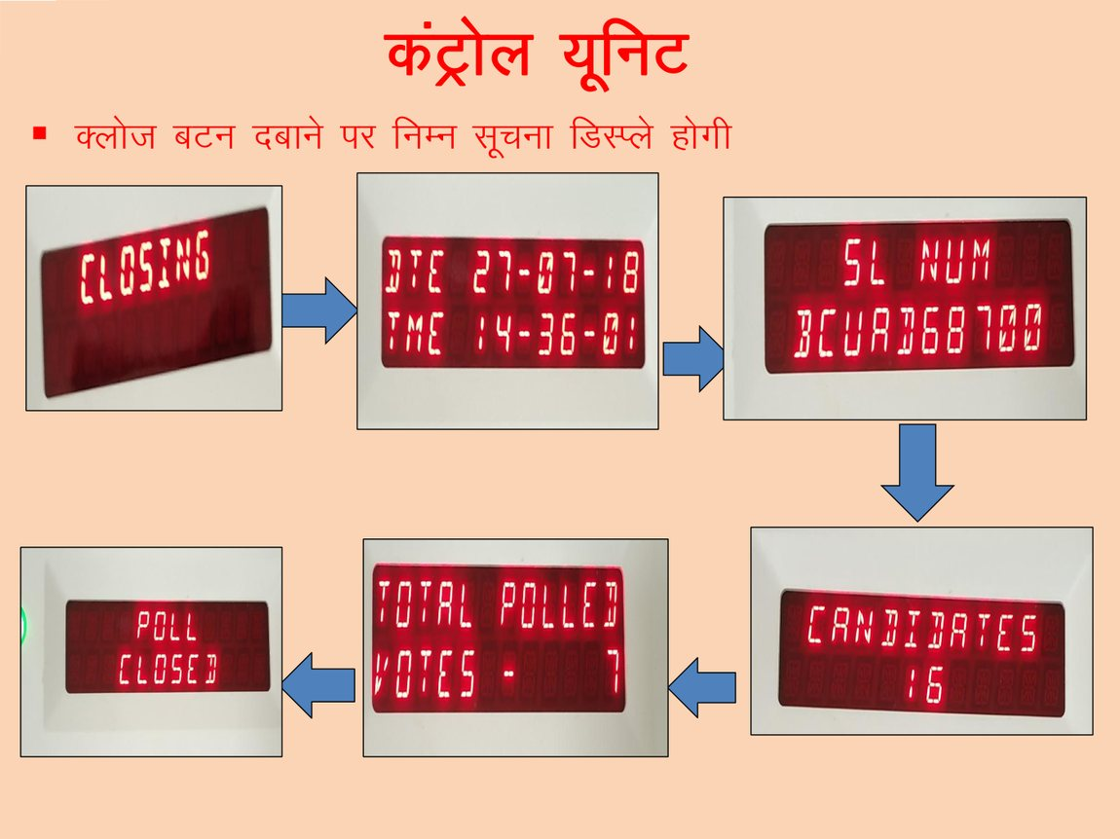
खण्ड 11 · समाप्ति
पूरक
CLOSE दबाने पर क्या दिखेगा
● क्रम — CLOSING → NUMBER OF POSTS → दिनांक/समय → TOTAL VOTERS → मशीन क्रमांक → POLL CLOSED
● नोट करें — TOTAL VOTERS का अंक तुरन्त लिख लें — यही प्ररूप 14-ग की मद 5 में जाएगा
● अभिकर्ताओं को दिखाएँ — यह अंक उपस्थित अभिकर्ताओं को स्वयं दिखाएँ
● POLL CLOSED के बाद — कोई और मत रिकॉर्ड नहीं होगा — इसीलिए CLOSE अंतिम मतदाता के बाद ही दबता है
मूल स्लाइड — CLOSE के बाद के छह पर्दे। कक्षा में क्रम से गिनवाएँ।
स्रोत: स्रोत: ECIL MPSV पुस्तिका अध्याय 5
मतदान दल · भाग-2 · 99

Slide 100
खण्ड 11 · समाप्ति
पूरक
TOTAL से मिलान
● मिलान — TOTAL का बटन दबाकर पुनः कुल डाले गए मतों की संख्या का मिलान कर लें
● दिखाएँ — उपस्थित अभिकर्ताओं को भी वह संख्या दिखा दें
● रजिस्टर से — इस संख्या का मिलान प्ररूप 14-क में अंकित संख्या से कर लें
● दिन में भी — मतदान की प्रक्रिया के दौरान भी किसी भी समय TOTAL दबाकर उस समय तक डाले गए कुल मतों की संख्या ज्ञात की जा सकती है
● शर्त — TOTAL केवल तब दबाएँ जब Busy बत्ती बंद हो — किसी मत के बीच में नहीं
मिलान न बैठे तो
14-क के हस्ताक्षर, मद 3 (नियम 45-क) और मद 4 (नियम 35-क/37-क) घटाने पर ही मशीन का अंक आएगा: मद 2 − मद 3 − मद 4 = मद 5। अंतर बचे तो पहले इन दो मदों की गिनती दोबारा जाँचें — मशीन का अंक ही आधार है, उसे कभी न बदलें।
स्रोत: स्रोत: ECIL MPSV पुस्तिका अध्याय 5; प्ररूप 14-ग मद 2 एवं मद 5
मतदान दल · भाग-2 · 100

Slide 101
खण्ड 11 · समाप्ति
स्विच ऑफ, केबल अलग, धागा और चपड़ी
1
1
कंट्रोल यूनिट के पिछले हिस्से का ढक्कन पुनः खोलें
2
2
स्विच को ऑफ पोजिशन पर ले आएँ
3
3
लिंकिंग केबल का प्लग दोनों तरफ के लीवर दबाकर बाहर खींच लें
4
4
कंट्रोल यूनिट के पिछले ढक्कन को पुनः बंद कर दें
5
5
अब इसे धागा बाँधकर चपड़ी (लाख) से सील कर दें
मोमबत्ती की लौ मशीन से दूर रखें
चपड़ी पिघलाते समय लौ और पिघला मोम मशीन से दूर रखें। यह आदेश 560 का स्पष्ट निर्देश है और हर वर्ष चूक यहीं होती है।
स्रोत: स्रोत: आदेश 560 / सां.आ. 145-2026, बिन्दु 2; ECIL MPSV पुस्तिका अध्याय 5
मतदान दल · भाग-2 · 101

Slide 102
खण्ड 11 · समाप्ति
पूरक
वहन बक्से, एड्रेस टैग और जमा कराना
1
1
BU एवं CU को पृथक-पृथक कैरिंग बॉक्स में रखें
2
2
बक्सों के लिए बने छिद्रों में धागा डालकर मुद्राबंद करें
3
3
एड्रेस टैग पर पीठासीन अधिकारी अपनी मुद्रा लगाकर चपड़ी से मुद्राबंद करे
4
4
उपस्थित एवं इच्छुक अभ्यर्थी या उनके मतदान अभिकर्ताओं को भी एड्रेस टैगों पर हस्ताक्षर की अनुमति दी जाए
5
5
मोहरबंद बक्सों को रिटर्निंग ऑफिसर के यहाँ जमा कराएँ
यह जोड़ लें — 'पृथकतः सुरक्षित' का अर्थ
नियम 47-क(2): पीठासीन अधिकारी CU व BU को ऐसी विधि से मुद्राबंद और पृथकतः सुरक्षित करेगा कि बिना मुद्रा तोड़े यूनिट खोलना संभव न हो। इसीलिए दोनों अलग-अलग बक्सों में जाते हैं — एक ही बक्से में रखना इस नियम का उल्लंघन है।
स्रोत: स्रोत: आदेश 560 / सां.आ. 145-2026, बिन्दु 3–7; नियम 47-क(2) एवं 47-क(3)
मतदान दल · भाग-2 · 102

Slide 103
खण्ड 11 · समाप्ति
नया
एड्रेस टैग पर ठीक-ठीक क्या लिखा जाएगा
कंट्रोल यूनिट के टैग पर | बैलट यूनिट के टैग पर
नगरपालिका का नाम | नगरपालिका का नाम
वार्ड सदस्य संख्या | निर्वाचन का विवरण / वार्ड संख्या
कंट्रोल यूनिट का पहचान नम्बर | बैलट यूनिट/यूनिट्स का पहचान नम्बर
मतदान केन्द्र का नाम व संख्यांक | मतदान केन्द्र का नाम व संख्यांक
मतदान की तारीख | मतदान की तारीख
यह स्लाइड क्यों जोड़ी गई
मूल डेक केवल 'एड्रेस टैग लगावें' कहता है — विशिष्टियाँ कहीं नहीं देता। अधूरा भरा एड्रेस टैग संग्रहण केन्द्र पर मशीन की पहचान असंभव कर देता है, और यही वह कागज है जिस पर अभ्यर्थी/अभिकर्ता के हस्ताक्षर होते हैं (आदेश 560 बिन्दु 7; नियम 47-क(3) तीन वर्गों को अनुमति देता है — मतदान अभिकर्ता, निर्वाचन अभिकर्ता, अभ्यर्थी)।
स्रोत: स्रोत: आदेश 560 दिनांक 16.01.2026 (सां.आ. 145/2026), बिन्दु 5 एवं 6 — पूर्व सां.आ. 121/2019 अधिक्रमित
मतदान दल · भाग-2 · 103

Slide 104
खण्ड 11 · समाप्ति
मतदान समाप्ति पर की जाने वाली घोषणाएँ
● 1 — मतदान समाप्ति के समय तक उपस्थित सभी मतदाताओं से मतदान कराया जाएगा
● 2 — मतदान पूर्ण होने पर मतदान समाप्ति की घोषणा मतदान अभिकर्ताओं के सम्मुख की जाएगी
● 3 — घोषणा पर पीठासीन अधिकारी के साथ-साथ मतदान अभिकर्ताओं के हस्ताक्षर भी लिए जाएँगे
● 4 — हस्ताक्षर से इन्कार करने वालों के नाम भी परिशिष्ट-6 में दर्ज करें — जबरदस्ती नहीं
परिशिष्ट-6 के तीन भाग
भाग-1: मतदान आरम्भ होने से पूर्व की घोषणा (मॉक पोल, चिन्हित प्रति, 14-क खाली, पेपर सील पर हस्ताक्षर)। भाग-2: बाद वाली मतदान मशीन के उपयोग के समय की घोषणा। भाग-3: मतदान के अन्त में मशीन को मोहरयुक्त करने के बाद की घोषणा।
स्रोत: स्रोत: परिशिष्ट-6 भाग-3; मार्गदर्शिका अध्याय 9
मतदान दल · भाग-2 · 104

Slide 105
खण्ड 11 · समाप्ति
मतदाता रजिस्टर (14-क) के अंत में प्रमाण पत्र
● क्या लिखना है — मतदान के अन्त में पीठासीन अधिकारी मतदाता रजिस्टर में दर्ज अंतिम मतदाता की प्रविष्टि के नीचे प्रमाण पत्र अंकित करेगा कि कितने मतदाताओं ने वोट दिए हैं
● हस्ताक्षर — इस प्रमाण पत्र पर वह अपने हस्ताक्षर करेगा तथा उपस्थित मतदान अभिकर्ताओं के भी हस्ताक्षर कराएगा
● यह अंक कहाँ जाएगा — प्ररूप 14-ग की मद 2 तथा डायरी की मद 11.3 में
● रेखा खींचें — अंतिम प्रविष्टि के तुरन्त नीचे रेखा खींचकर प्रमाण पत्र लिखें, ताकि बाद में कोई प्रविष्टि न जोड़ी जा सके
स्रोत: स्रोत: प्ररूप 14-क (नियम 35-क एवं 78); मार्गदर्शिका अध्याय 9
मतदान दल · भाग-2 · 105

Slide 106
खण्ड 11 · समाप्ति
मतदान मशीन को मुहरबंद करना — चार बिन्दु
1
1
मतदान समाप्ति के पश्चात् मशीन में रिकॉर्ड मतों का लेखा प्ररूप 14-ग में तैयार कर, उसकी प्रतियाँ उपस्थित अभिकर्ताओं को देने एवं परिशिष्ट-6 का भाग-3 भरने के पश्चात् मशीन को मुहरबंद किया जाना चाहिए
2
2
प्रत्येक कैरिंग बॉक्स के दोनों तरफ उपलब्ध दो छिद्रों में से एक में धागा डालकर, एड्रेस टैग पर उसमें अन्तर्विष्ट यूनिट की विशिष्टियाँ दर्शाते हुए पीठासीन अधिकारी की मोहर सहित धागे को मुहरबंद करें
3
3
जो अभ्यर्थी या उनके मतदान अभिकर्ता उपस्थित हों और अपनी मोहर लगाने के इच्छुक हों, उन्हें मोहर लगाने के लिए अनुज्ञात किया जाए
4
4
ऐसे अभ्यर्थी या मतदान अभिकर्ता का नाम मतदान समाप्ति की घोषणा के परिशिष्ट-6 के भाग-3 में लिखना चाहिए
क्रम याद रखें
14-ग बनाना → अभिकर्ताओं को प्रति देना → परिशिष्ट-6 भाग-3 भरना → तब मुहरबंदी। मशीन पहले सील कर देने पर 14-ग के अंक मशीन से दोबारा नहीं मिलाए जा सकेंगे।
स्रोत: स्रोत: परिशिष्ट-6 भाग-3; आदेश 560 / सां.आ. 145-2026 बिन्दु 4–7; नियम 47-क(3)
मतदान दल · भाग-2 · 106

Slide 107
खण्ड 11 · समाप्ति
मतों के लेखे की सत्यापित प्रति — दोहराव
● यह स्लाइड — PP2_p077 का ही दोहराव है — कक्षा में केवल दो वाक्य में दोहराएँ, समय न लगाएँ
● एक बात जोड़ें — प्रति पर 'सत्यापित प्रति' लिखकर पीठासीन अधिकारी हस्ताक्षर करेगा; बिना हस्ताक्षर की प्रति का कोई मूल्य नहीं
● इन्कार का अंकन — अभिकर्ता प्रति लेने से इन्कार करे तो उसका नाम परिशिष्ट-6 भाग-3 में दर्ज करें
स्रोत: स्रोत: प्ररूप 14-ग (नियम 49-ग एवं 63-क(2)); परिशिष्ट-6 भाग-3
मतदान दल · भाग-2 · 107

Slide 108
खण्ड 11 · लिफाफे
सील किए जाने वाले लिफाफे — E-1 से E-8
लिफाफा | सामग्री
E-1 | निर्वाचक नामावलियों की चिन्हित प्रति
E-2 | मतदाताओं का रजिस्टर (प्ररूप 14-क)
E-3 | प्रयुक्त मतदाता पर्चियाँ
E-4 | अप्रयुक्त निविदत्त मतपत्र
E-5 | प्रयुक्त निविदत्त मतपत्र
E-6 | निविदत्त मतपत्रों की सूची (प्ररूप 14-ख)
E-7 | अभ्याक्षेपित मतों की सूची (प्ररूप-13)
E-8 | निर्वाचन ड्यूटी प्रमाण पत्र (प्ररूप-16)
आठों सील होंगे
इन आठों पर पीठासीन अधिकारी की मुहर लगेगी और उपस्थित इच्छुक अभ्यर्थी/अभिकर्ताओं को भी अपनी मुहर लगाने की अनुमति दी जाएगी (नियम 48-क)। खाली लिफाफा भी सील होगा — उस पर 'निरंक' लिखकर।
स्रोत: स्रोत: परिशिष्ट-15A (लिफाफों का विवरण); नियम 48-क
मतदान दल · भाग-2 · 108

Slide 109
खण्ड 11 · लिफाफे
पूरक
सील नहीं किए जाने वाले लिफाफे — E-9 से E-14
लिफाफा | सामग्री
E-9 | मतपत्र लेखा और पेपर सील का लेखा (प्ररूप 14-ग)
E-10 | पीठासीन अधिकारी द्वारा की गई घोषणाएँ (परिशिष्ट-6) एवं मॉकपॉल प्रमाण पत्र (परिशिष्ट-19)
E-11 | पीठासीन अधिकारी की डायरी (परिशिष्ट-7)
E-12 | सांख्यिक / आँकड़ों की सूचना
E-13 | अप्रयुक्त मतदाता पर्चियाँ
E-14 | विविध कागजात का लिफाफा
E-14 में क्या-क्या जाता है — यह जोड़ लें
साथी की घोषणाएँ (परि-12) व उनकी सूची (प्ररूप-12) · अप्रयुक्त एड्रेस टैग व स्पेशल टैग · प्ररूप-9 (और प्राप्त प्ररूप-10) · नामावली की अन्य/कार्यकारी प्रतियाँ (चिन्हित प्रति छोड़कर) · आयु-घोषणाएँ व सूची (परि-10, 11) · चैलेन्ज फीस रसीद बुक (परि-13) · अप्रयुक्त/क्षतिग्रस्त पेपर सीलें व स्ट्रिप सीलें · अन्य निर्वाचन कागजात।
स्रोत: स्रोत: परिशिष्ट-15A (लिफाफों का विवरण)
मतदान दल · भाग-2 · 109

Slide 110
खण्ड 11 · आपात
नया
बूथ कैप्चरिंग — नियम 55(6)
1
1 · तत्काल
पीठासीन अधिकारी की राय में बूथ पर कब्जा हो रहा हो तो कंट्रोल यूनिट तत्काल बन्द (CLOSE) कर बैलट यूनिट को CU से पृथक कर देगा
2
2 · सीलिंग
बन्द करने के बाद मशीन एवं कागज-पत्र वैसे ही मुहरबन्द करेगा जैसे मतदान बन्द होने पर करता
3
3 · रिपोर्ट
रिपोर्ट तभी करे जब निश्चित हो — मात्र आशंका पर नहीं
4
4 · क्यों सतर्कता
CLOSE दबाने के बाद मशीन आगे कोई मत रिकॉर्ड नहीं करेगी; नई मशीन मिलने तक मतदान स्थगित रहेगा
5
5 · अपराध
बूथ कैप्चरिंग धारा 135-क का अपराध है; डायरी की मद 23(च) एवं 24(ख) में इन्द्राज होगा
यह स्लाइड क्यों जोड़ी गई
मूल डेक में बूथ कैप्चरिंग पर कोई स्लाइड नहीं है, जबकि पीठासीन अधिकारी की डायरी में इसके दो खाने हैं (मद 23(च) और मद 24(ख))। यह एकमात्र स्थिति है जिसमें CLOSE समय से पहले दबाया जाता है — और वह निर्णय वापस नहीं लिया जा सकता, इसलिए 'निश्चित होने पर ही' का नियम है।
स्रोत: स्रोत: नियम 55(6); मार्गदर्शिका अ.10(4) पृ.59; धारा 135-क (अपराध)
मतदान दल · भाग-2 · 110

Slide 111
खण्ड 11 · डायरी
नया
डायरी की पाँच मदें जो सबसे अधिक गलत भरी जाती हैं
मद | विषय | सावधानी
12 | मतदान करने वालों की संख्या — पुरुष/महिला/थर्ड जेंडर/योग | चिन्हित प्रति में दिनभर टिक (महिला) व स्टार (थर्ड जेंडर) लगे हों, तभी यह भरा जा सकेगा
17 | आयु-घोषणा वालों की संख्या — (क) घोषणा दी, (ख) इन्कार किया | परिशिष्ट-11 के भाग-I व भाग-II में गिने जा सकने वाले नामों से ठीक मिलना चाहिए
25 | मशीन द्वारा मतदान निष्फल बनाया गया? | सामान्य मॉक पोल यहाँ कभी न लिखें — यह मशीन के अवैध रूप से बाहर ले जाने/खोने/विनिष्ट होने का खाना है
29 | मतदान के बीच नई मशीन का उपयोग और घोषणाएँ | नई मशीन आई हो तो यह और परिशिष्ट-6 भाग-2 दोनों भरें
30 | अन्य महत्वपूर्ण घटना — मॉकपॉल एवं परिशिष्ट-19 का विवरण | मॉक पोल का इन्द्राज यहीं होगा
हर जोड़ स्वयं जाँचें
आयोग की अपनी भरी हुई नमूना-डायरी में मद 12 और मद 18 के घटकों का जोड़ मशीन के अंक से नहीं मिलता। इसी आदत को कक्षा का अभ्यास बना लें — डायरी भरने से पहले हर जोड़ स्वयं जोड़कर देखें। गलत जोड़ वाली डायरी RO के यहाँ पकड़ी जाएगी।
स्रोत: स्रोत: परिशिष्ट-7 (पीठासीन अधिकारी की डायरी), मदें 12, 17, 25, 29, 30 का अपना पाठ
मतदान दल · भाग-2 · 111

Slide 112
12
प्रपत्र एवं परिशिष्ट
प्ररूप 9 से 16 · परिशिष्ट 6 से 13 · भरा हुआ नमूना (परिशिष्ट-8)
मतदान दल · भाग-2 · 112

Slide 113
खण्ड 12 · प्रपत्र
नया
इस खण्ड के प्रपत्रों की सूची — एक नजर में
प्ररूप / परिशिष्ट | विषय | नियम
प्ररूप 9 · 10 | मतदान अभिकर्ता की नियुक्ति · नियुक्ति का प्रतिसंहरण | 26(3) · 26(5)
प्ररूप 12 · 13 | दृष्टिहीन/शिथिलांग निर्वाचकों की सूची · चुनौती मतों की सूची | 28(2)/38क(2) एवं 78 · 43 एवं 78
प्ररूप 14-क · 14-ख · 14-ग | मतदाताओं का रजिस्टर · निविदत्त मतों की सूची · रिकॉर्ड मतों का लेखा | 35क · 44क · 49ग एवं 63क(2)
प्ररूप 15 · 15-क · 16 | EDC हेतु आवेदन · डाक मतपत्र हेतु आवेदन · निर्वाचन ड्यूटी प्रमाण-पत्र | 46 · 46क(4) एवं 78 · 46
परिशिष्ट 6 · 7 · 8 | PRO की तीन घोषणाएँ · PRO की डायरी (30 मद) · 14-ग का भरा नमूना | —
परिशिष्ट 9 · 10 · 11 · 12 · 13 | थानाधिकारी को पत्र · आयु-घोषणा · आयु-सूची · साथी की घोषणा · चैलेन्ज फीस रसीद | —
परिशिष्ट-19 इस सूची में नहीं है — और होना चाहिए
मॉकपॉल प्रमाण पत्र (परिशिष्ट-19) न इस डेक की प्रपत्र-श्रृंखला में है, न प्रपत्र-पुस्तिका की अनुक्रमणिका में, न PP1 की 'PRO के प्रपत्र' सूची में — तीनों परिशिष्ट-15A पर समाप्त हो जाती हैं। सामग्री मिलाते समय इसे स्वयं जोड़वाएँ। उसका प्ररूप PP2_p038 पर है।
स्रोत: स्रोत: प्रपत्रों की अपनी शीर्ष-पंक्तियाँ (नियम-संदर्भ सहित), पृष्ठ PP2_p090 से PP2_p112
मतदान दल · भाग-2 · 113

Slide 114
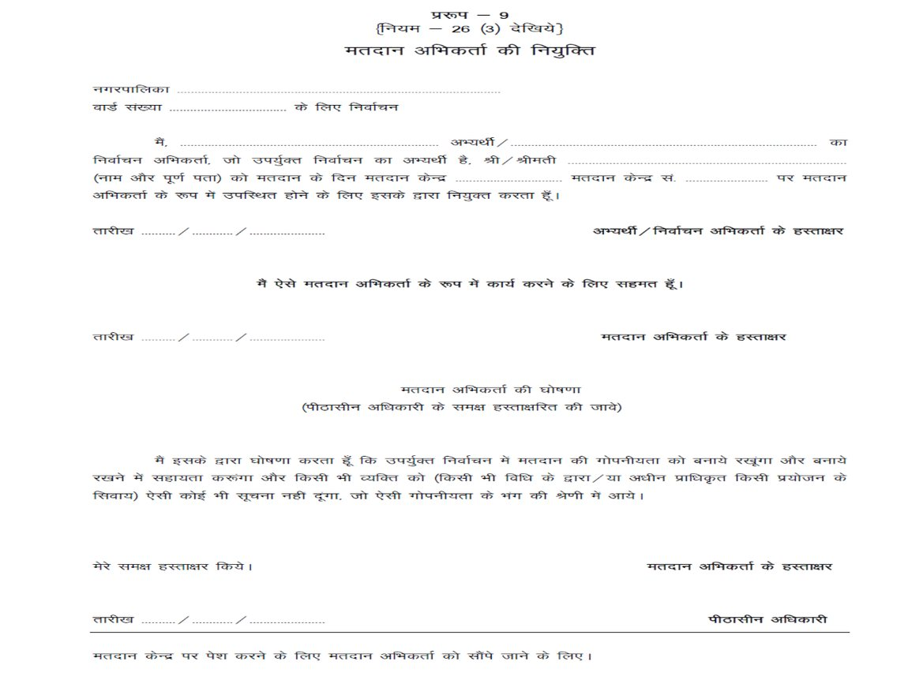
खण्ड 12 · प्रपत्र
प्ररूप-9 — मतदान अभिकर्ता की नियुक्ति
● तीन हस्ताक्षर — अभ्यर्थी/निर्वाचन अभिकर्ता का · अभिकर्ता की सहमति का · गोपनीयता की घोषणा पर अभिकर्ता का
● PRO का काम — गोपनीयता की घोषणा 'मेरे समक्ष हस्ताक्षर किये' — यह पीठासीन अधिकारी के सामने ही होगी और वही अनुप्रमाणन करेगा
● क्या जाँचें — नगरपालिका, वार्ड संख्या, मतदान केन्द्र का नाम व संख्या — तीनों आपके ही केन्द्र के हों
● कहाँ जाएगा — लिफाफा E-14 (विविध कागजात)
अंतिम पंक्ति ध्यान से पढ़ें
प्रपत्र के नीचे लिखा है — 'मतदान केन्द्र पर पेश करने के लिए मतदान अभिकर्ता को सौंपे जाने के लिए।' अर्थात् यह कागज अभिकर्ता स्वयं लाएगा; बिना प्ररूप-9 के किसी को अभिकर्ता के रूप में न बैठाएँ।
मूल प्रपत्र — नियुक्ति, अभिकर्ता की सहमति, तथा नीचे गोपनीयता की घोषणा (पीठासीन अधिकारी के समक्ष हस्ताक्षरित)।
स्रोत: स्रोत: प्ररूप-9 (नियम 26(3) देखिये)
मतदान दल · भाग-2 · 114

Slide 115
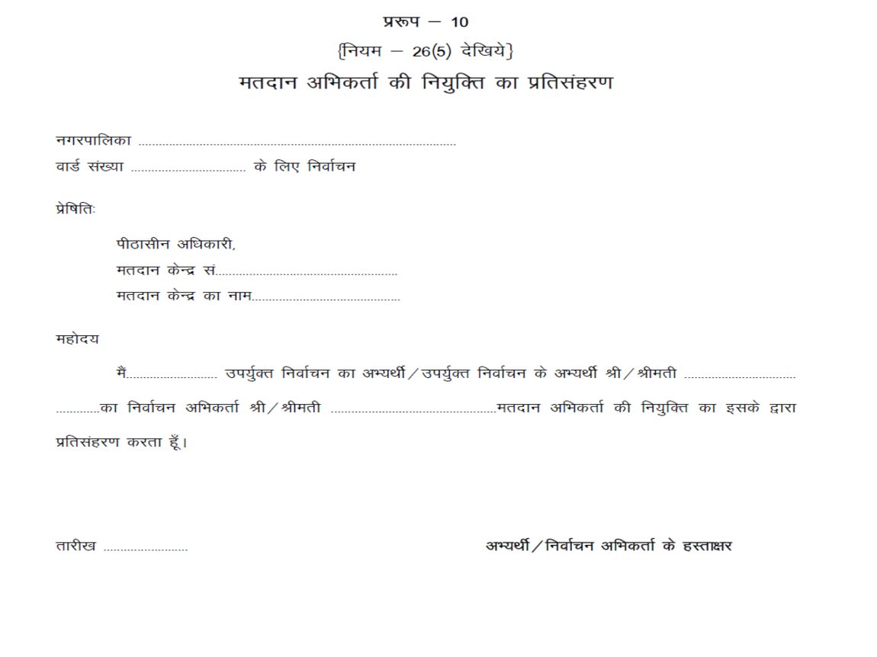
खण्ड 12 · प्रपत्र
प्ररूप-10 — मतदान अभिकर्ता की नियुक्ति का प्रतिसंहरण
● किसे मिलेगा — यह प्रपत्र सीधे पीठासीन अधिकारी को सम्बोधित है — मतदान केन्द्र संख्या व नाम सहित
● प्रभाव — प्रतिसंहरण मिलते ही वह अभिकर्ता केन्द्र में नहीं रह सकता
● सावधानी — हस्ताक्षर उसी अभ्यर्थी/निर्वाचन अभिकर्ता के हों जिसने प्ररूप-9 पर नियुक्ति की थी
● कहाँ जाएगा — लिफाफा E-14 — प्राप्त प्ररूप-10 भी प्ररूप-9 के साथ ही रखा जाता है
मूल प्रपत्र — पीठासीन अधिकारी को सम्बोधित; अभ्यर्थी/निर्वाचन अभिकर्ता द्वारा हस्ताक्षरित।
स्रोत: स्रोत: प्ररूप-10 (नियम 26(5) देखिये)
मतदान दल · भाग-2 · 115

Slide 116
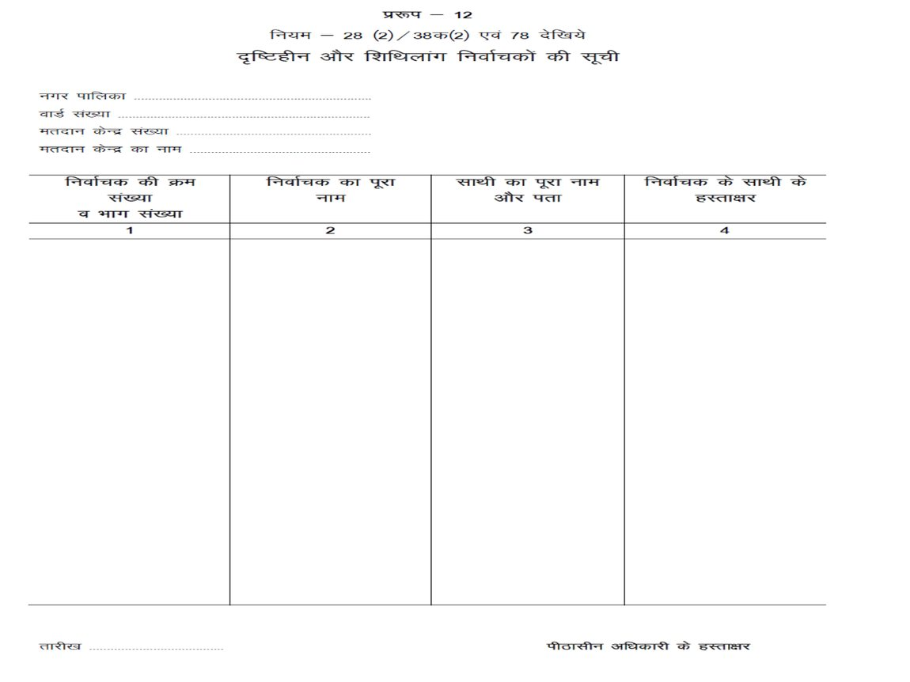
खण्ड 12 · प्रपत्र
प्ररूप-12 — दृष्टिहीन और शिथिलांग निर्वाचकों की सूची
स्तम्भ | क्या भरें
1 | निर्वाचक की क्रम संख्या व भाग संख्या
2 | निर्वाचक का पूरा नाम
3 | साथी का पूरा नाम और पता
4 | निर्वाचक के साथी के हस्ताक्षर
इसके साथ परिशिष्ट-12 भी
प्ररूप-12 सूची है; परिशिष्ट-12 प्रत्येक साथी की अलग घोषणा है। दोनों चाहिए और दोनों लिफाफा E-14 में जाएँगे। गिनती डायरी की मद 15 व 19 में।
मूल प्रपत्र — चार स्तम्भ।
स्रोत: स्रोत: प्ररूप-12 (नियम 28(2)/38क(2) एवं 78 देखिये)
मतदान दल · भाग-2 · 116

Slide 117
खण्ड 12 · प्रपत्र
प्ररूप-13 — चुनौती मतों की सूची (दोहराव)
● स्तम्भ 4 अनिवार्य — चुनौती दिए गए व्यक्ति के हस्ताक्षर व अंगूठे की छाप — न दे तो मत देने की अनुमति नहीं
● स्तम्भ 8 — पीठासीन अधिकारी का आदेश — संक्षेप में, पर स्पष्ट
● स्तम्भ 9 — राशि लौटाने पर चुनौती लेने वाले के हस्ताक्षर
● कहाँ जाएगा — लिफाफा E-7 (अभ्याक्षेपित मतों की सूची) — सीलबंद
प्रपत्र का शीर्ष नियम-संदर्भ
यहाँ केवल 'नियम 43 एवं 78 देखिये' लिखा है, बिना वर्ष के। परिशिष्ट-13 की रसीद (PP2_p054/p112) पर '1994' छपा है। दोनों में कौन-सा नियम-संग्रह वर्तमान है, यह हमने सत्यापित नहीं किया — इसे प्रशिक्षण में 'त्रुटि' कहकर न पढ़ाएँ; RO/DEO को अभिलेख हेतु भेजें।
मूल प्रपत्र — यही PP2_p055 पर भी है।
स्रोत: स्रोत: प्ररूप-13 (नियम 43 एवं 78 देखिये)
मतदान दल · भाग-2 · 117

Slide 118
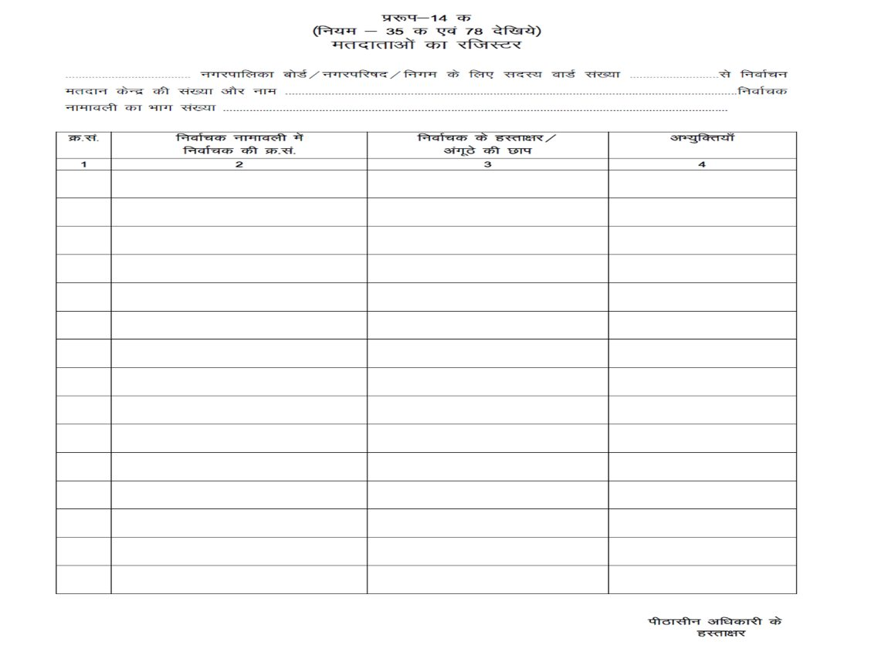
खण्ड 12 · प्रपत्र
पूरक
प्ररूप 14-क — मतदाताओं का रजिस्टर
स्तम्भ | क्या भरें | कौन
1 | क्रम संख्या (लगातार, कभी न बदले) | PO-2
2 | निर्वाचक नामावली में निर्वाचक की क्र.सं. | PO-2
3 | निर्वाचक के हस्ताक्षर / अंगूठे की छाप | निर्वाचक स्वयं
4 | अभ्युक्तियाँ — 'मत देने से मना किया', गोपनीयता भंग की टिप्पणी, EDC का विवरण | PO-2 / PRO
क्रम संख्या कभी न बदलें
जिसे मत देने नहीं दिया गया या जिसने स्वयं मत नहीं दिया — उसकी पंक्ति रजिस्टर में बनी रहेगी और आगे वालों की क्रम संख्या नहीं बदलेगी। पंक्ति मिटाने या क्रम आगे खिसकाने से 14-ग का मिलान स्थायी रूप से बिगड़ जाता है।
मूल प्रपत्र — चार स्तम्भ। यही वह रजिस्टर है जिसे डेक कहीं-कहीं '1 क रजिस्टार' कह देता है।
स्रोत: स्रोत: प्ररूप 14-क (नियम 35-क एवं 78 देखिये)
मतदान दल · भाग-2 · 118

Slide 119
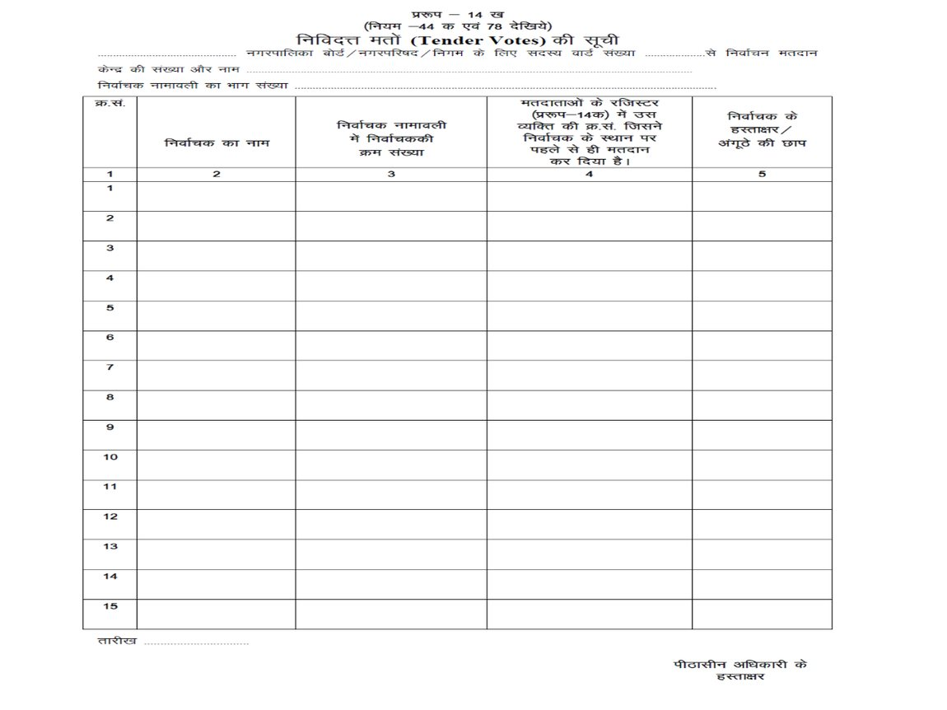
खण्ड 12 · प्रपत्र
प्ररूप 14-ख — निविदत्त मतों की सूची
● स्तम्भ 4 सबसे महत्वपूर्ण — प्ररूप 14-क में उस व्यक्ति की क्र.सं. जिसने इस निर्वाचक के स्थान पर पहले से ही मतदान कर दिया है
● स्तम्भ 5 — निर्वाचक के हस्ताक्षर/अंगूठे की छाप — यही पहले लेना है, फिर मतपत्र देना है
● पन्द्रह पंक्तियाँ — प्रपत्र में 15 पंक्तियाँ हैं जबकि केन्द्र को 20 निविदत्त मतपत्र मिलते हैं — आवश्यकता पड़े तो सादे कागज पर आगे बढ़ाकर संलग्न करें
● कहाँ जाएगा — लिफाफा E-6 — सीलबंद
मूल प्रपत्र — पाँच स्तम्भ, पन्द्रह पंक्तियाँ।
स्रोत: स्रोत: प्ररूप 14-ख (नियम 44-क एवं 78 देखिये)
मतदान दल · भाग-2 · 119

Slide 120
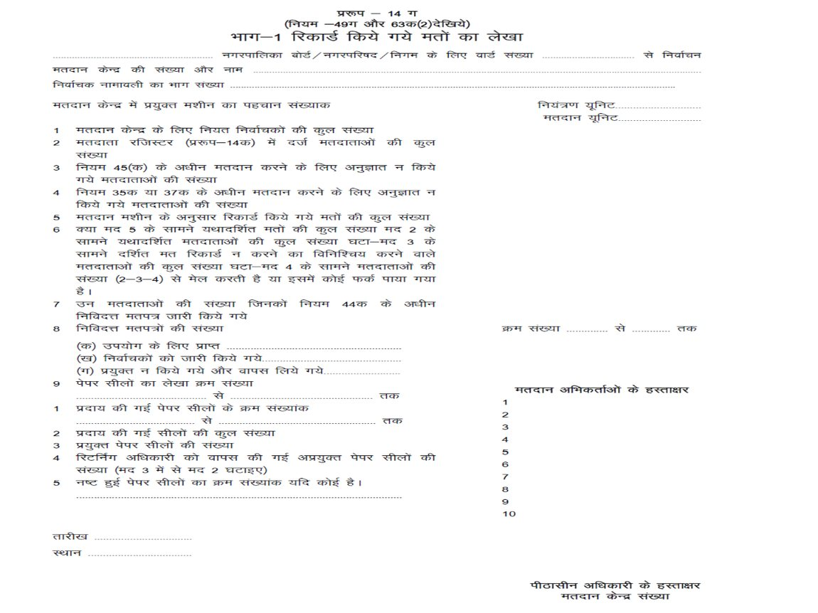
खण्ड 12 · प्रपत्र
सुधार
प्ररूप 14-ग भाग-1 — रिकॉर्ड किए गए मतों का लेखा
मद | प्रपत्र में छपा | इस अर्थ में भरें
3 | नियम 45(क) के अधीन मतदान करने के लिए अनुज्ञात न किये गये मतदाताओं की संख्या | जिन्होंने हस्ताक्षर के बाद स्वयं मत न देने का विनिश्चय किया (No Vote)
4 | नियम 35क या 37क के अधीन मतदान करने के लिए अनुज्ञात न किये गये मतदाताओं की संख्या | जिन्हें पीठासीन अधिकारी ने मत देने नहीं दिया
पेपर सील की मद 4 | '(मद 3 में से मद 2 घटाइए)' | मद 2 में से मद 3 घटाइए — प्रदाय की गई सीलें घटा प्रयुक्त सीलें
मूल स्लाइड से अंतर
दो दोष। (1) मद 3 और मद 4 दोनों का विवरण 'अनुज्ञात न किये गये' छपा है, अतः लेबल से भेद नहीं होता; उसी पृष्ठ की मद 6 सही भाषा देती है — मद 3 = 'मत रिकार्ड न करने का विनिश्चय करने वाले'। भेद न रखने पर मद 5 = मद 2 − मद 3 − मद 4 का मिलान नहीं बैठेगा। (2) पेपर सील की मद 4 का कोष्ठक उलटा छपा है; अक्षरशः पालन करने पर ऋणात्मक संख्या आएगी। डेक का अपना भरा हुआ नमूना (PP2_p106) इसके विपरीत सही गणना करता है — प्रदाय 4, प्रयुक्त 1, वापस 3। यही उलटा निर्देश डेक में तीन जगह दोहराया गया है।
मूल प्रपत्र — मद 1 से 9 तथा नीचे पेपर सील का लेखा। मद 3, मद 4 और पेपर-सील की मद 4 पर अंगुली रखें।
स्रोत: स्रोत: प्ररूप 14-ग (नियम 49-ग एवं 63-क(2) देखिये); उसी प्रपत्र की मद 6 का अपना पाठ
मतदान दल · भाग-2 · 120

Slide 121
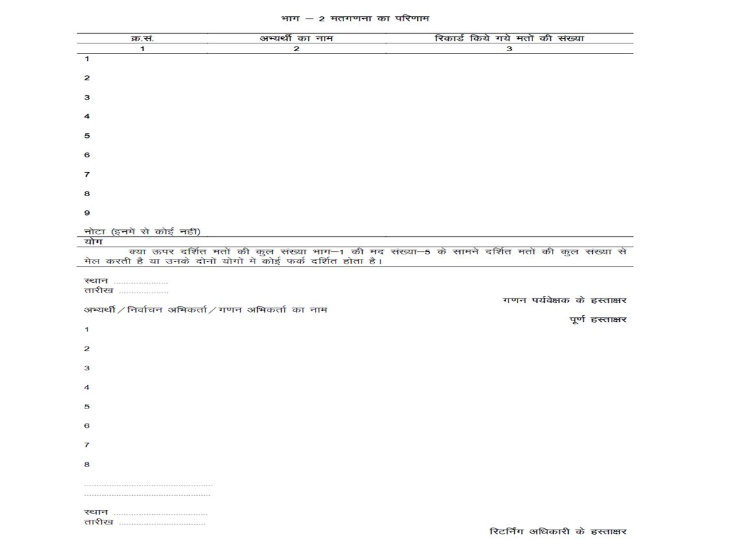
खण्ड 12 · प्रपत्र
पूरक
प्ररूप 14-ग भाग-2 — मतगणना का परिणाम
● यह भाग किसका है — यह मतगणना के समय भरा जाता है — पीठासीन अधिकारी भाग-1 भरता है, भाग-2 गणन पर्यवेक्षक/RO के स्तर पर
● नोटा की पंक्ति — प्रपत्र में नोटा की अलग पंक्ति है — उसमें अंक अवश्य लिखा जाए, शून्य हो तब भी '0' लिखें, खाली न छोड़ें
● मिलान का प्रश्न — प्रपत्र स्वयं पूछता है कि भाग-2 का योग भाग-1 की मद 5 से मेल करता है या नहीं
● हस्ताक्षर — गणन पर्यवेक्षक, अभ्यर्थी/निर्वाचन अभिकर्ता/गणन अभिकर्ता तथा रिटर्निंग अधिकारी
मतदान दल के लिए क्यों उपयोगी
यह जानना कि उनका भाग-1 आगे किससे मिलाया जाएगा, दल को मद 2, 3, 4 और 5 सावधानी से भरने के लिए प्रेरित करता है। भाग-1 गलत भरा तो भाग-2 का योग कभी नहीं मिलेगा।
मूल प्रपत्र — अभ्यर्थीवार पंक्तियाँ, फिर 'नोटा (इनमें से कोई नहीं)' की पंक्ति, फिर योग।
स्रोत: स्रोत: प्ररूप 14-ग भाग-2 का अपना पाठ
मतदान दल · भाग-2 · 121

Slide 122
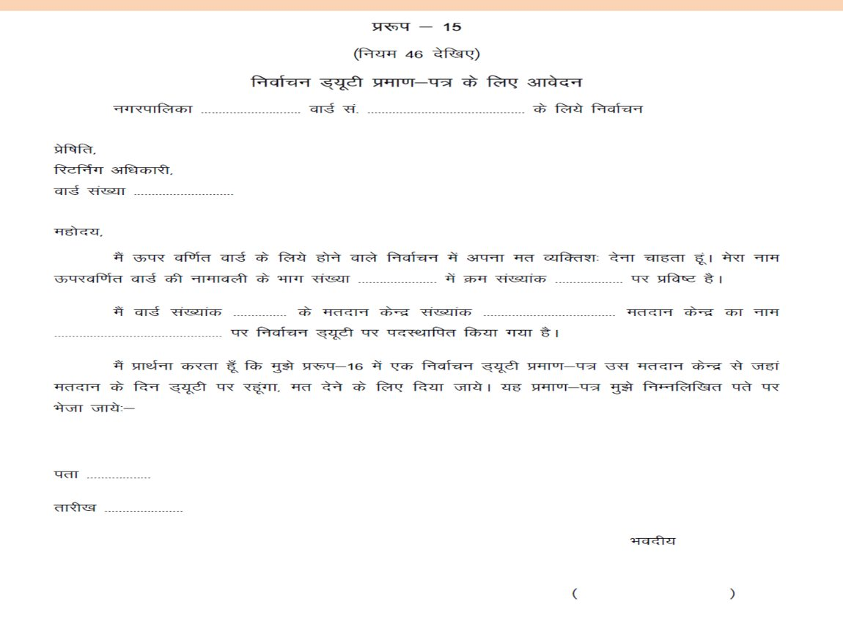
खण्ड 12 · प्रपत्र
प्ररूप-15 — EDC हेतु आवेदन (स्पष्ट प्रति)
यह प्रपत्र PP2_p061 की 'लोकसभा' वाली पंक्ति को स्वयं काट देता है
'रिटर्निंग अधिकारी, वार्ड संख्या …' · 'मैं ऊपर वर्णित वार्ड के लिये होने वाले निर्वाचन में अपना मत व्यक्तिशः देना चाहता हूँ' · 'मैं वार्ड संख्यांक … के मतदान केन्द्र संख्यांक … पर निर्वाचन ड्यूटी पर पदस्थापित किया गया है' — तीनों वाक्य वार्ड-आधारित हैं। दोनों पृष्ठ साथ दिखाकर कक्षा से स्वयं निष्कर्ष निकलवाएँ।
मूल प्रपत्र — यही PP2_p063 का स्पष्ट रूप है; कक्षा में यही पृष्ठ दिखाएँ।
स्रोत: स्रोत: प्ररूप-15 (नियम 46 देखिए)
मतदान दल · भाग-2 · 122

Slide 123
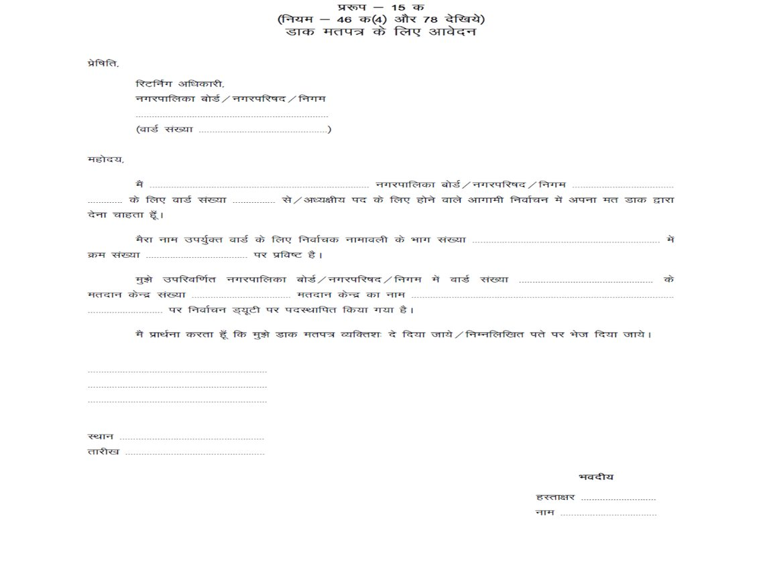
खण्ड 12 · प्रपत्र
प्ररूप 15-क — डाक मतपत्र के लिए आवेदन
● कौन देगा — निर्वाचन ड्यूटी पर लगा वह कार्मिक जो अपना मत डाक द्वारा देना चाहता है
● क्या भरना है — नगरपालिका बोर्ड/नगरपरिषद/निगम, वार्ड संख्या, नामावली का भाग व क्रम संख्या, ड्यूटी का मतदान केन्द्र
● विकल्प — 'डाक मतपत्र व्यक्तिशः दे दिया जाये / निम्नलिखित पते पर भेज दिया जाये' — एक विकल्प काटना है
● PRO का सम्बन्ध — यह RO का काम है; मतदान दल का काम केवल चिन्हित प्रति पर 'PB' देखकर मतदान न कराना है
मूल प्रपत्र — रिटर्निंग अधिकारी को सम्बोधित, वार्ड संख्या सहित।
स्रोत: स्रोत: प्ररूप 15-क (नियम 46-क(4) एवं 78 देखिये)
मतदान दल · भाग-2 · 123

Slide 124
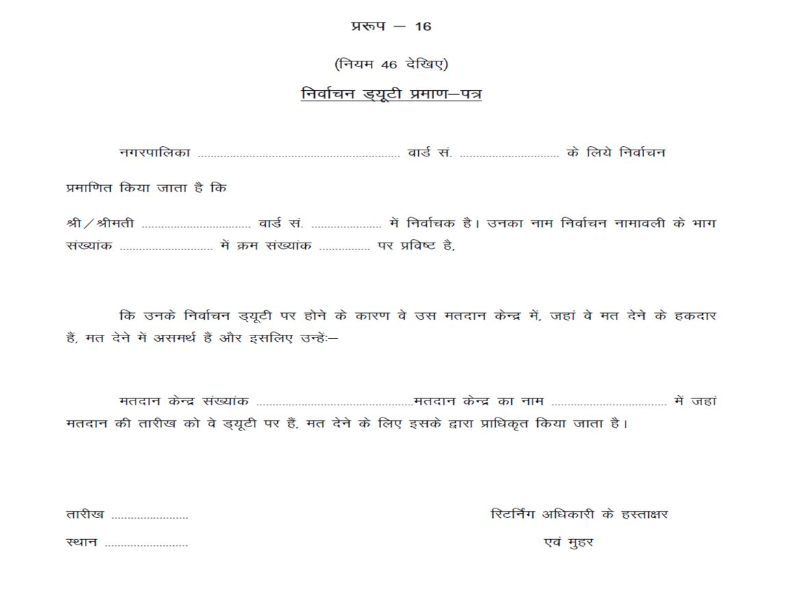
खण्ड 12 · प्रपत्र
प्ररूप-16 — निर्वाचन ड्यूटी प्रमाण-पत्र
● क्या प्रमाणित होता है — कि वह व्यक्ति उस वार्ड में निर्वाचक है, और निर्वाचन ड्यूटी के कारण अपने केन्द्र पर मत देने में असमर्थ है
● क्या प्राधिकृत होता है — जिस मतदान केन्द्र पर वह ड्यूटी पर है, वहाँ मत देने के लिए
● PRO क्या करेगा — प्रस्तुतकर्ता के हस्ताक्षर EDC पर लें; नाम व भाग संख्या चिन्हित प्रति के अंत में लिखें; फिर सामान्य मतदाता की तरह मतदान कराएँ
● कहाँ जाएगा — लिफाफा E-8 (निर्वाचन ड्यूटी प्रमाण पत्र) — सीलबंद
मूल प्रपत्र — RO के हस्ताक्षर एवं मुहर सहित; यही अभिकर्ता आपके सामने प्रस्तुत करेगा।
स्रोत: स्रोत: प्ररूप-16 (नियम 46 देखिए)
मतदान दल · भाग-2 · 124

Slide 125
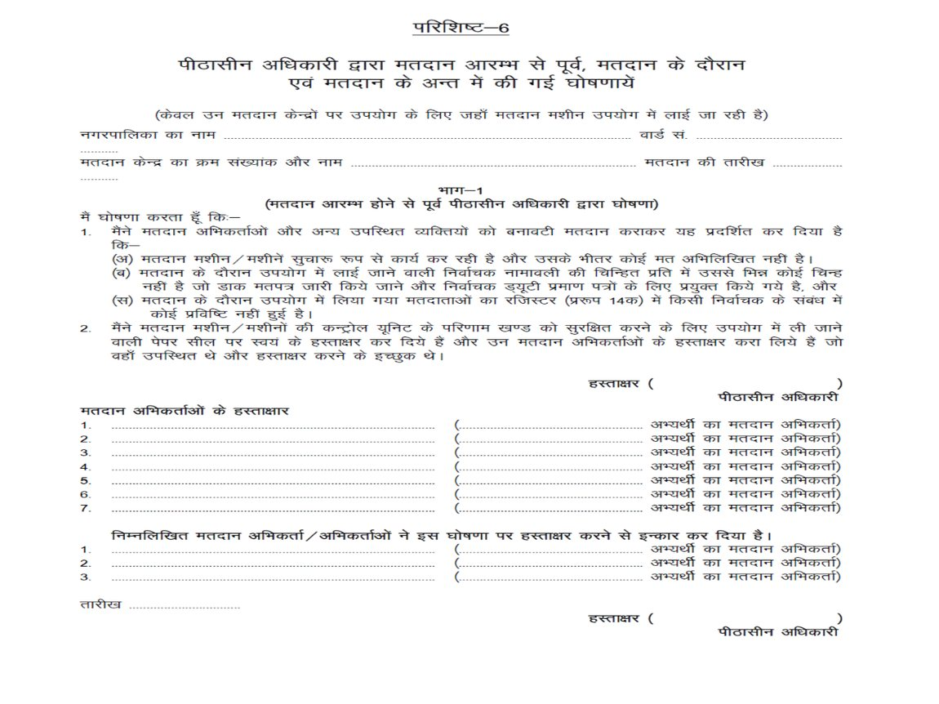
खण्ड 12 · परिशिष्ट
परिशिष्ट-6 भाग-1 — मतदान आरम्भ से पूर्व की घोषणा
● 1(अ) — मतदान मशीन सुचारू रूप से कार्य कर रही है और उसके भीतर कोई मत अभिलिखित नहीं है
● 1(ब) — चिन्हित प्रति में डाक मतपत्र व EDC के चिन्हों से भिन्न कोई चिन्ह नहीं है
● 1(स) — मतदाताओं का रजिस्टर (प्ररूप 14-क) में किसी निर्वाचक के संबंध में कोई प्रविष्टि नहीं हुई है
● 2 — पेपर सील पर स्वयं के हस्ताक्षर कर दिए हैं और उन अभिकर्ताओं के हस्ताक्षर करा लिए हैं जो उपस्थित थे और इच्छुक थे
● इन्कार करने वाले — प्रपत्र में इन्कार करने वालों के नाम लिखने के लिए तीन पंक्तियाँ अलग से हैं — उन्हें खाली न छोड़ें, 'निरंक' लिखें
यहीं परिशिष्ट-19 संलग्न होगा
मॉकपॉल का प्रमाण पत्र (परिशिष्ट-19) इसी परिशिष्ट-6 के साथ संलग्न होकर लिफाफा E-10 में जाएगा — परिशिष्ट-7 के साथ नहीं, डायरी के साथ नहीं।
मूल प्रपत्र — घोषणा 1(अ), 1(ब), 1(स) तथा घोषणा 2 (पेपर सील पर हस्ताक्षर)।
स्रोत: स्रोत: परिशिष्ट-6 भाग-1 का अपना पाठ
मतदान दल · भाग-2 · 125

Slide 126
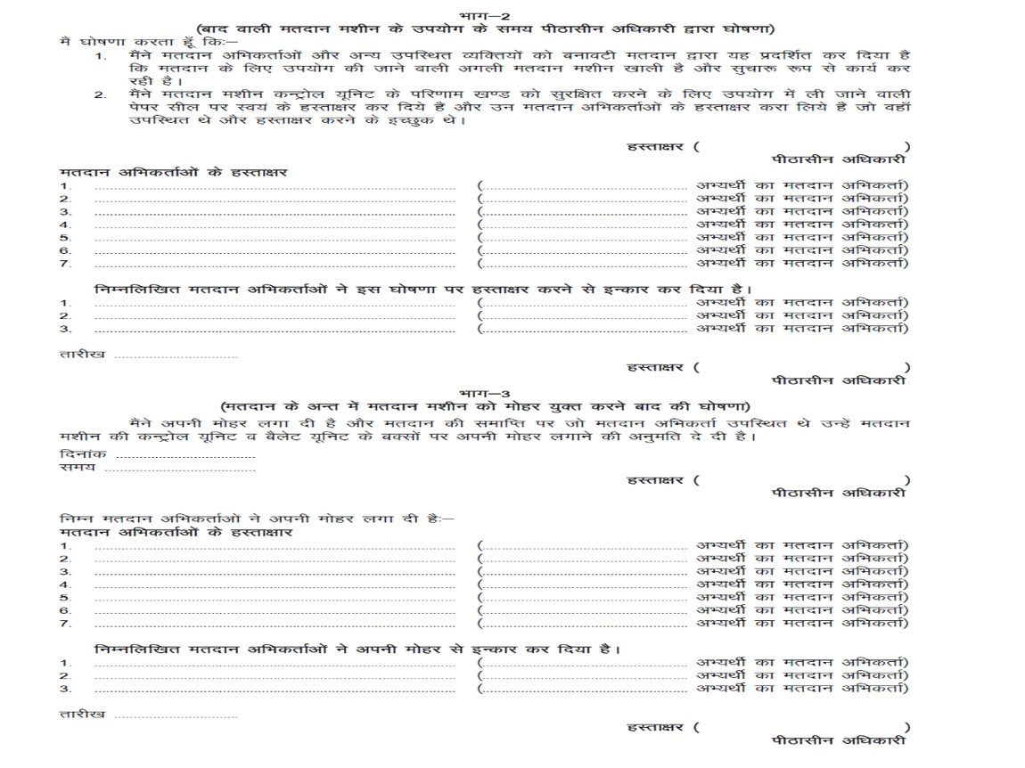
खण्ड 12 · परिशिष्ट
पूरक
परिशिष्ट-6 भाग-2 एवं भाग-3
भाग | कब भरना है | क्या घोषित होता है
भाग-2 | मतदान के बीच नई मशीन काम में लेने पर | बनावटी मतदान द्वारा दिखा दिया कि अगली मशीन खाली है और सुचारू है; नई पेपर सील पर हस्ताक्षर करा लिए
भाग-3 | मतदान के अन्त में मशीन मोहरयुक्त करने के बाद | अपनी मोहर लगा दी और उपस्थित अभिकर्ताओं को CU व BU के बक्सों पर मोहर लगाने की अनुमति दे दी
भाग-2 अकेला नहीं चलता
भाग-2 भरने पर डायरी की मद 29 भी भरनी है — 'क्या आपने मतदान के बीच किसी नई मतदान मशीन का उपयोग किया हो तो उनके उपयोग में लाने से पूर्व तथा मतदान समाप्ति पर जैसा कि आवश्यक है घोषणाएं की हैं?' और नई मशीन का परिशिष्ट-19 भी बनेगा।
मूल प्रपत्र — ऊपर भाग-2 (बाद वाली मशीन), नीचे भाग-3 (मशीन को मोहरयुक्त करने के बाद)।
स्रोत: स्रोत: परिशिष्ट-6 भाग-2 एवं भाग-3 का अपना पाठ; परिशिष्ट-7 (डायरी) मद 29
मतदान दल · भाग-2 · 126

Slide 127
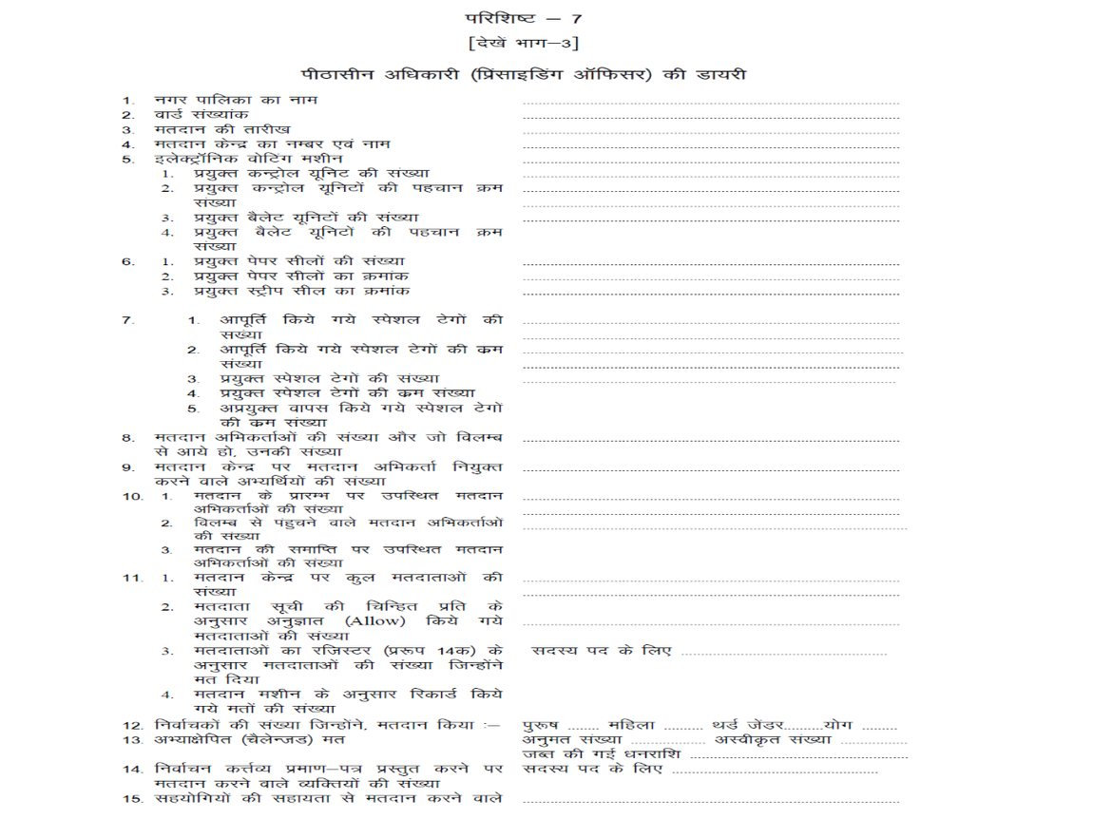
खण्ड 12 · परिशिष्ट
परिशिष्ट-7 — पीठासीन अधिकारी की डायरी (मद 1 से 15)
● मद 1–4 — नगर पालिका का नाम, वार्ड संख्यांक, मतदान की तारीख, मतदान केन्द्र का नम्बर एवं नाम
● मद 5 — प्रयुक्त CU व BU की संख्या तथा उनकी पहचान क्रम संख्याएँ — मशीन बदली हो तो सब लिखें
● मद 6 — प्रयुक्त पेपर सीलों की संख्या व क्रमांक, तथा स्ट्रीप सील का क्रमांक
● मद 7 — स्पेशल टैग — आपूर्ति, प्रयुक्त, अप्रयुक्त वापस की गई संख्याएँ व क्रम संख्याएँ
● मद 11 — चार पंक्तियाँ — केन्द्र पर कुल मतदाता · चिन्हित प्रति के अनुसार अनुज्ञात · 14-क के अनुसार जिन्होंने मत दिया · मशीन के अनुसार रिकॉर्ड मत
● मद 12–13 — पुरुष/महिला/थर्ड जेंडर/योग; अभ्याक्षेपित मत — अनुमत, अस्वीकृत, जब्त धनराशि
मद 11 की चारों पंक्तियों में अंतर समझाया जाना चाहिए
11.2 और 11.3 में अंतर हो तो उसका कारण डायरी की किसी मद से निकलना चाहिए। आयोग के भरे हुए नमूने में यह अंतर समझाया नहीं जा सका — अपने बूथ पर इसे स्वयं समझाएँ, अन्यथा RO के यहाँ प्रश्न खड़ा होगा।
मूल प्रपत्र का पहला पृष्ठ — मद 1 से 15।
स्रोत: स्रोत: परिशिष्ट-7 [देखें भाग-3] का अपना पाठ
मतदान दल · भाग-2 · 127

Slide 128
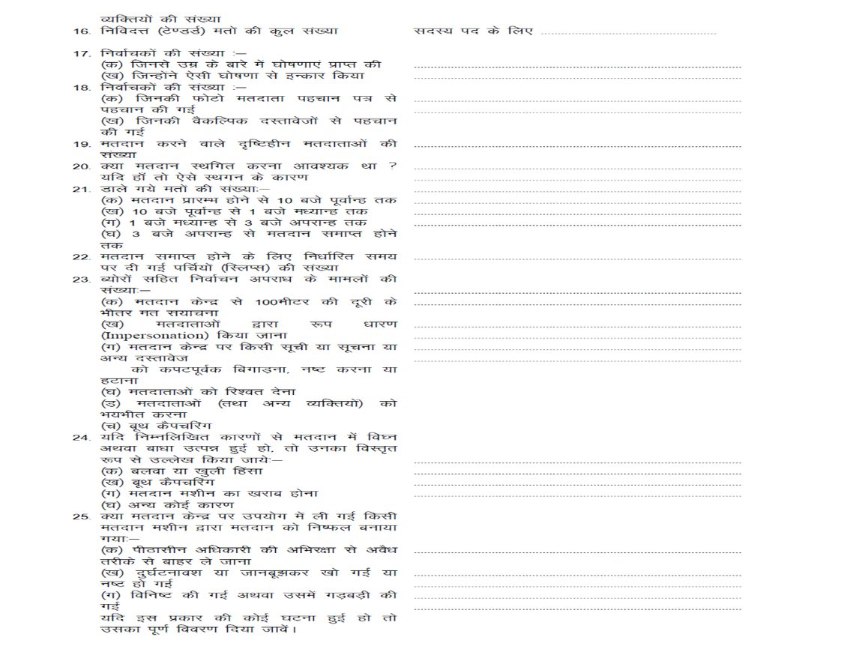
खण्ड 12 · परिशिष्ट
डायरी — मद 16 से 25
● मद 16–17 — निविदत्त मतों की कुल संख्या; आयु-घोषणा वालों की संख्या (क) दी, (ख) इन्कार
● मद 18 — पहचान का आधार — (क) EPIC से, (ख) वैकल्पिक दस्तावेजों से; इन दोनों का जोड़ मत देने वालों की संख्या के बराबर होना चाहिए
● मद 21 — डाले गए मतों की समय-खण्डवार संख्या — 10 बजे तक, 1 बजे तक, 3 बजे तक, समाप्ति तक
● मद 22 — समाप्ति के समय दी गई पर्चियों की संख्या
● मद 23 — निर्वाचन अपराध — 100 मीटर के भीतर मत संयाचना, प्रतिरूपण, दस्तावेज बिगाड़ना, रिश्वत, भयभीत करना, बूथ कैप्चरिंग
● मद 25 — मशीन द्वारा मतदान निष्फल बनाया गया — यह मॉक पोल का खाना नहीं है
मद 18 का जोड़ स्वयं जाँचें
हर मतदाता दो में से एक रास्ते से पहचाना जाता है — EPIC या वैकल्पिक दस्तावेज। इसलिए 18(क) + 18(ख) ठीक उतना होना चाहिए जितने मतदाताओं ने मत दिया। आयोग के भरे हुए नमूने में यह जोड़ 200 कम है — कक्षा से यही जोड़ करवाकर दिखाएँ।
मूल प्रपत्र का दूसरा पृष्ठ — मद 16 से 25।
स्रोत: स्रोत: परिशिष्ट-7 का अपना पाठ
मतदान दल · भाग-2 · 128

Slide 129
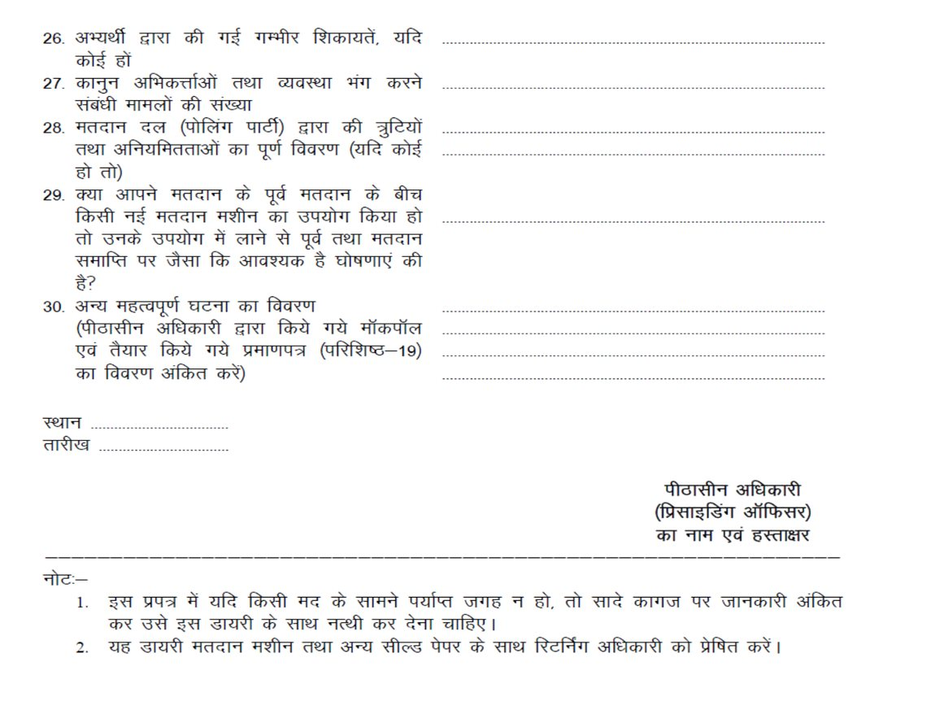
खण्ड 12 · परिशिष्ट
डायरी — मद 26 से 30 एवं दो नोट
● मद 28 — मतदान दल द्वारा की गई त्रुटियों तथा अनियमितताओं का पूर्ण विवरण
● मद 29 — मतदान के बीच नई मशीन का उपयोग और तत्संबंधी घोषणाएँ
● मद 30 — 'अन्य महत्वपूर्ण घटना का विवरण (पीठासीन अधिकारी द्वारा किये गये मॉकपॉल एवं तैयार किये गये प्रमाणपत्र (परिशिष्ठ-19) का विवरण अंकित करें)'
● नोट 1 — किसी मद के सामने पर्याप्त जगह न हो तो सादे कागज पर जानकारी अंकित कर डायरी के साथ नत्थी करें
● नोट 2 — यह डायरी मतदान मशीन तथा अन्य सील्ड पेपर के साथ रिटर्निंग अधिकारी को प्रेषित करें
मद 30 का कोष्ठक ही मॉक पोल का सही ठिकाना है
प्रपत्र स्वयं मद 30 के भीतर परिशिष्ट-19 का नाम लेकर लिखता है। यही उस विवाद का अंतिम उत्तर है जो PP2_p021 पर 'बिन्दु 25' लिखे जाने से पैदा होता है — कक्षा में यह कोष्ठक जोर से पढ़वाएँ।
मूल प्रपत्र का तीसरा पृष्ठ — मद 26 से 30 तथा नीचे दो नोट। मद 30 पर अंगुली रखकर पूरा कोष्ठक पढ़ें।
स्रोत: स्रोत: परिशिष्ट-7 का अपना पाठ (मद 30 तथा नीचे के दोनों नोट)
मतदान दल · भाग-2 · 129

Slide 130
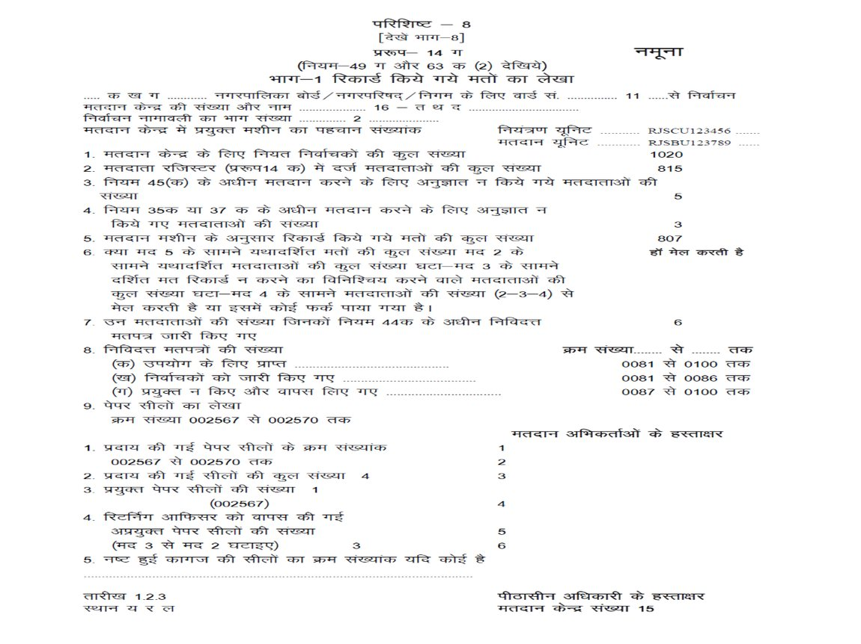
खण्ड 12 · नमूना
सुधार
परिशिष्ट-8 — भरा हुआ 14-ग भाग-1 (नमूना)
मद | नमूने का अंक | जाँच
2 · 3 · 4 · 5 | 815 · 5 · 3 · 807 | 815 − 5 − 3 = 807 — मिलान सही है
8(क)(ख)(ग) | 0081–0100 प्राप्त · 0081–0086 जारी · 0087–0100 वापस | 6 + 14 = 20 — मार्गदर्शिका की 20 की संख्या से मेल
पेपर सील 2 · 3 · 4 | प्रदाय 4 · प्रयुक्त 1 · वापस 3 | 4 − 1 = 3 — गणना सही, पर छपा निर्देश उलटा है
मूल स्लाइड से अंतर
नमूने का अंकगणित सही है, पर पेपर-सील की मद 4 के सामने '(मद 3 से मद 2 घटाइए)' छपा है, जबकि नमूने ने स्वयं 'मद 2 में से मद 3' घटाया है (4 − 1 = 3)। जो पीठासीन अधिकारी निर्देश का अक्षरशः पालन करेगा वह 1 − 4 = −3 लिखेगा या उलझ जाएगा। सही कोष्ठक: '(मद 2 में से मद 3 घटाइए)'। साथ ही मद 3 का वही अस्पष्ट लेबल यहाँ भी दोहराया गया है — इसे नियम 45-क के 'No Vote' के अर्थ में ही भरवाएँ।
मूल नमूना — मद 1 से 9 भरे हुए। नीचे पेपर-सील लेखा; मद 4 के कोष्ठक पर अंगुली रखें।
स्रोत: स्रोत: परिशिष्ट-8 [देखें भाग-8] — प्ररूप 14-ग का भरा हुआ नमूना; मार्गदर्शिका अ.8(1) (20 निविदत्त मतपत्र)
मतदान दल · भाग-2 · 130

Slide 131
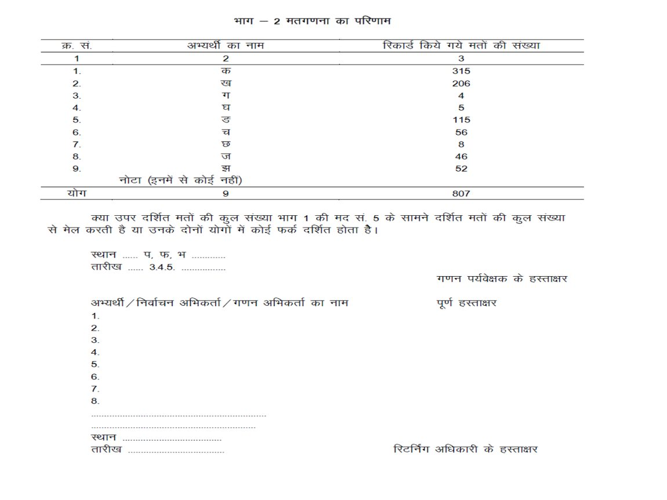
खण्ड 12 · नमूना
पूरक
परिशिष्ट-8 — भरा हुआ 14-ग भाग-2 (नमूना)
● योग सही है — 315 + 206 + 4 + 5 + 115 + 56 + 8 + 46 + 52 = 807, जो भाग-1 की मद 5 से मेल करता है
● नोटा की पंक्ति खाली है — नमूने में नोटा की पंक्ति के सामने कोई अंक नहीं लिखा — अपने प्रपत्र में शून्य हो तब भी '0' लिखें
● योग की पंक्ति — 'योग 9' अभ्यर्थियों की संख्या है और '807' मतों का योग — दोनों को न मिलाएँ
● कक्षा में क्या करें — यही तालिका दिखाकर जोड़ करवाएँ — यही आदत 09/11.09.2026 की शाम बचाएगी
नोटा की खाली पंक्ति क्यों जोखिम है
खाली खाना बाद में भरा जा सकता है — यही आपत्ति का आधार बनता है। हर खाना भरा हो, शून्य भी अंक है।
मूल नमूना — नौ अभ्यर्थियों के अंक तथा नोटा की खाली पंक्ति; योग 807।
स्रोत: स्रोत: परिशिष्ट-8 भाग-2 (भरा हुआ नमूना)
मतदान दल · भाग-2 · 131

Slide 132

खण्ड 12 · परिशिष्ट
सुधार
परिशिष्ट-9 — थाना अधिकारी को शिकायती पत्र
● यह पत्र कब — जब चुनौती सिद्ध हो जाए और व्यक्ति छदमवेशी पाया जाए (चैलेन्ज प्रक्रिया की मद 14)
● साथ में क्या — व्यक्ति को ड्यूटी पर तैनात पुलिसकर्मी को सौंपकर यह पत्र थानाधिकारी को दें
● प्रति किसे — नगरपालिका के रिटर्निंग ऑफिसर को भी प्रति प्रेषित करें
● जो नहीं बदलना — पत्र का शेष ढाँचा — विषय, ब्यौरे, हस्ताक्षर, प्रतिलिपि — सब सही है
मूल स्लाइड से अंतर
प्रपत्र भारतीय दण्ड संहिता, 1860 की धारा 171-च का उल्लेख करता है। भा.दं.सं. 1860 भारतीय न्याय संहिता, 2023 द्वारा निरसित है (01.07.2024 से प्रवृत्त); निर्वाचन में प्रतिरूपण अब बी.एन.एस. 2023 की धारा 172 का अपराध है और धारा 174 के अधीन दण्डनीय — यही आयोग की भी घोषित स्थिति है। यह डेक का सर्वाधिक क्रियाशील पृष्ठ है — यह केवल पढ़ाया नहीं जाता, मतदान दिवस पर वास्तव में लिखकर पुलिस को दिया जाता है। मृत धारा पर लिखा पत्र थानाधिकारी अस्वीकार कर सकता है या FIR निष्प्रभावी हो सकती है। प्रशिक्षण में स्पष्ट बोलें कि पत्र में बी.एन.एस. 2023 की धारा 172/174 लिखी जाए; विहित प्रपत्र स्वयं बदलवाने के लिए आयोग को लिखें।
मूल प्रपत्र — अंतिम वाक्य पर अंगुली रखें: 'भारतीय दण्ड संहिता, 1860 की धारा 171-च के अधीन अपेक्षित आवश्यक कार्यवाही करे।'
स्रोत: स्रोत: परिशिष्ट-9 (भाग 6, पैरा 2); भारतीय न्याय संहिता, 2023 (प्रवृत्त 01.07.2024) — भा.दं.सं. 1860 निरसित
मतदान दल · भाग-2 · 132

Slide 133
खण्ड 12 · परिशिष्ट
सुधार
परिशिष्ट-10 — आयु की घोषणा (दोहराव)
● वही दोष — 'राजस्थान नगरपालिका अधिनियम, 1959 की धारा 15' — 1959 का अधिनियम निरसित है; प्रभावी अधिनियम 2009 है
● धारा वही है — 2009 के अधिनियम की भी धारा 15 'मिथ्या घोषणा करना' है — केवल सन् गलत है
● डेक स्वयं विरोधाभासी — इसी डेक की PP2_p057 सही रूप से '2009' कहती है
● क्या करें — चेतावनी मौखिक रूप से '2009 की धारा 15' कहकर दें; प्रपत्र पर काट-छाँट न करें; आयोग को सुधार हेतु लिखें
मूल स्लाइड से अंतर
यह आयोग की मार्गदर्शिका का विहित प्रपत्र है और डेक उसे ज्यों का त्यों दोहरा रहा है — दोष डेक का अपना नहीं है। विहित प्रपत्र को मतदान केन्द्र पर स्वयं बदल देना उस उद्धरण-दोष से बड़ी गलती होगी। इसलिए सुधार केवल मौखिक है।
मूल प्रपत्र — यही PP2_p058 पर भी है। दूसरे अनुच्छेद की अंतिम पंक्ति देखें।
स्रोत: स्रोत: परिशिष्ट-10; राजस्थान नगरपालिका अधिनियम 2009 की धारा 15; 1959 का अधिनियम धारा 344(1) द्वारा निरसित
मतदान दल · भाग-2 · 133

Slide 134

खण्ड 12 · परिशिष्ट
परिशिष्ट-11 — आयु घोषणा करने वालों की सूची (दोहराव)
● स्तम्भ 4 और 5 — नामावली में दर्ज आयु तथा पीठासीन अधिकारी द्वारा यथा निर्धारित आयु — दोनों अलग-अलग लिखनी हैं
● भाग-II का महत्व — जिन्होंने घोषणा से इन्कार किया और मतदान किए बिना चले गए — इनका मतदान हुआ ही नहीं
● डायरी — दोनों भागों की गिनती मद 17(क) व 17(ख) में
● लिफाफा — परिशिष्ट-10 की घोषणाओं के साथ लिफाफा E-14 में
मूल प्रपत्र — यही PP2_p059 पर भी है; भाग-I और भाग-II।
स्रोत: स्रोत: परिशिष्ट-11 [देखें भाग-6 का पैरा 3]
मतदान दल · भाग-2 · 134

Slide 135

खण्ड 12 · परिशिष्ट
परिशिष्ट-12 — साथी द्वारा घोषणा (दोहराव)
'असांविधिक प्ररूप' का अर्थ यह नहीं कि वैकल्पिक है
प्रपत्र के शीर्ष पर 'असांविधिक प्ररूप' लिखा है — इसका अर्थ केवल इतना है कि यह नियमों की अनुसूची में नहीं, मार्गदर्शिका में विहित है। नियम 38-क(2) घोषणा लेना अनिवार्य बनाता है, अतः इसे छोड़ा नहीं जा सकता।
मूल प्रपत्र — यही PP2_p068 पर भी है।
स्रोत: स्रोत: परिशिष्ट-12 (भाग 7 पैरा 1) — असांविधिक प्ररूप
मतदान दल · भाग-2 · 135

Slide 136

खण्ड 12 · परिशिष्ट
परिशिष्ट-13 — चैलेन्ज फीस रसीद बुक (दोहराव)
● प्रतिपर्ण पर 'जब्त' — चुनौती तुच्छ या असद्भावपूर्ण निकले तो प्रतिपर्ण पर 'जब्त' लिखकर हस्ताक्षर करें
● प्रतिपर्ण पर 'वापस' — चुनौती सिद्ध हो जाए तो प्रतिपर्ण पर चुनौतीकर्ता की प्राप्ति लेकर ₹2 लौटाएँ
● प्रतिपर्ण स्वयं कहता है — 'नियम 43(5) के अन्तर्गत 2 (दो) रूपये मात्र वापस प्राप्त किये' — यही शासी उपबंध है
● डायरी — अनुमत संख्या, अस्वीकृत संख्या तथा जब्त की गई धनराशि — तीनों मद 13 में
● लिफाफा — रसीद बुक लिफाफा E-14 में
जब्त धनराशि का जोड़ स्वयं मिलाएँ
जब्त धनराशि = ₹2 × जब्त की गई चुनौतियों की संख्या। आयोग के भरे हुए नमूने में यह अंक उसी नमूने के अपने अंकों से नहीं बनता — अपने बूथ पर यह गुणा स्वयं जाँचें। किस स्थिति में जब्ती होगी, इसका उत्तर PP2_p053 की मद 12 व 13 में है।
मूल प्रपत्र — यही PP2_p054 पर भी है; बाईं ओर प्रतिपर्ण, दाईं ओर रसीद।
स्रोत: स्रोत: परिशिष्ट-13 (देखे भाग 6, पैरा 2.1); नियम 43(5)
मतदान दल · भाग-2 · 136

Slide 137
समापन
पूरक
विशेष अनुरोध
● उद्देश्य — यह प्रस्तुति प्रशिक्षण के उद्देश्य से तैयार की गई है
● संशय की स्थिति में — समस्त सुसंगत अधिनियम, नियम एवं राज्य निर्वाचन आयोग के निर्देशों एवं वेबसाइट का निरन्तर अवलोकन करते रहें
● अंतिम अधिकार — रिटर्निंग अधिकारी के तात्कालिक दिशा-निर्देशों के अधीन अपना कार्य सम्पादित करें
● इस संस्करण के लिए — जहाँ इस डेक ने मूल स्लाइड से भिन्न पाठ दिया है, वहाँ 'मूल स्लाइड से अंतर' के बॉक्स में स्रोत लिखा है — कक्षा में वही स्रोत बोलें
● जो सत्यापित नहीं — जिन बिन्दुओं पर हमें आधार नहीं मिला, उन्हें इस डेक ने स्पष्ट रूप से 'सत्यापित नहीं' कहा है — उन्हें त्रुटि कहकर न पढ़ाएँ
प्रश्न किससे पूछें
मशीन की खराबी → जोनल मजिस्ट्रेट → उपखण्ड अधिकारी द्वारा अधिकृत इंजीनियर। विधि/प्रपत्र का प्रश्न → रिटर्निंग अधिकारी → DEO। मतदान दिवस पर स्वयं निर्णय लेकर विहित प्रपत्र न बदलें।
स्रोत: स्रोत: मूल प्रस्तुति का अपना निर्वचन-खण्ड
मतदान दल · भाग-2 · 137

Slide 138
समापन
नया
मतदान की सुबह — दस मिनट का पुनरावलोकन
मॉक पोल
नोटा सहित प्रत्येक को 1-1 मत
TOTAL → CLOSE → RESULT-I → मिलान → CLEAR → TOTAL = 0
कौन क्या दबाएगा
BALLOT — तृतीय मतदान अधिकारी, कभी मतदाता नहीं
CLOSE — केवल अंतिम मतदाता के बाद (या बूथ कैप्चरिंग पर नियम 55(6))
तीन कागज
परिशिष्ट-19 → परिशिष्ट-6 के साथ → लिफाफा E-10
डायरी की मद 30 — मद 25 पर कभी नहीं
शाम को
14-ग: मद 2 − मद 3 − मद 4 = मद 5
CU व BU अलग-अलग बक्सों में; एड्रेस टैग पूरा भरा हुआ
एक वाक्य जो पूरे दिन काम आएगा
'मतदाता कंट्रोल यूनिट को कभी नहीं छूता, और मैं कोई भी खाना खाली नहीं छोड़ूँगा।'
स्रोत: स्रोत: इस डेक के सुधार-बिन्दुओं का सार; मार्गदर्शिका अध्याय 4, 4-A एवं 9
मतदान दल · भाग-2 · 138

Slide 139
समापन
धन्यवाद
● मूल प्रस्तुति — मनीष कुमार गोयल एवं मनीष माथुर, राज्य निर्वाचन आयोग, राजस्थान, जयपुर
● यह संस्करण — मूल 114 स्लाइडों पर आधारित, DLMT सुधार पत्रक (22.08.2026) एवं मार्गदर्शिका-आधारित सत्यापन के साथ
● शुभकामनाएँ — 09 एवं 11 सितम्बर 2026 — प्रत्येक मतदान केन्द्र पर शुद्ध अभिलेख और मिलता हुआ लेखा
स्रोत: स्रोत: मूल प्रस्तुति — राज्य निर्वाचन आयोग, राजस्थान, जयपुर
मतदान दल · भाग-2 · 139

